Slide 1
Módulo 0 - Introdução
TOGAF® 9 Certified - Arquitetura Corporativa

Slide 2
Objetivos
Este curso tem por objetivo capacitar os participantes a:
Compreender os conceitos relacionados à Arquitetura Corporativa
Identificar os processos necessários ao estabelecimento de uma prática
de Arquitetura Corporativa na Organização
Conhecer o framework TOGAF 9 de Arquitetura Corporativa
Conhecer a metodologia ADM associada ao framework TOGAF 9
Realizar os exames necessários à obtenção da certificação profissional
TOGAF 9 Certified

Slide 3
Público Alvo
Arquitetos, Executivos de TI e de Negócio, Gerentes de Projeto e Analistas que desejam conhecer os conceitos e processos de Arquitetura Corporativa
– Incluindo pessoas com a intenção de realizar os exames de certificação profissional do TOGAF 9
Membros de Grupos de Metodologia e Governança encarregados de definir processos de Arquitetura Corporativa

Slide 4
Apresentação
Apresentação dos Participantes
Nome
Empresa e seu ambiente Técnico-Metodológico
Cargo e Função
Atividades Atuais
Conhecimento e Experiência em Metodologias em geral e, especialmente, em Arquitetura Corporativa e TOGAF
Expectativas
Apresentação do Instrutor

Slide 5
Informações Úteis
Horários
Material Didático
Coffee-Break
Celulares

Slide 6
Motivação

Slide 7
Problemas de Arquitetura
Problemas com a Estratégia
Estratégia desconectada da Operação
Dificuldades em comunicar a Estratégia
Mudanças na Estratégia baseadas em informação incompleta e sem Análise de Impacto
Problemas com os Processos de Negócio
Processos desconectados da Estratégia
Processos mal suportados por sistemas de informação
Mudanças em processos baseadas em informação incompleta e sem Análise de Impacto
Problemas com Sistemas de Informação e Infraestrutura
Tecnológica
Dificuldade em avaliar a contribuição para as metas estratégicas
Mudanças em sistemas e infraestrutura baseadas em informação incompleta
e sem Análise de Impacto

Slide 8
Problemas de Arquitetura
Gestão de Riscos realizada com informação incompleta
Falta de padrões em
Infraestrutura tecnológica (hardware, software básico etc.)
Sistemas de Informação (aplicações e dados)
Redundâncias, dificuldades de consolidação de dados e informações, problemas de qualidade
da informação
Processos de negócio – diferentes processos para tratar de situações semelhantes
Rigidez
Dificuldade, demora e alto custo para mudar e adaptar-se na velocidade necessária
Altos custos
Sinergias não aproveitadas
Falta de escala
Gestão de múltiplos fornecedores
Overhead em processos e projetos

Slide 9

Imagem da situação no
momento de mudanças
Exemplos
Ao fechar um departamento
Ao automatizar um processo
Ao descontinuar um produto
Ao modificar um sistema
Ao realizar mudanças de infraestrutura
Ao mudar a localização de um site
Ao consolidar Data Centers

Slide 10
Projetos
A estratégia é implementada através de um conjunto (portfolio)
de projetos
Instrumentos de mudança
Transformam a estratégia em práticas operacionais
Necessidade de implementar mudanças com
Baixo custo
Curto prazo
Baixo risco
Alta eficiência e eficácia

Slide 11
Projetos de sucesso
Uso de boas práticas
Práticas de gestão de portfolio
PMBOK (para qualquer projeto)
CMMI (para projetos de TI)
– ISO 9000:2000
Atenção às questões sociológicas e políticas
Capacidade de gerar Transformação Organizacional

Slide 12
Problemas com projetos
Projetos
duplicados
sem prioridade alocando recursos escassos
que ganham prioridade por razões puramente políticas
contraditórios
não alinhados com a Estratégia da Organização

Slide 13
Gestão do portfolio de projetos
PPM: Project Portfolio Management
Metodologia, técnicas e ferramentas para
Obter e documentar informações sobre projetos em curso e programados /
demandados
Avaliar e comparar projetos em termos de
Alinhamento com o negócio
Risco
Retorno
Uso de recursos
Classificar projetos e alocar recursos a eles de acordo com a análise acima
Monitorar e controlar os projetos coletivamente
Projetos deixam de ser vistos e tratados individualmente e passam a
ser vistos como uma carteira de projetos (portfolio)

Slide 14
PPM - Benefícios
Eliminação de projetos duplicados
Combinação de projetos gerando economias de escala
Eliminação de projetos não-estratégicos
Redução da prioridade de projetos necessários mas menos importantes ou
urgentes
Aumento da prioridade de projetos estratégicos mas de baixa visibilidade
Visão clara da interdependência entre projetos
Orienta a formação de equipes
Orienta a coordenação no tempo de diferentes projetos
Otimização da alocação de recursos e talentos
Habilidades das pessoas usadas onde contam mais
Visão clara do que deve ser feito pela “prata-da-casa” e o que pode / deve ser
terceirizado
Identificação de necessidades de contratação e treinamento

Slide 15

PPM - Limitações
Trata a priorização de projetos depois que foram sugeridos /
requisitados, ou mesmo quando já estão em andamento
Nada garante que não sejam outros os projetos realmente necessários
os projetos necessários podem nem ter sido sugeridos ou vislumbrados
É provável que o conjunto de projetos a gerenciar esteja “poluído” com inúmeros projetos irrelevantes / não-estratégicos, exigindo análise desnecessária
Projetos são comparados apenas entre si, sem levar em conta o que já existe
na organização
Garbage in,
Garbage out...

Slide 16

PPM – Limitações (cont.)
Análise de risco dos projetos pode ser falha ao ignorar a análise de impactos
na arquitetura, e não só nos recursos alocados a projetos
Muitas iniciativas de PPM deixam o esforço de manutenção de fora (por não serem considerados projetos)
A manutenção pode ser responsável por até 90% do esforço de uma organização
de TI
3,0
Projetos necessários
5,5
5,5
???
4,0
Projetos em andamento / sugeridos
9,5
8,5
2,5
3,0
X
4,0
10,0
2,5

Slide 17
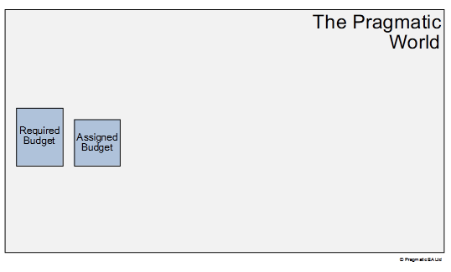
Enterprise Debt (Kevin Smith)

Slide 18
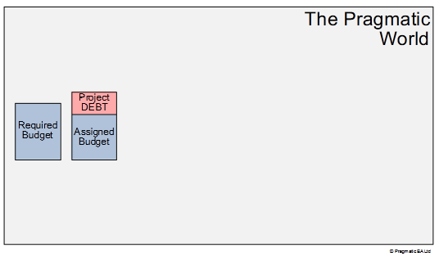
Enterprise Debt (Kevin Smith)

Slide 19
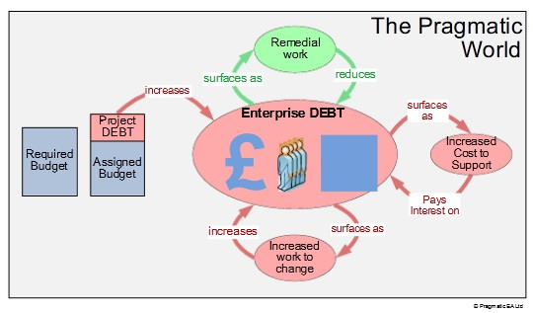

Enterprise Debt (Kevin Smith)

Slide 20
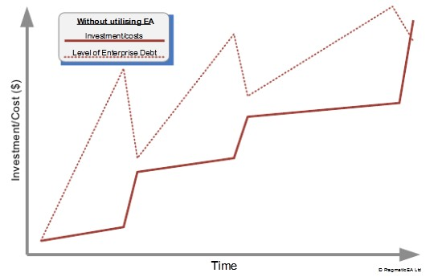
Enterprise Debt (Kevin Smith)

Slide 21
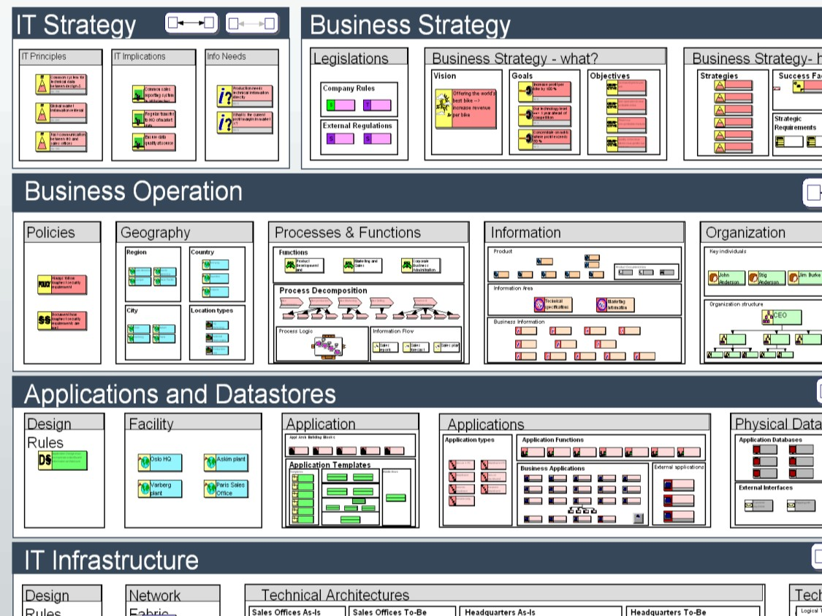
Exemplo

Slide 22
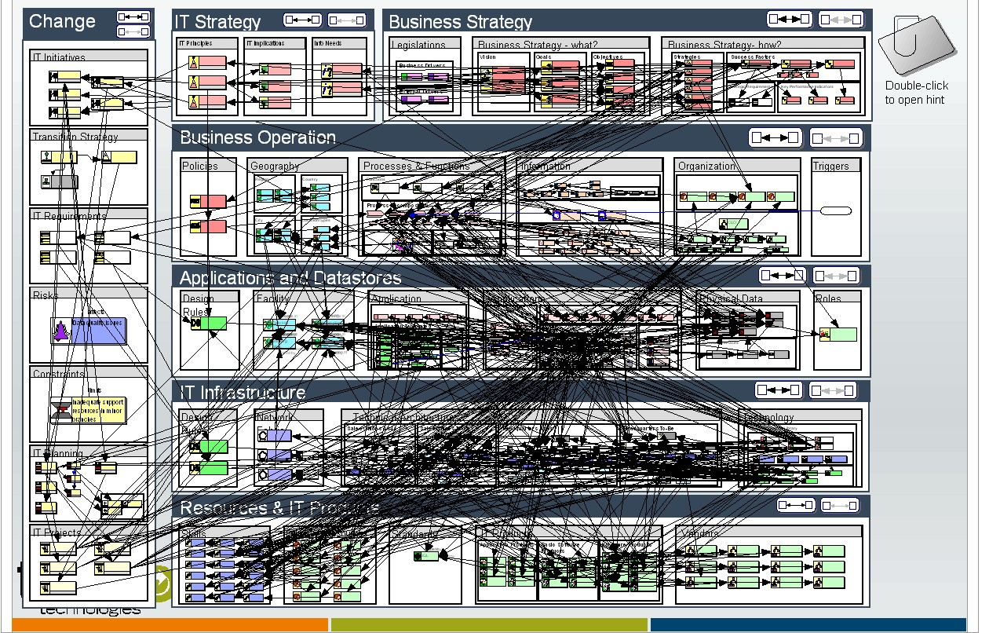
Exemplo

Slide 23
Como responder a essas questões?
Arquitetura Corporativa
A metáfora da Arquitetura
Conjunto de “Plantas” que descrevem a Organização
Para diferentes públicos
Em diferentes níveis de detalhes
Respondendo a diferentes perguntas
Processo (“Método”) para criar as plantas e mantê-las atualizadas
“Local” para guardar as “plantas” (Repositório de Arquitetura)

Slide 24
Como responder a essas questões?
Necessidade de manter uma Arquitetura Corporativa
“Enterprise Architecture ”
Também traduzida como “Arquitetura Empresarial”
Conteúdo: “Arquitetura Corporativa é a representação de todo comportamento que ocorre em uma organização, os dados processados, quem faz o quê, onde estão as coisas e por que as coisas são feitas” (Varveris & Harrison).
Processo: Conjunto de melhores práticas focadas na melhoria do desempenho através da estruturação das informações e visões integradas da estratégia, negócio, processos, sistemas e tecnologias.
Estrutura: Documentação centralizada em repositório que permita
agilidade e segurança no momento das mudanças.

Slide 25
Arquitetura Corporativa para quê?
Propósito de uma Arquitetura Corporativa
– “Otimizar o legado de processos (manuais e automatizados) da corporação, frequentemente fragmentado, tornando-o um ambiente integrado capaz de responder à mudança e que suporte a entrega da estratégia de negócio.”

Slide 26













































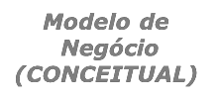














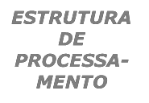

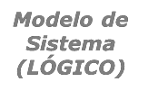






























Framework de Zachman – Gnosis
O QUE
Dados
COMO
Função
ONDE
Rede
QUEM
Pessoas
QUANDO
Tempo
POR QUE
Motivação
Escopo (CONTEXTO)
DEFINIÇÕES PARA O NEGÓCIO
FUNÇÕES DE NEGÓCIO
LOCAIS DE OPERAÇÃO
LISTA DE ORGANIZA- ÇÕES
PRINCIPAIS EVENTOS DE NEGÓCIO
METAS E ESTRATÉGIAS DE NEGÓCIO
Modelo de Negócio (CONCEITUAL)
MODELO CONCEITUAL DE DADOS
MODELO DE PROCESSOS DE NEGÓCIO
LOGÍSTICA DO NEGÓCIO
MODELO ORGANIZA- CIONAL
EVENTOS DE NEGÓCIO
PLANO DE
NEGÓCIO
* MODELO DE SERVIÇOS
*
P R O J E T O S
Modelo de Sistema (LÓGICO)
MODELO LÓGICO DE DADOS
PROCESSOS LÓGICOS DE SISTEMA
ARQUITETURA DE SISTEMAS DISTRIBUÍDOS
INTERFACE
HUMANA
ESTRUTURA DE PROCESSA- MENTO
REGRAS DE SISTEMAS DE NEGÓCIO
Modelo de Tecnologia (FÍSICO)
MODELO FÍSICO DE DADOS
PROCESSOS FÍSICOS DE SISTEMA
ARQUITETURA
TECNOLÓGICA
ARQUITETURA DE APRESENTA- ÇÃO
ESTRUTURA DE CONTROLE
EXIGÊNCIAS DO MODELO FÍSICO
Representação Detalhada (REALIZADO)
TABELAS E ARQUIVOS
PROGRAMAS (CÓDIGO)
ARQUITETURA DE REDE
ARQUITETURA DE SEGURANÇA
DEFINIÇÃO DE TEMPO
ESPECIFICA- ÇÃO DE REGRAS

Slide 27
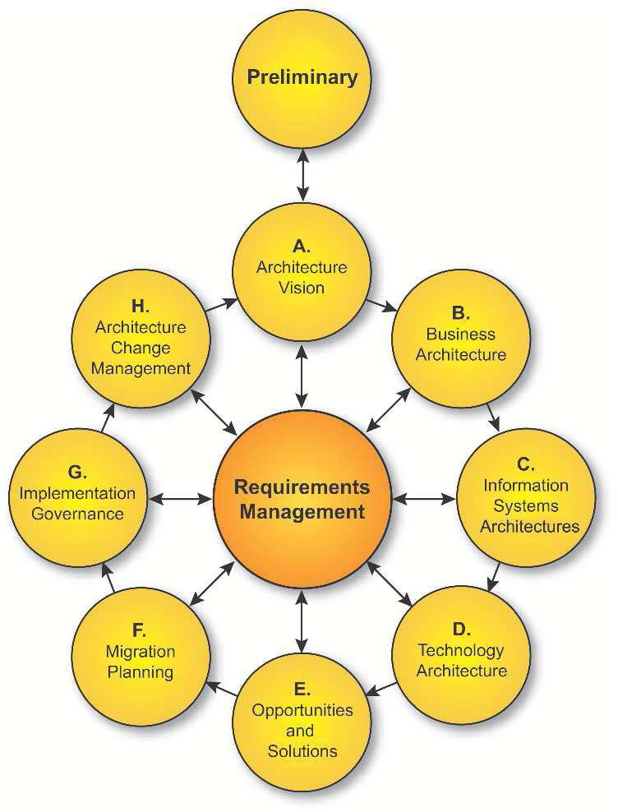
TOGAF 9
Iniciativa do “The Open Group”
Segue o TOGAF 8, primeira versão a tratar da Arquitetura Corporativa
Inclui uma Metodologia para construir e
manter a Arquitetura Corporativa
ADM: Architecture Development Method

Slide 28











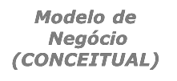





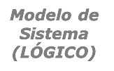










TOGAF 9
Escopo (CONTEXTO)
ZACHMAN linha 1
Modelo de Negócio (CONCEITUAL)
ZACHMAN linha 2
Modelo de Sistema (LÓGICO)
ZACHMAN linha 3
Modelo de Tecnologia (FÍSICO)
ZACHMAN linha 4

Slide 29
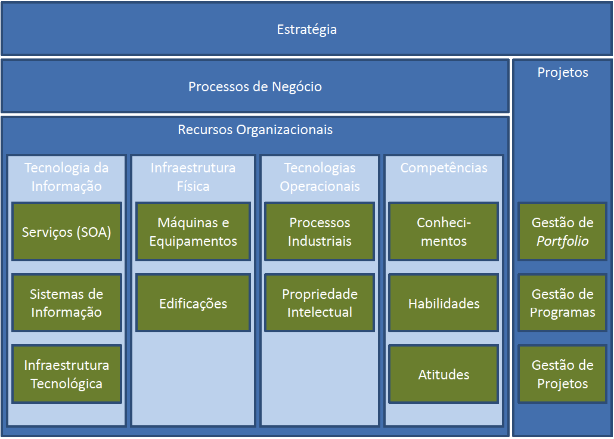

Slide 30
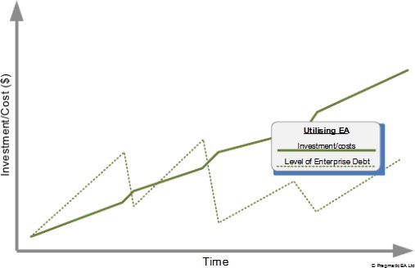
Enterprise Debt (Kevin Smith)

Slide 31
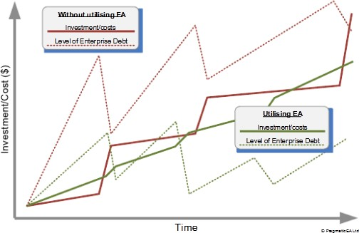
Enterprise Debt (Kevin Smith)

Slide 32
Utilidades da Arquitetura Corporativa
Análises de Impacto
Facilita a construção de cenários estratégicos e análises what-if
Permite descartar rapidamente opções estratégicas de alto custo / dificuldade
Permite realizar planejamento de longo prazo em termos de aquisição / construção /
desenvolvimento de
Recursos Organizacionais
Competências Organizacionais
Análises de Risco
Reuso de componentes em vários níveis de granularidade
Redução de custos, prazos e defeitos / problemas
Redução da complexidade interna
Eliminação de redundâncias
Identificação de melhores práticas internas
Maior agilidade em mudanças
Derivação de Portfolio de Projetos relevante
Disponibilização de informação relevante para os processos de Governança (Corporativa e de TI)

Slide 33
Arquitetura e Modelos
Modelos são representações do mundo real
São abstrações
Simplificam nosso entendimento
Melhoram a comunicação
O termo “modelo” será usado, aqui, de forma ampla
“Modelo” CMMI
“Guia” PMBOK
“Frameworks” COBIT, Zachman e TOGAF

Slide 34
Benefícios da Melhoria Baseada em Modelo
Define uma linguagem comum
Molda uma visão compartilhada
Baseia-se na experiência acumulada pela comunidade
profissional
Fornece uma estrutura para priorização de ações
Fornece uma estrutura para a execução de avaliações confiáveis
e consistentes
Dá suporte a comparações de alcance industrial

Slide 35
Riscos da Melhoria Baseada em Modelo
Modelos são simplificações do mundo real
Modelos não são suficientemente abrangentes
Interpretação e adaptação às situações particulares devem estar
ajustadas aos objetivos do negócio
É necessário bom senso para se utilizar modelos corretamente e
com visão

Slide 36
Problema
Diferentes esforços
Em diferentes áreas
COBIT – Governança de TI
PMBOK – PMO (às vezes fora da área de TI)
CMMI – TI
Gestão do Conhecimento
Modelos em diferentes níveis de abrangência e profundidade
COBIT
Procura cobrir tudo
PMBOK
Foco em projetos
CMMI
Foco em engenharia de software e GP de software
Frequentemente ignoram os aspectos mais importantes
Gestão de Pessoas
Gestão da Cultura Organizacional
Gestão da Política Organizacional (Relações de Poder)

Slide 37
Problema
Diferentes abordagens
Diferentes terminologias
Diferentes metodologias
Nenhum deles (com a possível exceção do COBIT) tem foco real
no negócio
Nenhum deles tem foco real em Pessoas
Nenhum deles tem foco real na Cultura Organizacional
Nenhum deles tem foco real na Política Organizacional

Slide 38
Visão Holística
Identidade
???
Relações
??
Arte
PMBOK®
Ciência
OPM3TM
Processos
ISO
CMMI®
Recursos
(Moggi & Burkhard, 2005)

Slide 39
Metodologia
Estabelecimento das equipes de Governança de TI e Arquitetura
Corporativa
Mapeamento das iniciativas
Governança Corporativa
Arquitetura Corporativa
Governança de TI (COBIT / ITIL)
Processo de software (CMMI)
Gestão de Projetos (PMO / PMBOK)
Estabelecimento do Direcionamento Estratégico
Centralização / Coordenação das Iniciativas

Slide 40
Módulo 1
Introdução Gerencial Visão Geral

Slide 41
The Open Group
É um fornecedor internacional e um consórcio neutro de tecnologia, ao qual organizações confiam a liderança no desenvolvimento de padrões de TI e cetificação.
Provê a orientação e um ambiente aberto visando proporcionar interoperabilidade e neutralidade de fornecedor.
A filiação é aberta a todas as empresas: pequenas, médias e
grandes, em qualquer lugar do mundo.

Slide 42

Abordando o Fluxo de Informação sem Fronteiras | White Papers | Padrões | Produtos & serviço de certificação | Pessoas & certificação profissional
Arquitetura Corporativa
Cloud Computing
Interoperabilidade
Portabilidade de Aplicações
Sistemas de Tempo Real e Embarcados
Segurança, conformidade identidade e gerência de risco
Arquitetura Orientada a Serviço
Tecnologia Confiável

Slide 43

Atividades
Grupos de trabalho do Conselho de Administração
Grupo de trabalho de Open CA
Grupo de trabalho de Open CITS
Grupo de trabalho de UNIX
Fóruns de Membros
Arquitetura, ArchiMate®
Gerenciamento Corporativo, Plataforma
Sistemas de Tempo Real & Embarcado, Segurança e Gerenciamento de Identidade
Trusted Technology Forum, Jericho Forum
Grupos de Trabalho
Arquitetura de Negócios
Cloud Computing
Quantum Lifecycle
Interoperabilidade Semântica, incluindo Universal Data Element Framework
(UDEF)
Arquitetura Orientada a Serviços (SOA)

Slide 44
O que é uma Corporação?
Um conjunto de organizações que compartilham um conjunto
comum de metas
Agência Governamental
Parte de uma corporação
Empresa
As grandes corporações podem incluir múltiplas empresas
Pode ser uma "empresa estendida", incluindo parceiros,
fornecedores e clientes

Slide 45

O que é uma Arquitetura?
Uma Arquitetura é a organização fundamental de alguma coisa, consubstanciado em:
Seus componentes,
Suas inter-relações e com o
ambiente
E os princípios que governam seu design e evolução
Adaptado do padrão ANSI/IEEE 1471-2000

Slide 46
O que é Arquitetura Corporativa?
Arquitetura Corporativa é:
A lógica de organização para os processos de negócios e infraestrutura de TI refletindo os requisitos de integração e padronização do modelo operacional da empresa. [1]
Um modelo conceitual que define a estrutura e funcionamento de uma organização. A intenção de uma arquitetura corporativa é determinar como uma organização pode mais efetivamente atingir os seus objetivos atuais e futuros. [2]
MIT Center for Information Systems Research
SearchCIO.com

Slide 47




Tipos de Arquitetura
Processos de Negócio, organização, pessoas
Arquitetura de
Negócio
Arquitetura de
Aplicação
Serviços
Arquitetura de
Dados,
Dados
Informação
Hardware, software, redes
Arquitetura de Tecnologia

Slide 48
Por quê Arquitetura Corporativa?
Uma gestão eficaz e a exploração da informação através da TI é
a chave para o sucesso do negócio
Boa gestão da informação = vantagem competitiva
Atuais sistemas de TI realmente não atendem às necessidades
de negócios
Fragmentados, duplicados
Mal compreendidos
Não responsivos a mudanças
Investimento em Tecnologia da Informação
Centrada na manutenção do sistema
Desenvolvimentos táticos em vez de um plano estratégico

Slide 49
Por que Arquitetura Corporativa?
Duas principais razões por que você precisa de uma arquitetura corporativa:
Fundamental para a sobrevivência e sucesso do negócio
Permite a inovação gerenciada dentro da empresa

Slide 50
Pressões para se Desenvolver uma Arquitetura Corporativa
Leis e regulamentações
Clinger-Cohen Act (US Information Technology Management Reform Act 1996)
Diretivas da União Europeia sobre a Adjudicação de Contratos Públicos
Sarbanes-Oxley
Extensibilidade das Empresas
Operações de TI mais cooperativas
Maior divulgação às falhas
Aumento no contencioso
Requisitos de auditoria

Slide 51
Benefícios de Negócio da Arquitetura Corporativa
Ajuda uma organização a alcançar sua estratégia de negócios
Menor tempo para chegar ao mercado para inovações e novas capacidades
Processos de negócio e informações mais consistentes nas
unidades de negócios
Mais confiabilidade e segurança, menor risco
Fonte: “Why Enterprise Architecture Matters?”, White Paper do The Open Groupr, W076

Slide 52
Benefícios de Negócio da Arquitetura Corporativa
Uma operação de negócio mais eficiente
Uma operação de TI mais eficiente
Melhor retorno sobre o investimento existente
Redução do risco de investimento futuro
Compras mais rápidas, mais simples e mais baratas
Veja também: “Why Enterprise Architecture Matters?”, White Paper do The Open Group, W076

Slide 53
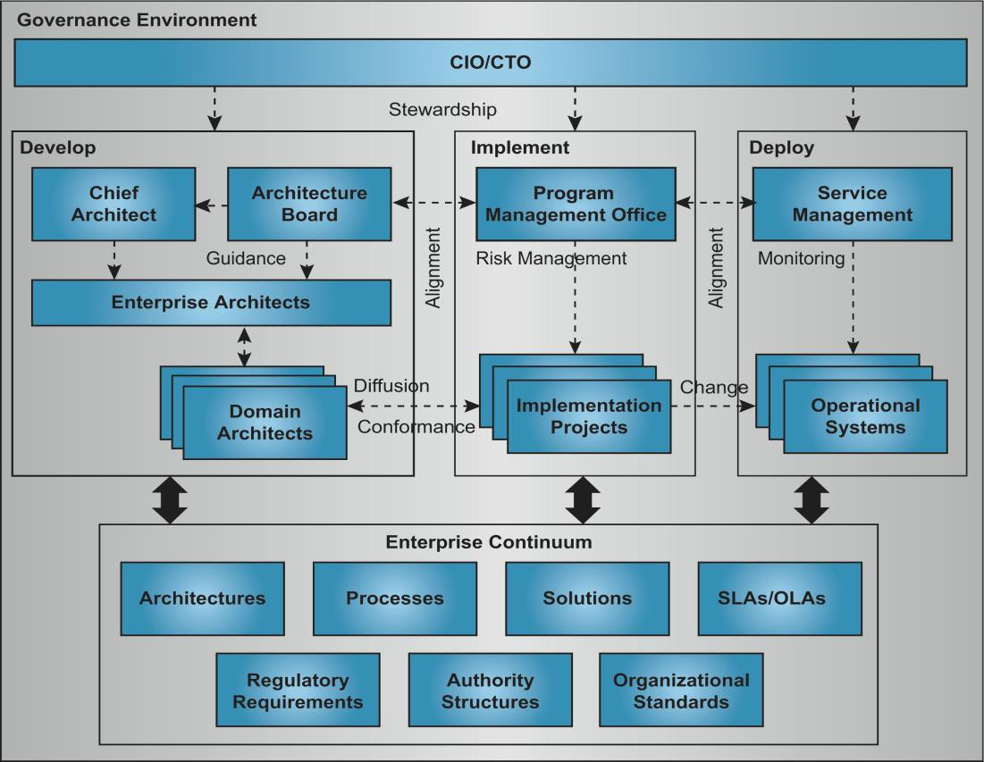
A Importância da Governança
Uma arquitetura corporativa é apenas tão boa quanto o framewor de tomada de decisão que se estabelece em torno dele →  framework de "governança"
A estrutura de governança depend de
Estrutura de autoridade clara
Os participantes certos
k
e

Slide 54
O que é um Framework?
Definição 3.13: Framework de Arquitetura
– Uma estrutura conceitual usada para desenvolver, implementar e manter uma arquitetura corporativa
Deve descrever um método para projetar um estado alvo da empresa em termos de um conjunto de blocos de construção, e para mostrar como os blocos de construção se encaixam
Deve conter um conjunto de ferramentas e fornecer um
vocabulário comum
Ele também deve incluir uma lista de padrões recomendados e produtos compatíveis que podem ser usados para implementar os blocos de construção

Slide 55
O Valor de um Framework
Fornece um ponto de partida prático para um Projeto de
Arquitetura
Evita o pânico inicial quando a escala da tarefa torna-se aparente
Sistemática - "bom senso codificado"
Captura o que outros já descobriram que funciona no mundo real
Contém um conjunto de recursos base para a reutilização

Slide 56
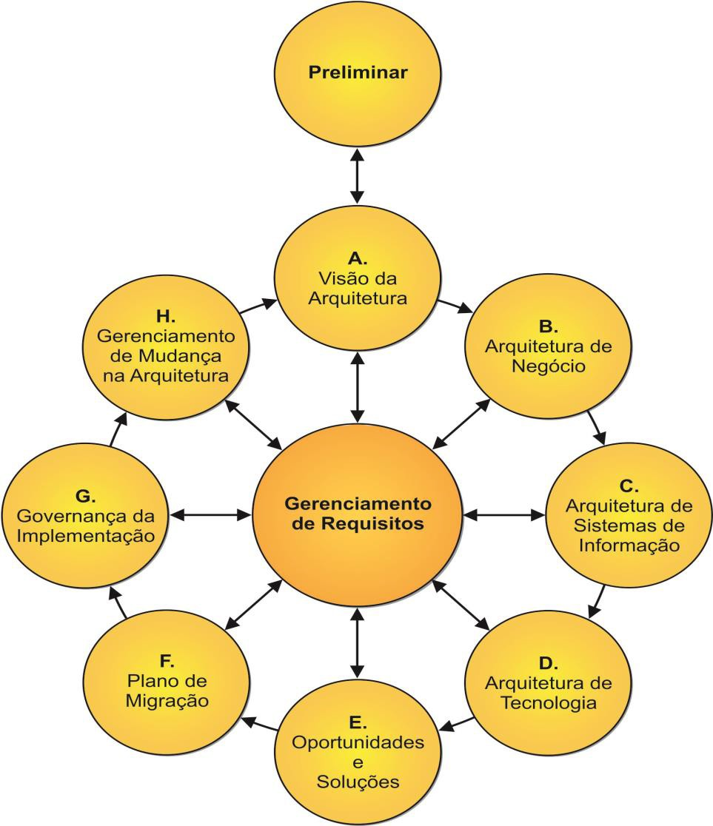
Enterprise Architecture Development Method
Um método geral abrangente
Complementário a, não concorrente a, outros frameworks
Amplamente adotado no
mercado
Desenvolvido para atender as necessidades da empresa e da indústria
Disponível sob uma licença grátis e perpétua
Padrão aberto e neutro de fornecedor, tecnologia e ferramenta
Evita reinventar a roda
Alinha TI com o Negócio
Baseado em Boas
Práticas
Possibilidade em participar na evolução do framework

Slide 57
Origens do TOGAF
Uma iniciativa de clientes
Um framework, não uma arquitetura
Um framework genérico para desenvolver arquiteturas para
atender diferentes necessidades de negócio
Não tem uma abordagem “tamanho único”
Originalmente baseado no TAFIM (U.S. DoD –
Departamento de defesa Americano)

Slide 58










Direcionada pelos Membros (Usuários Finais)
Clientes Membros exigem padrões de arquitetura ...
Clientes Membros escolhem o TAFIM como ponto inicial preferido…
DoD Information Systems Agency (DISA) doa o TAFIM como base
O primeiro TOGAF é publicado
‘93
TOGAF 7 – Technical Edition
‘94
‘96
‘01
‘02
TOGAF 9 Enterprise
‘03
‘06
Edition
‘09
‘11
TOGAF 9.1
Publicado o primeiro Cenário Interoperável de Negócios Corporativo (The Interoperable Enterprise Business Scenario)
TOGAF 8.1.1
TOGAF 8 – Enterprise Edition É lançado o primeiro programa de certificação para TOGAF

Slide 59
O Escopo do TOGAF
O TOGAF enfatiza metas de negócio como condutores de
arquitetura e fornece um repositório de boas práticas, incluindo:
O Método de Desenvolvimento de Arquitetura do TOGAF (ADM)
Orientações & Técnicas do ADM
O Framework de Conteúdo da Arquitetura do TOGAF
O Continuum Corporativo
Modelos de Referência do TOGAF
Modelo de Capacidades do TOGAF

Slide 60
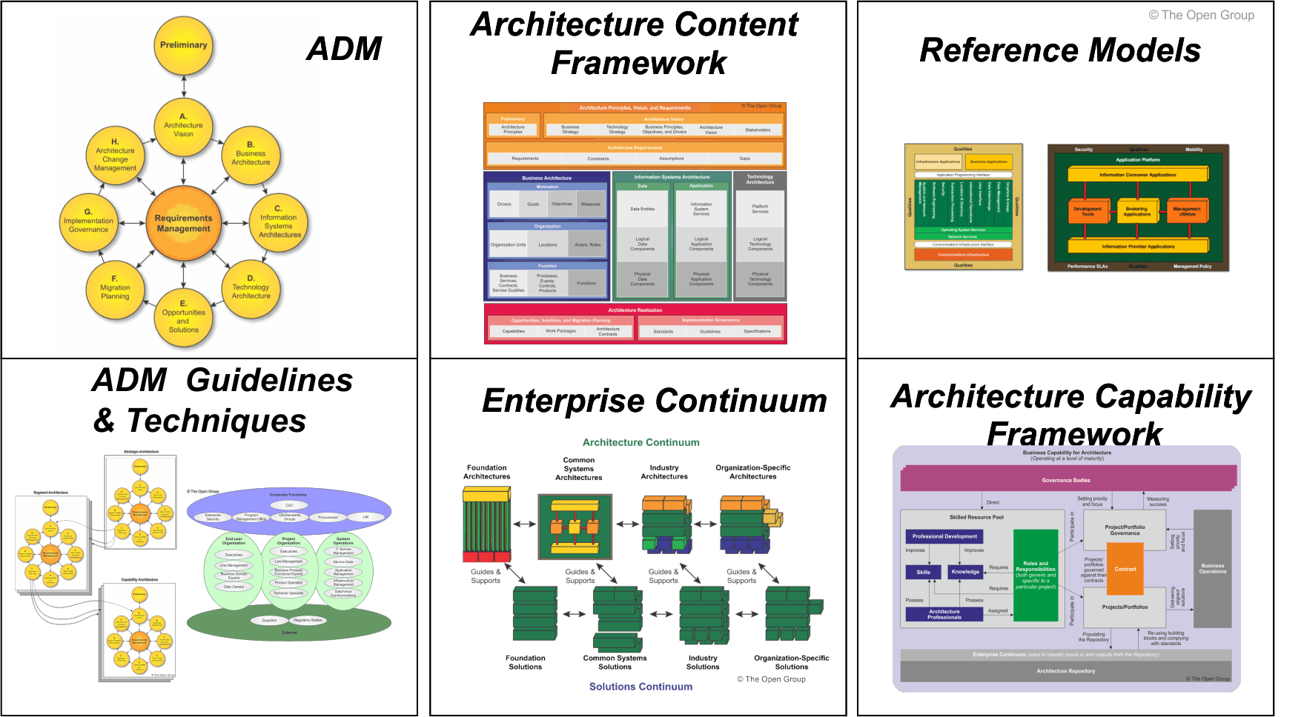
Componentes do TOGAF 9

Slide 61
Componentes do TOGAF 9
Método de Desenvolvimento de Arquitetura (ADM)
Uma sequência iterativa de passos para desenvolver uma arquitetura para
toda a empresa
Orientações e Técnicas do ADM
Orientações e técnicas para dar suporte à aplicação do ADM
Framework de Conteúdo da Arquitetura
Um modelo detalhado de produtos de trabalho de arquitetura, incluindo entregáveis, artefatos dentro de entregáveis, e os Blocos de Construção de Arquitetura (BCAs) que os entregáveis representam.

Slide 62
Componentes do TOGAF 9
O Continuum da Corporação
Um modelo para a estruturação de um repositório virtual e métodos para a
classificação de artefatos de arquitetura e de solução
Modelos de Referência do TOGAF:
O Modelo de Referência Técnica do TOGAF (TRM)
O Modelo de Informação de Infraestrutura Integrado (III-RM).
O Framework de Capacidade de Arquitetura
Uma definição estruturada das organizações, competências, funções e responsabilidades para estabelecer e operar uma arquitetura corporativa.

Slide 63







Estrutura Modiular Framework de Conteúdo Orientação Estendida Estilos Arquiteturais Detalhamentos adicionais do ADM
Framework de Habilidades Corporativas do TOGAF
Define objetivos, KPIs, orçamentos
Informa a capacidade
Framework de Capacidade
para os papéis de Arquitetura
de Arquitetura
Garante a realização
Da visão de negócio
(Parte VII)
Direciona a necessidade por maturidade nas Capacidades de Arquitetura
Necessidades de negócio alimenta o método
Método de Desenvolvimento de Arquitetura (Parte II)
Entrega novas soluções de Negócio
Visão e Direcionadores de Negócio
Refina Entende
Orientações & Técnicas do
ADM (Parte III)
Capacidade de Negócio
ADM &
Framework de Conteúdo do TOGAF
Framework de Conteúdo de Arquitetura (Parte IV)
Continuum Corporativo & Ferramentas (Parte V)
Informa o Negócio Do Estado Atual
Mudanças operacionais
Causam atualizações
Continuum
Modelos de Referência do
TOGAF (Parte VI)
Corporativo e Ferramentas do
TOGAF

Slide 64
ADM – Princípios Básicos
Um método iterativo, ao longo de todo o processo, entre as fases e dentro das fases
Cada Iteração= novas decisões:
Cobertura da Corporação Nível de detalhe Horizonte de tempo
Reuso de ativos de Arquitetura: Iterações anteriores do ADM, outros frameworks, modelos sistêmicos, modelos de indústria…
Decisões baseadas em:
Competência / recursos disponíveis Valor agregado para a corporação.

Slide 65
ADM – Princípios Básicos
Cada fase é validada contra, e valida os requisitos atuais do negócio

Slide 66
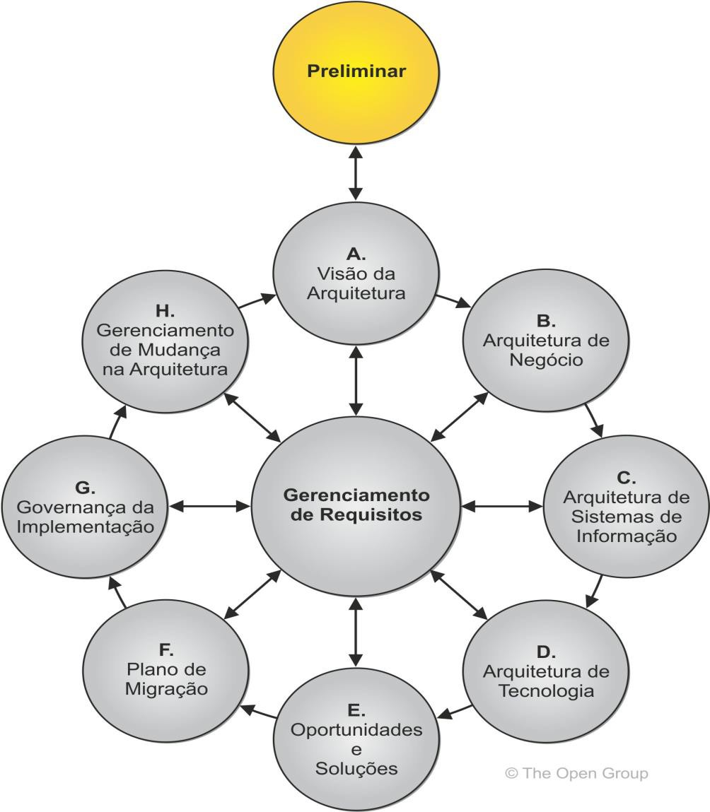
Fase Preliminar
Esta fase inclui as atividades de preparação e iniciação para criar uma capacidade de Arquitetura
Entender o ambiente de negócio
Compromisso da Alta Administração
Acordo sobre o escopo
Estabelecer os princípios
Estabelecer a estrutura de
governança
Customização do TOGAF

Slide 67
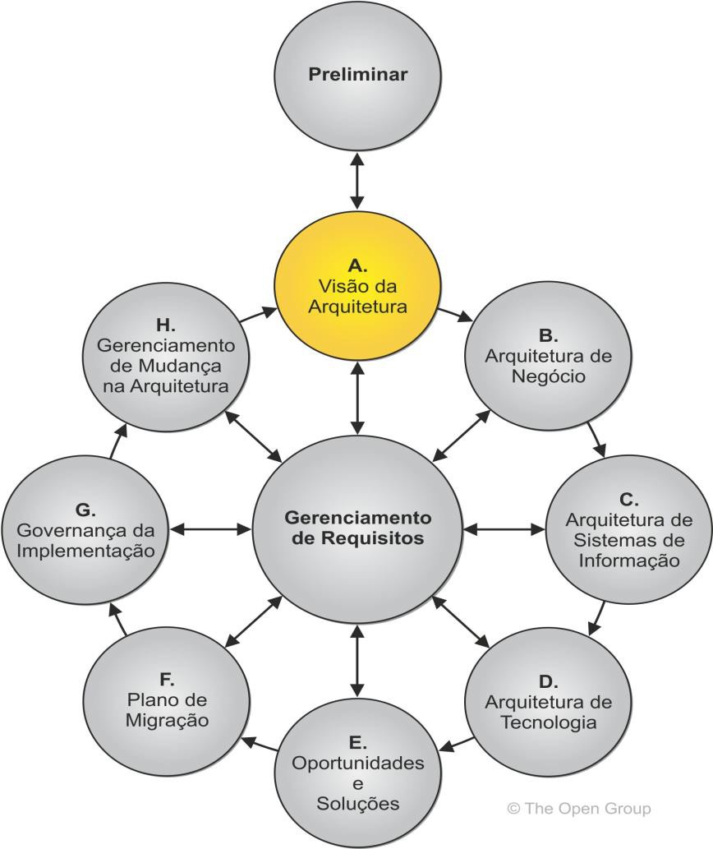
Fase A
Visão da Arquitetura
Inicia uma iteração do processo
de arquitetura
Define o escopo, restrições,
expectativas
Requerido no início de todos os ciclos de arquitetura
Cria a Visão da Arquitetura
Valida o contexto de negócio
Cria a Declaração de Trabalho
de Arquitetura

Slide 68
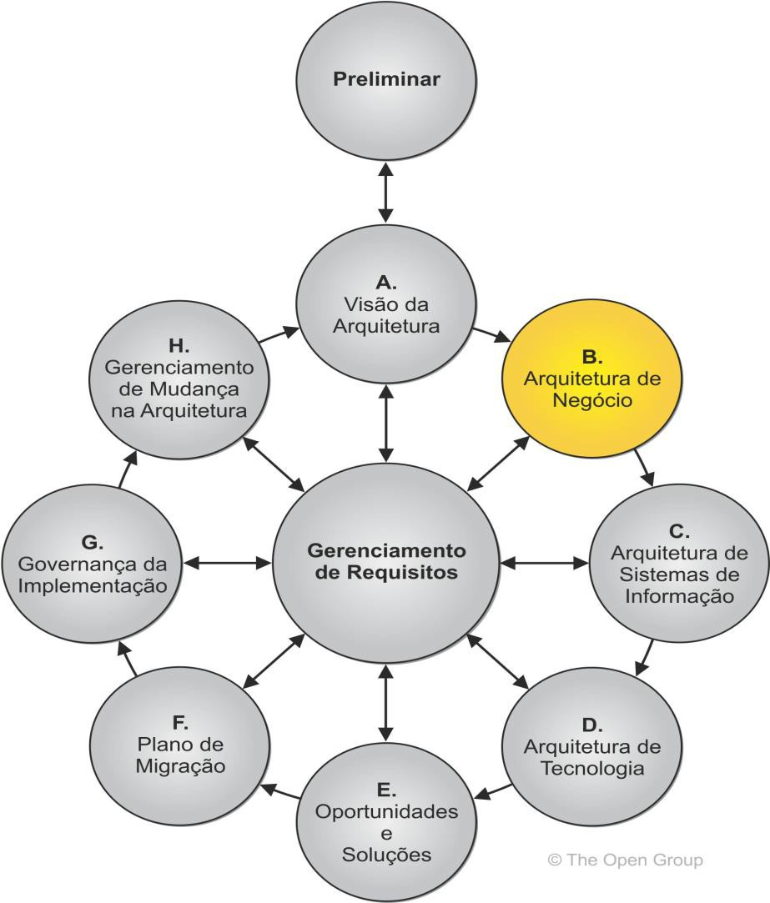
Fase B
Arquitetura de Negócio
A organização fundamental de
um negócio, incorporado em
Seus processos de
negócios e pessoas,
Suas relações
Entre si e com o ambiente,
E os princípios que governam seu design e sua evolução
Mostra como a organização atende a seus objetivos de negócio

Slide 69
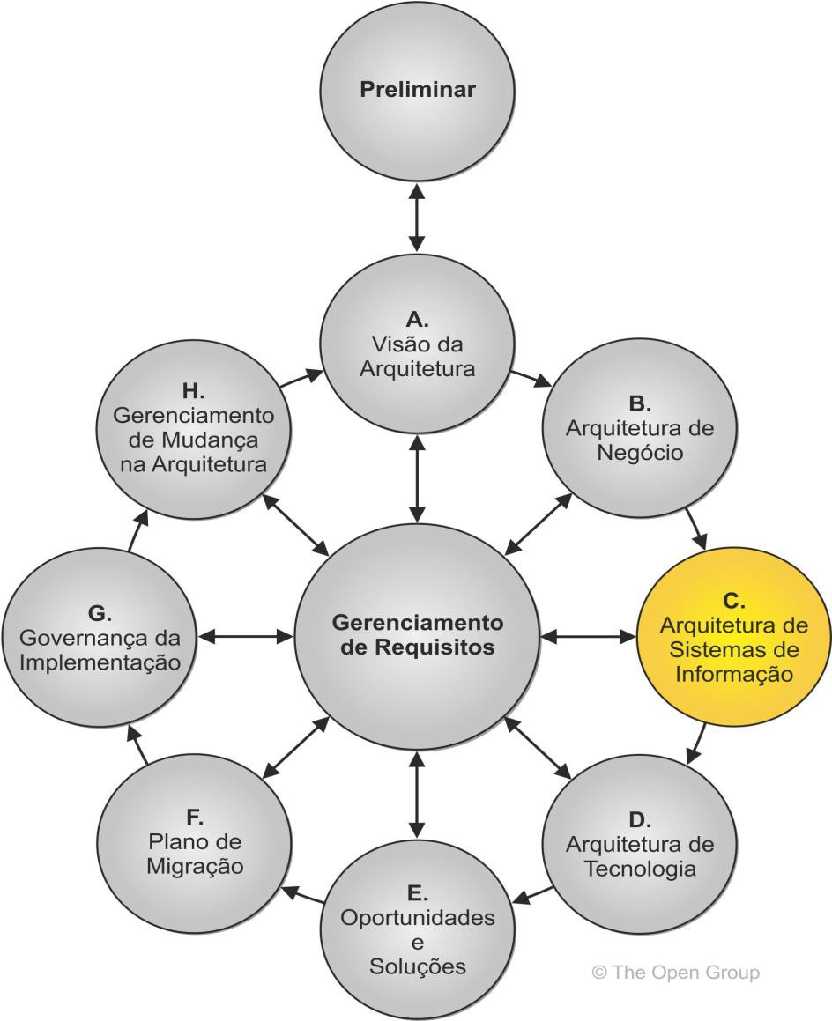
Fase C
Arquitetura de Sistemas de Informação
A organização fundamental de um sistema de TI incorporada em
Os principais tipos de informações e aplicações que as processam
A relação entre si e com o ambiente, e os princípios que governam seu design e evolução
Mostra como os sistemas de TI atendem os objetivos de negócio da corporação
Continued

Slide 70
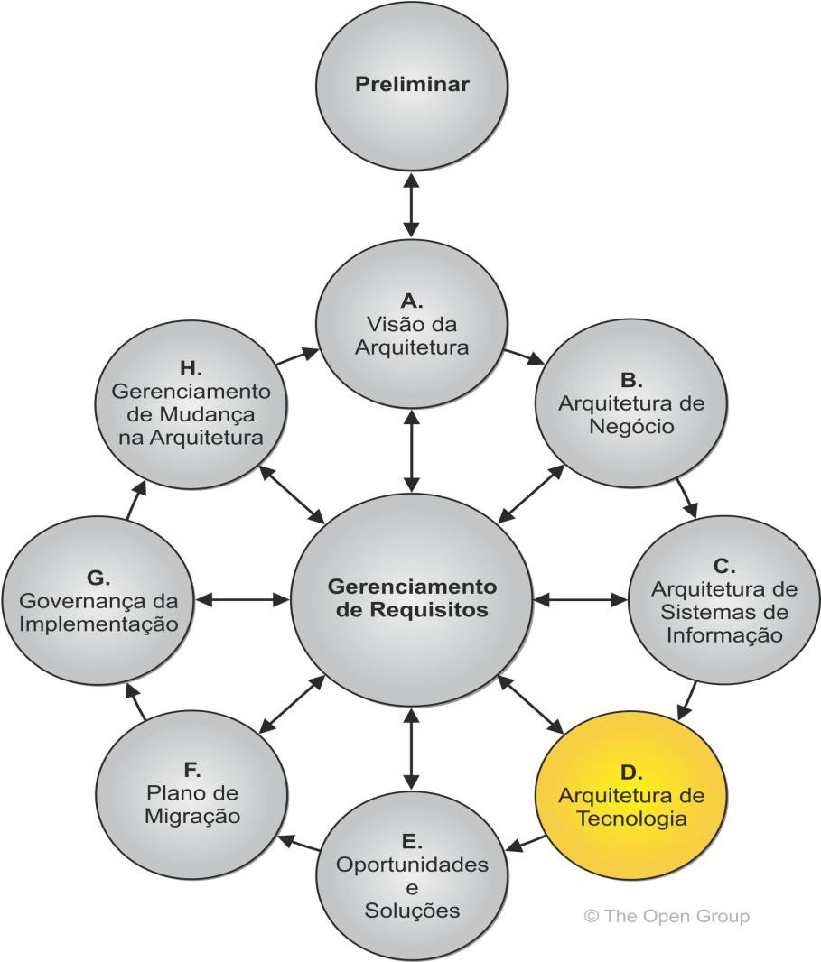
Fase D
Arquitetura de Tecnologia
A organização fundamental de um sistema de TI incorporada em
Sua tecnologia de hardware, software e comunicação
Suas relações entre si e com o ambiente,
e os princípios que governam seu design e evolução

Slide 71
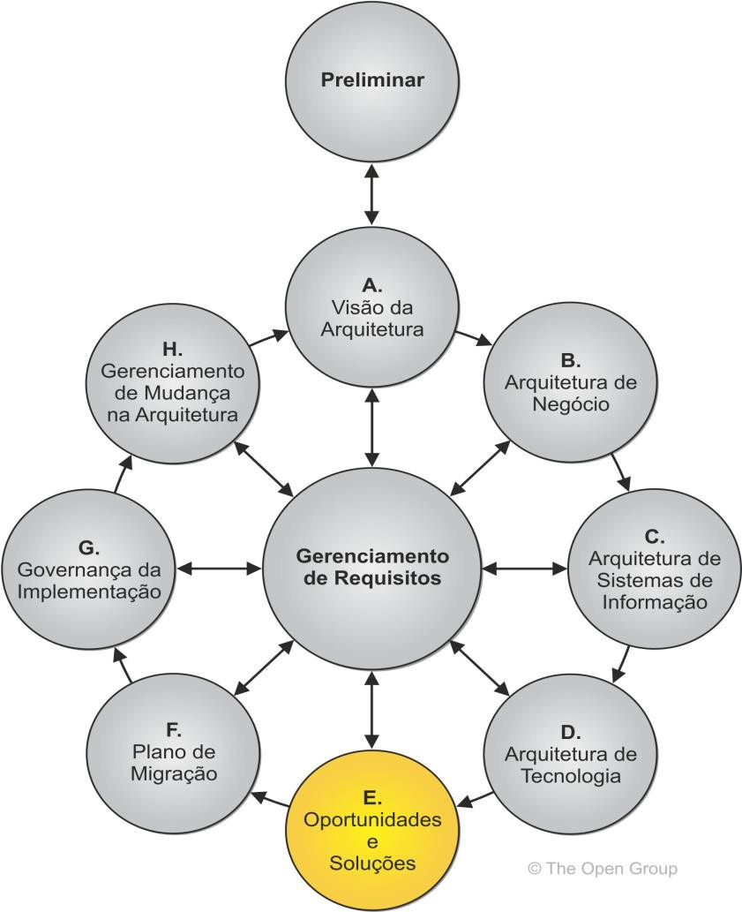
Fase E
Oportunidades e Soluções
Realizar o planejamento inicial
da implementação
Identificar os principais projetos
de implementação
Determinar se uma abordagem incremental é necessária, se assim, definir Arquiteturas de Transição
Decidir a abordagem
Construir v Comprar v Reusar
Terceirizar
Pacotes Comerciais
Código Aberto
Avaliar as prioridades
Identificar as dependências

Slide 72
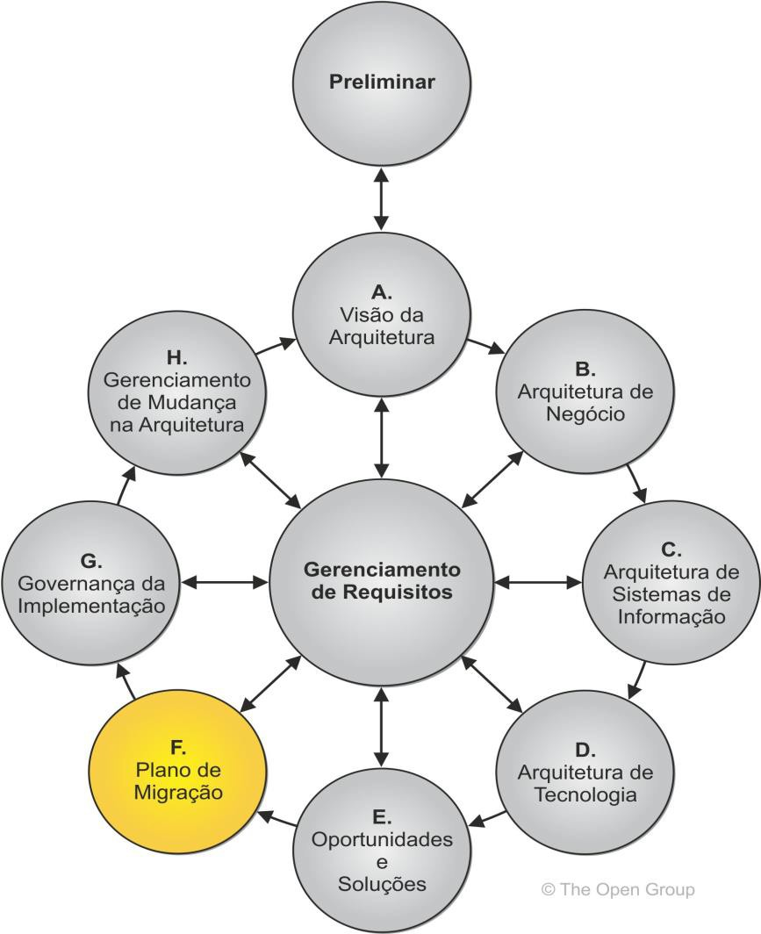
Fase F
Plano de Migração
Para os pacotes de trabalho e projetos identificados na Fase E realizar
Análise de Custo/Benefício
Avaliação de Risco
Finalizar o Plano de Implementação e Migração detalhado

Slide 73
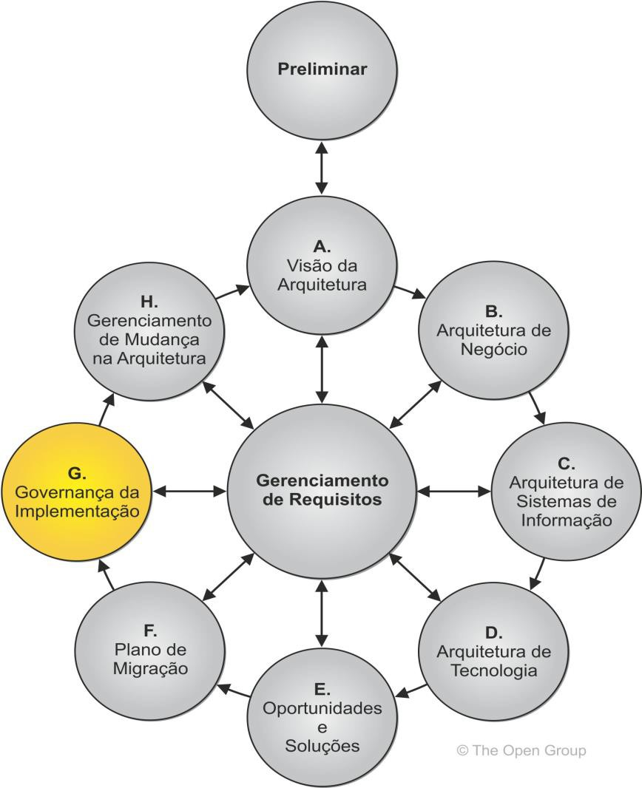
Fase G
Governança da Implementação
Fornecer uma supervisão arquitetural para a implementação
Define restrições de arquitetura em projetos de implementação
Governar e gerir um Contrato de Arquitetura
Monitorar o trabalho de implementação visando conformidade
Produzir realização de valor de
negócio

Slide 74
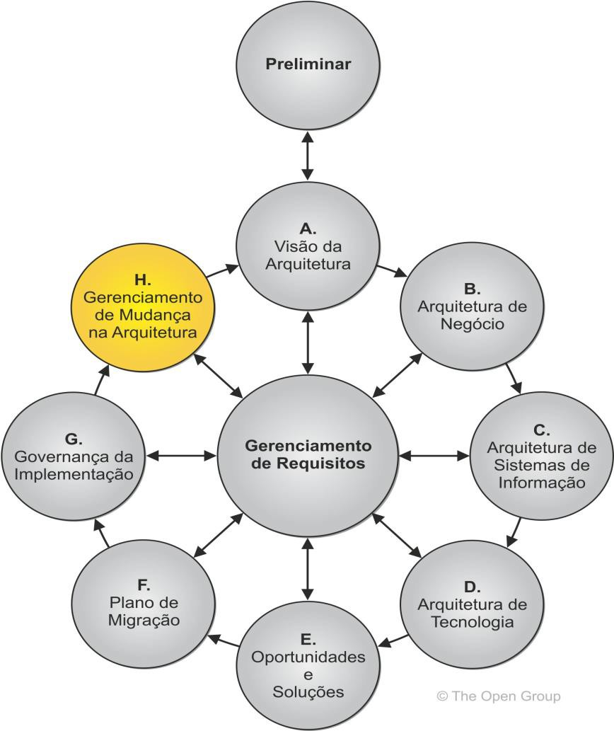
Fase H
Gerenciamento de Mudanças na Arquitetura
Fornecer monitoramento contínuo e um processo de gerenciamento de mudanças
Garantir que as mudanças na arquitetura são geridas de uma forma coesa e arquitetada
Estabelece e apoia a
Arquitetura Corporativa a fornecer flexibilidade para evoluir rapidamente em resposta a mudanças no ambiente tecnológico ou de negócios
Monitora o negócio e o gerenciamento de capacidade.

Slide 75
Certificação em TOGAF
Nível da Certificação | Propósito
TOGAF 9 Foundation | Fornecer validação de que o candidato tenha adquirido conhecimento dos conceitos básicos e da terminologia do TOGAF 9 e compreende os princípios fundamentais da Arquitetura Corporativa e do TOGAF
TOGAF 9 Certified | Fornecer validação de que, além de conhecimento e compreensão, o candidato é capaz de analisar e aplicar os conhecimentos do TOGAF

Slide 76
Resumo
O TOGAF®, um padrão do The Open Group, é…
Um framework padrão efetivo da indústria e um método
para Arquitetura Corporativa.
Complementar a, não concorrente com, outros frameworks
corporativos
Um repositório de melhores práticas
– “Desmitifica” o desenvolvimento da arquitetura
Neutro quanto a fornecedores, ferramentas e tecnologia
Um framework e um método para atingir a visão do “Fluxo
de Informação sem Fronteiras”

Slide 77
Para mais Informações. . .
O Web Site do TOGAF
http://www.opengroup.org/togaf/
O Fórum de Arquitetura
http://www.opengroup.org/architecture/
TOGAF Versão 9.1 on-line
http://www.opengroup.org/architecture/togaf9-doc/arch/
TOGAF Versão 9.1 licenciamento e download
http://www.opengroup.org/togaf/

Slide 78
Módulo 2
TOGAF 9
Componentes

Slide 79
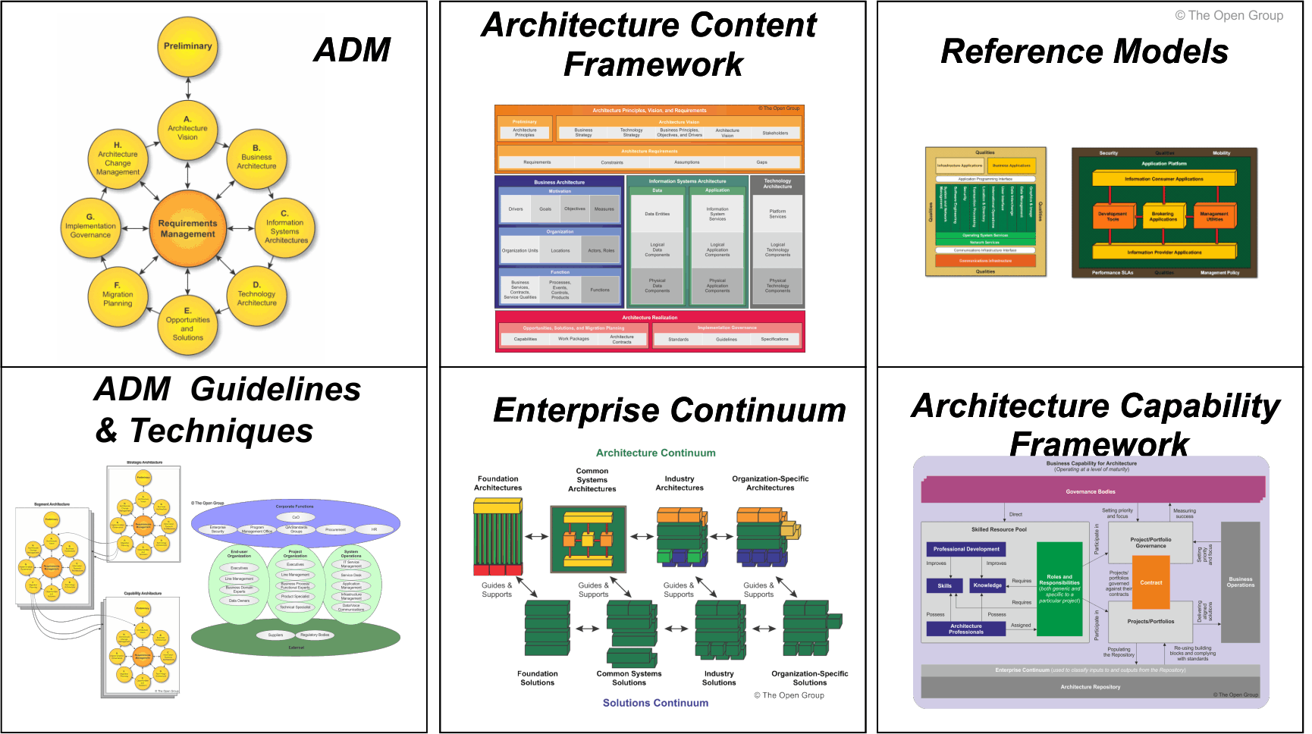
Componentes do TOGAF 9

Slide 80
O Método de Desenvolvimento da
Arquitetura
O núcleo do TOGAF
Uma forma comprovada de desenvolvimento de uma arquitetura
Projetada para atender requisitos
de negócio
Um método interativo
Um conjunto de visões de arquitetura para garantir que um conjunto complexo de requisitos são adequadamente atendidos
Cada fase inclui objetivos, abordagem, entradas, passos e saídas.

Slide 81
Orientações e Técnicas do ADM
Um conjunto de orientações e técnicas para dar suporte à
implementação do ADM
As Orientações ajudam a adaptar o ADM para lidar com diferentes cenários, incluindo diferentes estilos do processo (ex.: o uso de iteração) e também requisitos específicos (ex.: segurança)
As técnicas dão suporte a tarefas específicas dentro do ADM (ex.: definir princípios, cenários de negócio, análise de diferenças, planejamento da migração, gerenciamento de riscos, etc).

Slide 82
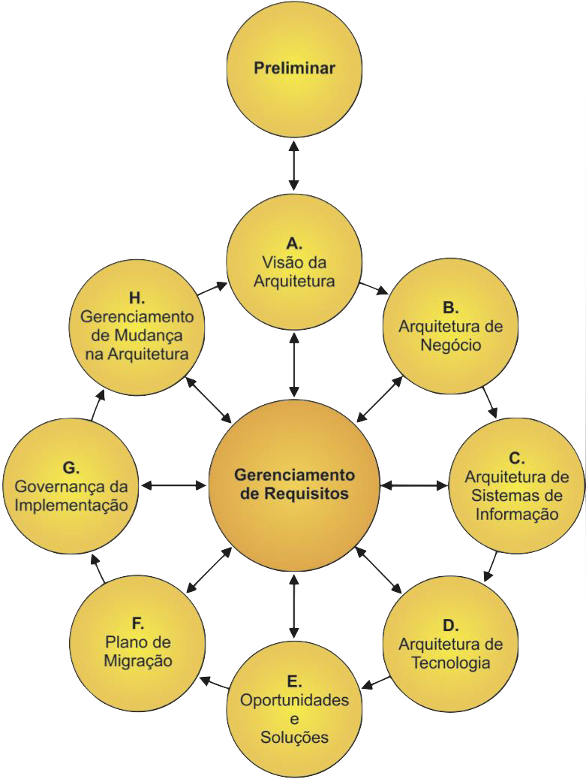
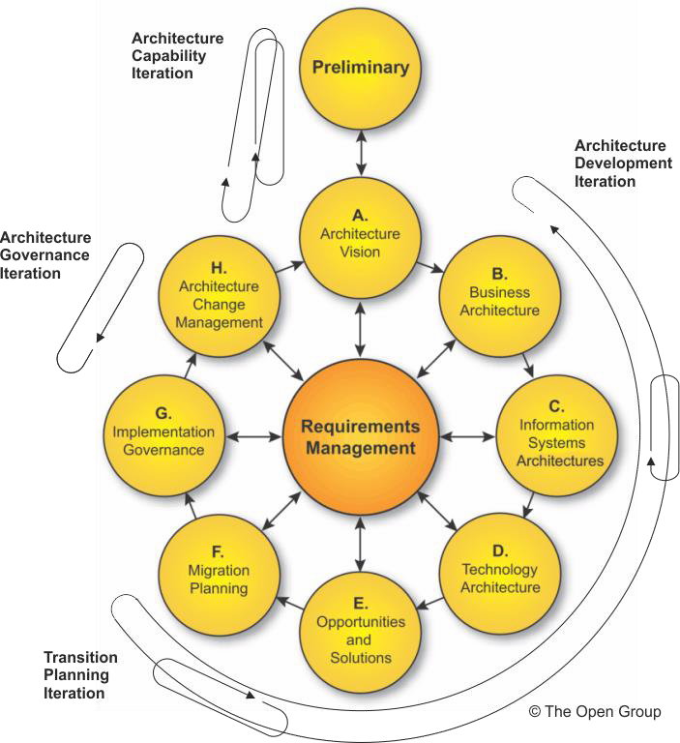
Aplicando Iteração ao ADM
Exemplo de Orientação

Slide 83
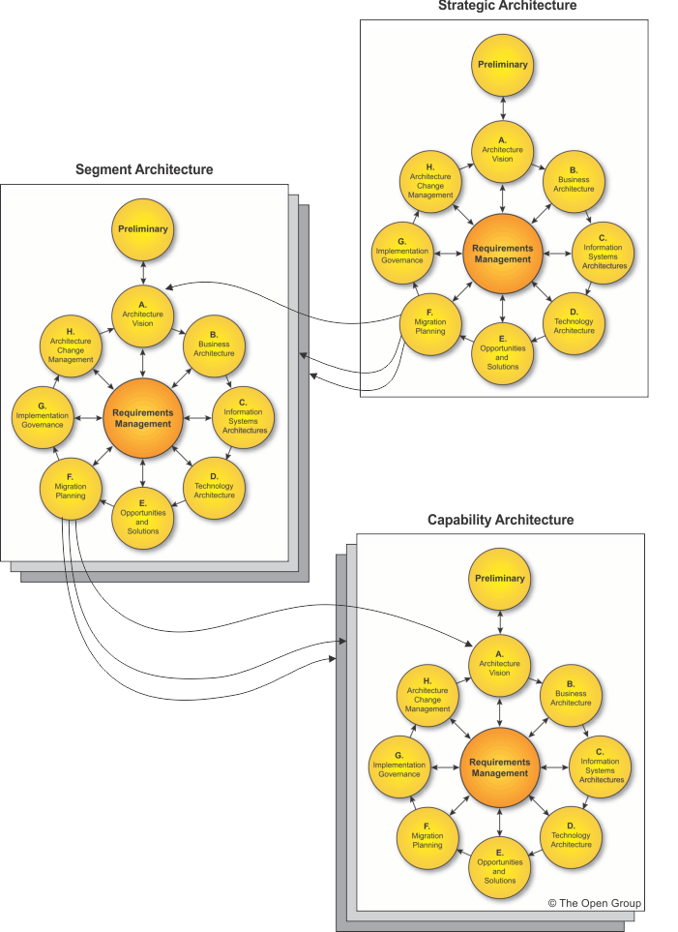
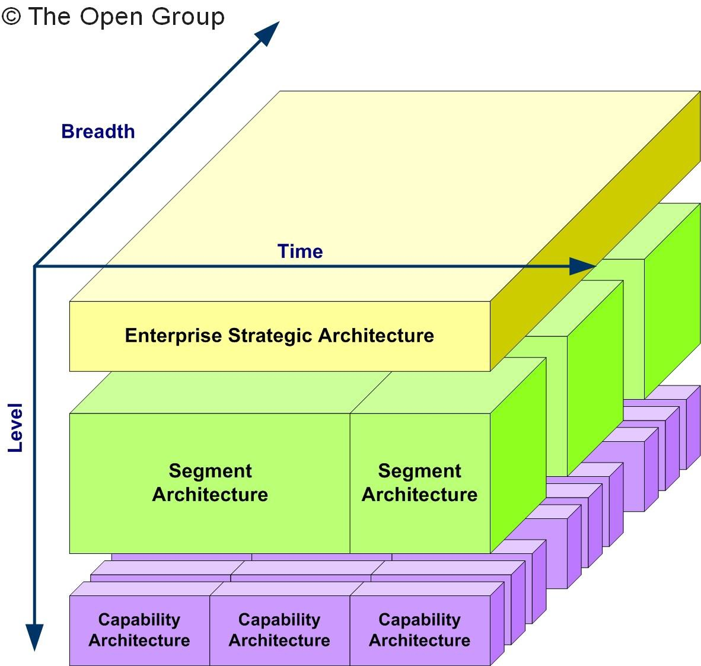
Aplicando o ADM Através do Panorama da Arquitetura
Exemplo de Orientação

Slide 84
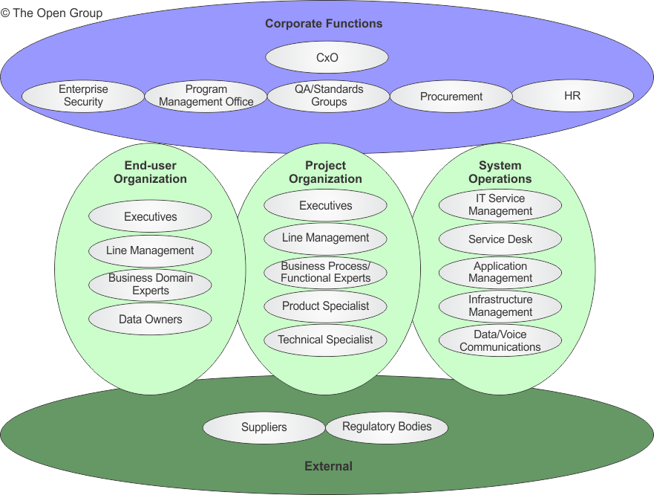
Categorias de Partes Interessadas
Exemplo de Técnica

Slide 85
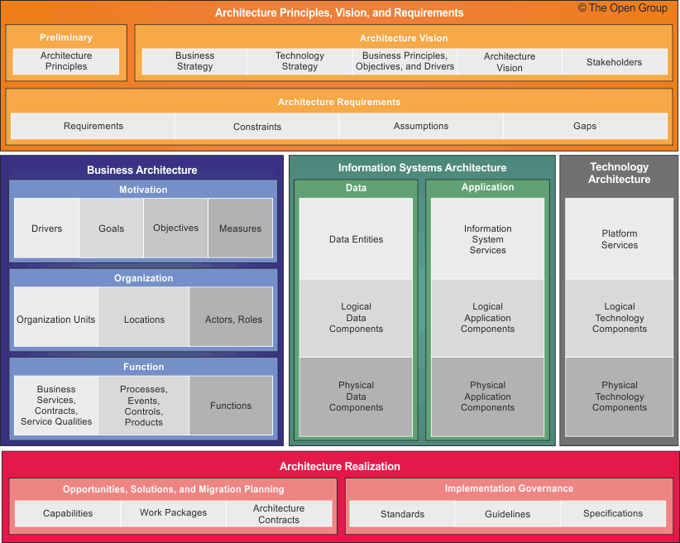
Framework de Conteúdo da Arquitetura
Fornece um modelo detalhado dos produtos de trabalho arquiteturais, incluindo Entregáveis, Artefatos dentro dos entregáveis, e Blocos de Construção de Arquitetura (BCAs / ABBs - Architecture Building Blocks) que aqueles entregáveis representam
Propicia maior consistência para as saídas
do TOGAF
Fornece um checklist abrangente de saídas da arquitetura
Promove melhor integração dos produtos de
trabalho
Provê um detalhado padrão aberto de como
as arquiteturas deveriam ser descritas
Inclui um metamodelo detalhado

Slide 86
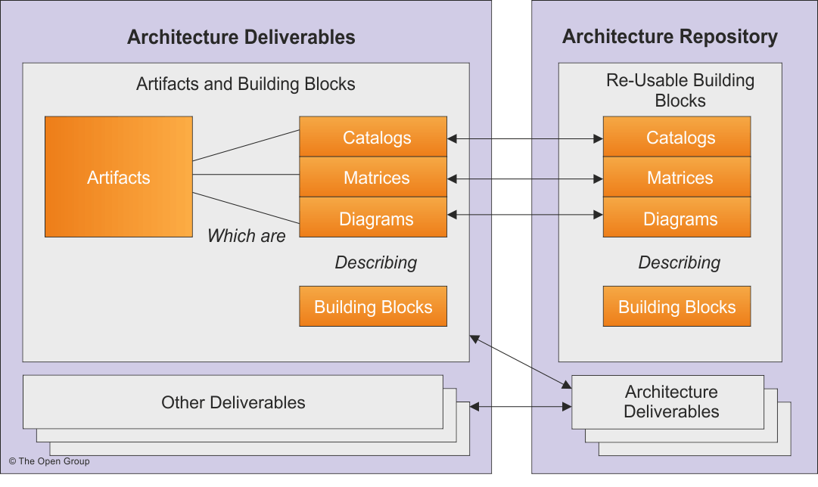
Entregáveis, Artefatos e Blocos de Construção

Slide 87
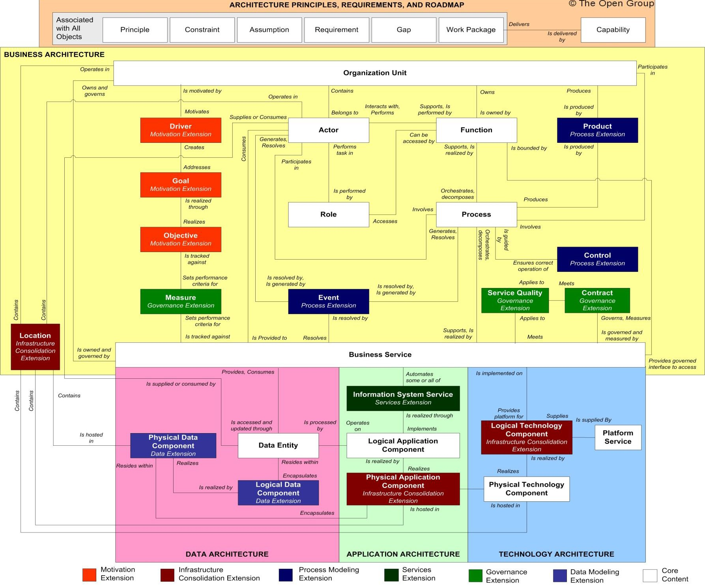
Metamodelo de Conteúdo Completo
com Relacionamentos

Slide 88
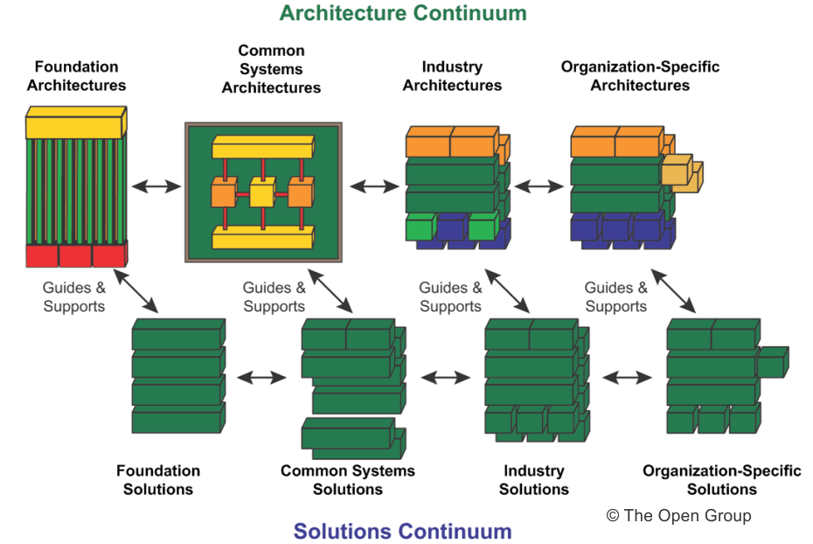
Continuum da Corporação

Slide 89
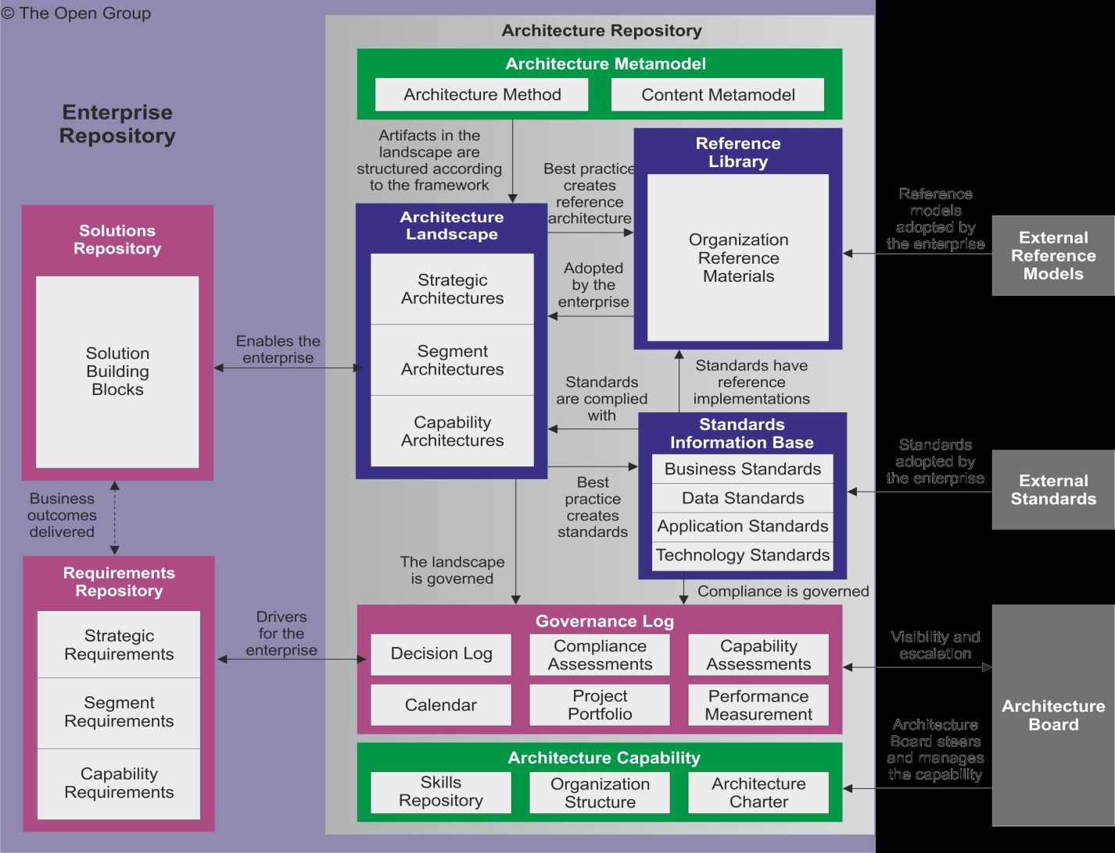
Repositório da Arquitetura

Slide 90
Modelos de Referência do TOGAF
São fornecidos dois Modelos de Referência
O Modelo de Referência Técnica do TOGAF (TRM)
Uma Arquitetura de Fundação
Um modelo e uma taxionomia de serviços genéricos de plataforma
O Modelo Integrado de Infraestrutura de Informação (III-RM)
Um modelo para aplicações de negócio e infraestrutura
Direcionado especificamente para dar suporte à visão do Fluxo de Informação
sem fronteiras (Boundaryless Information Flow™)

Slide 91
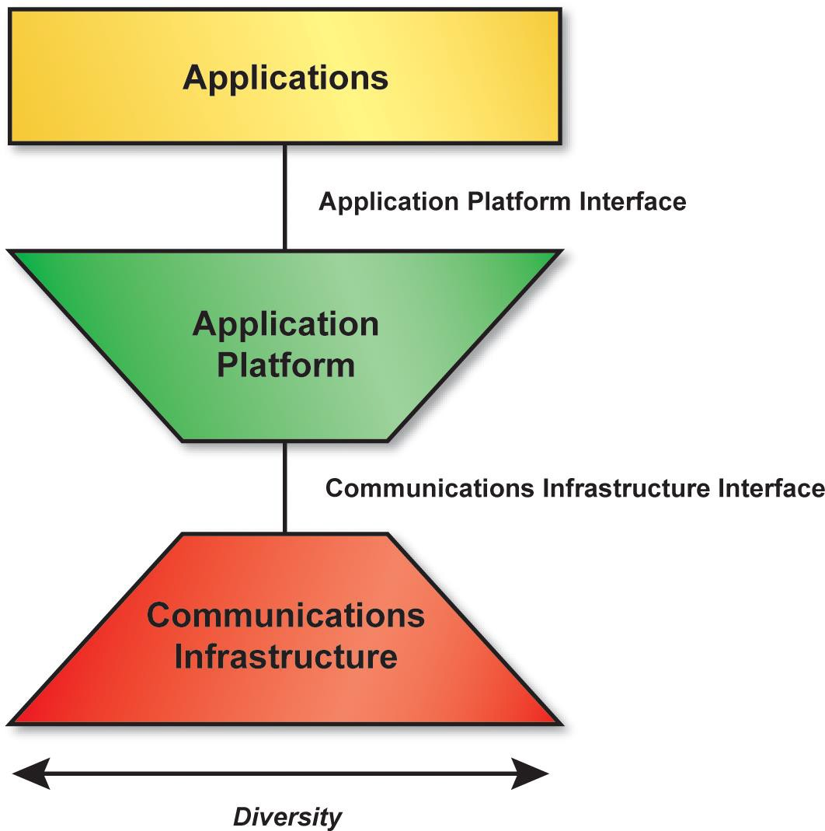
Modelo de Referência Técnico Alto-Nível

Slide 92
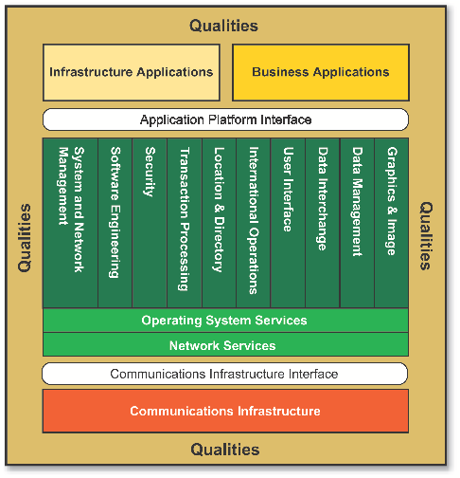
Modelo de Referência Técnica Detalhado

Slide 93
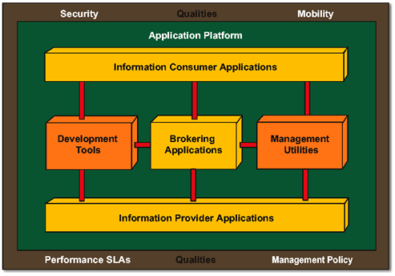
O Modelo Integrado de Infraestrutura de
Informação (III-RM)

Slide 94
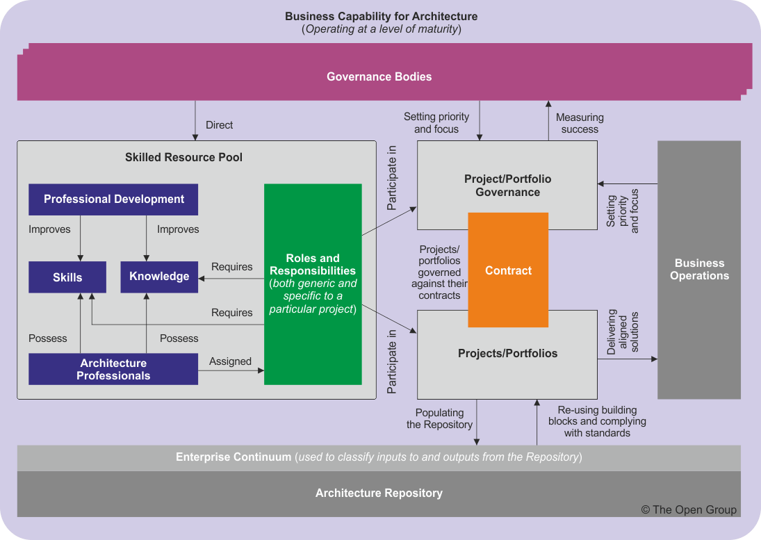
Framework de Capacidades

Slide 95
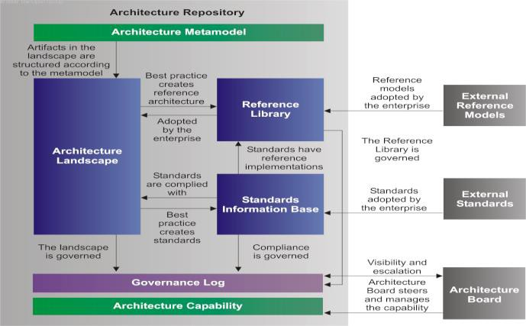
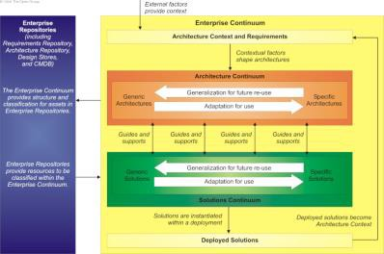
ADM e outras partes do TOGAF
ADM
Architecture Repository
dão
suporte
Enterprise Continuum
O Continuum funciona como um “filtro” para categorizar novos conteúdos criados no ADM e para encontrar conteúdos reusáveis no repositório
Guidelines and Techniques

Slide 96
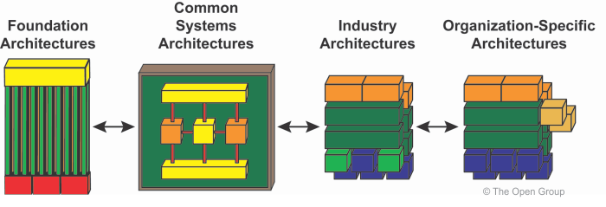
ADM e outras partes do TOGAF
ADM
Fondation Architecture da Corporação populado pelo ADM
Architecture Repository
dão
suporte
Guidelines and Techniques

Slide 97
Estabelecendo a Capacidade de Arquitetura como
uma Entidade Operacional
O Framework de Capacidade da Arquitetura oferece orientações sobre o estabelecimento de uma prática operacional de Arquitetura Corporativa
É recomendável que incluam capacidades como:
Gestão Financeira
Gestão de Desempenho
Gestão de Serviço
Gestão de Risco
Gestão de Recursos
Gestão de Partes Interessadas e Comunicações
Gestão da Qualidade
Gestão de Fornecedores
Gerenciamento da Configuração
Gestão do Ambiente

Slide 98
Módulo 3 Introdução ao Método de Desenvolvimento da Arquitetura

Slide 99
Objetivos do Módulo
Os objetivos deste módulo são descrever:
O ADM do TOGAF
Sua relação com outras partes do TOGAF
As fases do ADM
Como e por quê adaptar o ADM
Como definir o escopo de uma atividade de arquitetura
A necessidade de um framework de integração

Slide 100
O que é o ADM do TOGAF?
O ADM constitui o núcleo do TOGAF
O resultado da contribuição de vários arquitetos
Um processo para desenvolver uma Arquitetura Corporativa
Integra todos os elementos dentro do TOGAF
Projetado para atender necessidades de Negócio e de TI provendo:
Um conjunto de visões de arquitetura (negócio, dados, aplicação, tecnologia)
Um conjunto recomendado de entregáveis
Um método para gerenciar requisitos
Orientações para ferramentas de desenvolvimento de arquitetura

Slide 101
Método de Desenvolimento de Arquitetura - Processo
O ADM é um processo
iterativo:
Ao longo do processo
inteiro
Entre fases
Dentro das fases
Para cada iteração,
reconsidere:
Escopo
Detalhe
Cronogramas, marcos

Slide 102
Método de Desenvolimento de Arquitetura - Processo
Considere ativos de:
Iterações passadas
Mercado, de acordo com a disponibilidade, competência, e valor:
Outros Frameworks
Modelos Sistêmicos
Modelos Verticais de Indústria

Slide 103
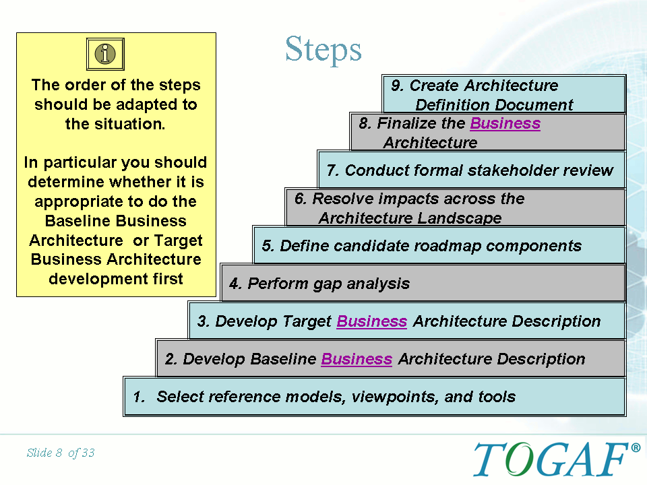
Exemplo de Passos na Fase do ADM

Slide 104
Entradas e Saídas do ADM
O TOGAF define um número de entradas e saídas de entregáveis para cada fase
Estas são sugestões, não precisam ser seguidas a risca
Uma saída em uma fase inicial pode ser modificada em uma fase futura
Números de versão são usados para gerenciar as saídas
Uma convenção é usada para ilustrar a evolução dos entregáveis
0.1 – Um esboços de alto nível de um entregável
1.0 – Um entregável detalhado e formalmente revisado

Slide 105
Adaptando o ADM
Metodologia Genérica para diferentes:
Geografias
Setores verticais
Tipos de indústrias
Utilizável com entregáveis de outros frameworks como Zachman, DODAF, …
É comum modificar ou estender o ADM para atender
necessidades específicas

Slide 106
Governança do ADM
O ADM, seja adaptado ou usado sem alteração, é um processo
fundamental para ser gerido e governado
O Comitê de Arquitetura deve estar convencido de que o método está sendo aplicado corretamente
A gestão de todos os artefatos arquiteturais, governança e processos relacionados deve ser apoiada por um ambiente controlado, como um repositório

Slide 107
Motivos para limitar o Escopo da Atividade de Arquitetura
A autoridade organizacional da equipe produzindo a arquitetura
Os objetivos e preocupações das partes interessadas a serem
endereçadas dentro da arquitetura
A disponibilidade de pessoas, finanças e outros recursos

Slide 108
Limitando o Escopo da Atividade de Arquitetura
Existem quatro dimensões em que o escopo pode ser limitado:
Abrangência
Profundidade
Período de Tempo
Domínios de Arquitetura

Slide 109
Resumo
O ADM é um método genérico e abrangente
Recomendado uma sequência de várias fases e passos envolvidas no desenvolvimento de uma arquitetura
É um método iterativo
Refere-se a outras partes do TOGAF para ativos e processos
Pode ser usado com outros entregáveis provenientes de outros
frameworks

Slide 110
Módulo 6
Framework de Conteúdo de Arquitetura

Slide 111
Objetivo do Módulo
Os objetivos do módulo são:
Explicar o propósito do Framework de Conteúdo de Arquitetura
Descrever os principais componentes do Metamodelo de
Conteúdo
Descrever a relação entre o Framework de Conteúdo de
Arquitetura e o ADM

Slide 112
Introdução
O Framework é uma parte significativa do TOGAF
Ele fornece um modelo detalhado dos produtos do trabalho de arquitetura
Ele ajuda a melhorar a consistência das saídas do TOGAF
Apresenta resultados de uma forma consistente e estruturada
Ajuda a referenciar e classificá-las.

Slide 113
Benefícos do Framework de Conteúdo de Arquitetura
Fornece uma lista abrangente de saídas de arquitetura
Promove uma melhor integração dos produtos de trabalho se
adotado em toda a empresa
Fornece um padrão aberto detalhado de como arquiteturas devem
ser descritas

Slide 114
Visão Geral
O Framework tem 3 categorias para descrever produtos de trabalho
–Entregáveis
–Artefatos
–Blocos de Construção

Slide 115
Entregáveis, Artefatos e Blocos de Construção
Entregáveis •
Artefatos
Produtos formais
Especificados em contrato
Gerados a partir de um projeto
Um entregável pode conter vários
artefatos
produtos granulares que descrevem uma arquitetura de um ponto de vista específico
Por exemplo: especificações de casos de uso, requisitos de arquitetura, diagramas de rede, etc.
Classificados como:
Blocos de Construção
– Componentes que podem ser combinados com outros blocos de construção para entregar arquiteturas e soluções
Catálogos (listas de coisas)
Matrizes (mostrando o
relacionamento entre coisas)
Diagramas (imagens de coisas).
– Artefatos constituem o conteúdo do Repositório de Arquitetura

Slide 116
Relacionamento entre Entregáveis, Artefatos e Blocos de Construção

Slide 117
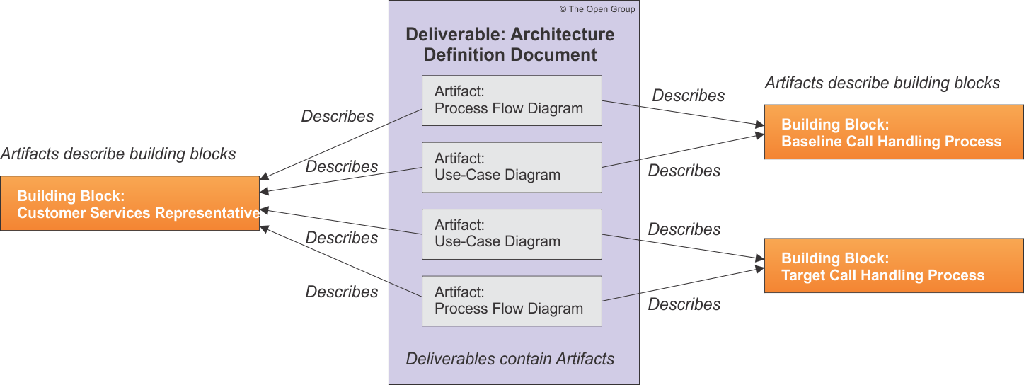
Exemplo – Documento de Definição de Arquitetura

Slide 118
Artefatos de Arquitetura
Artefatos são produtos que são criados ao desenvolver uma
arquitetura.
Um artefato é diferente de um entregável, que é uma saída
contratada a partir de um projeto.
Normalmente entregáveis podem conter muitos artefatos e
cada artefato pode existir em muitos entregáveis.

Slide 119
Metamodelo de Conteúdo
O framework é baseado em um metamodelo de conteúdo padrão que define todos os tipos de blocos de construção em uma arquitetura
Mostrando como estes objetos podem ser descritos
Como eles se relacionam entre si
O modelo de conteúdo consiste de um núcleo e extensões.
Catálogos, matrizes e diagramas são usados para apresentar
informações arquiteturais.

Slide 120
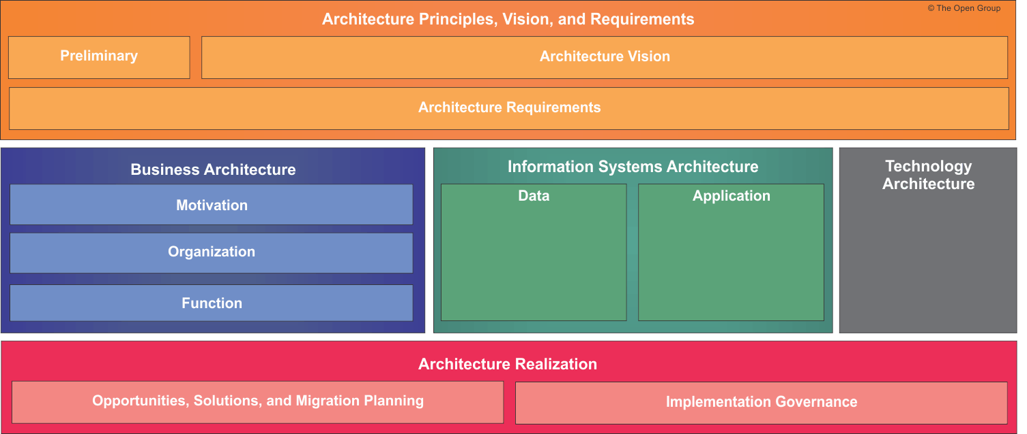
Visão Geral do Conteúdo de Arquitetura

Slide 121
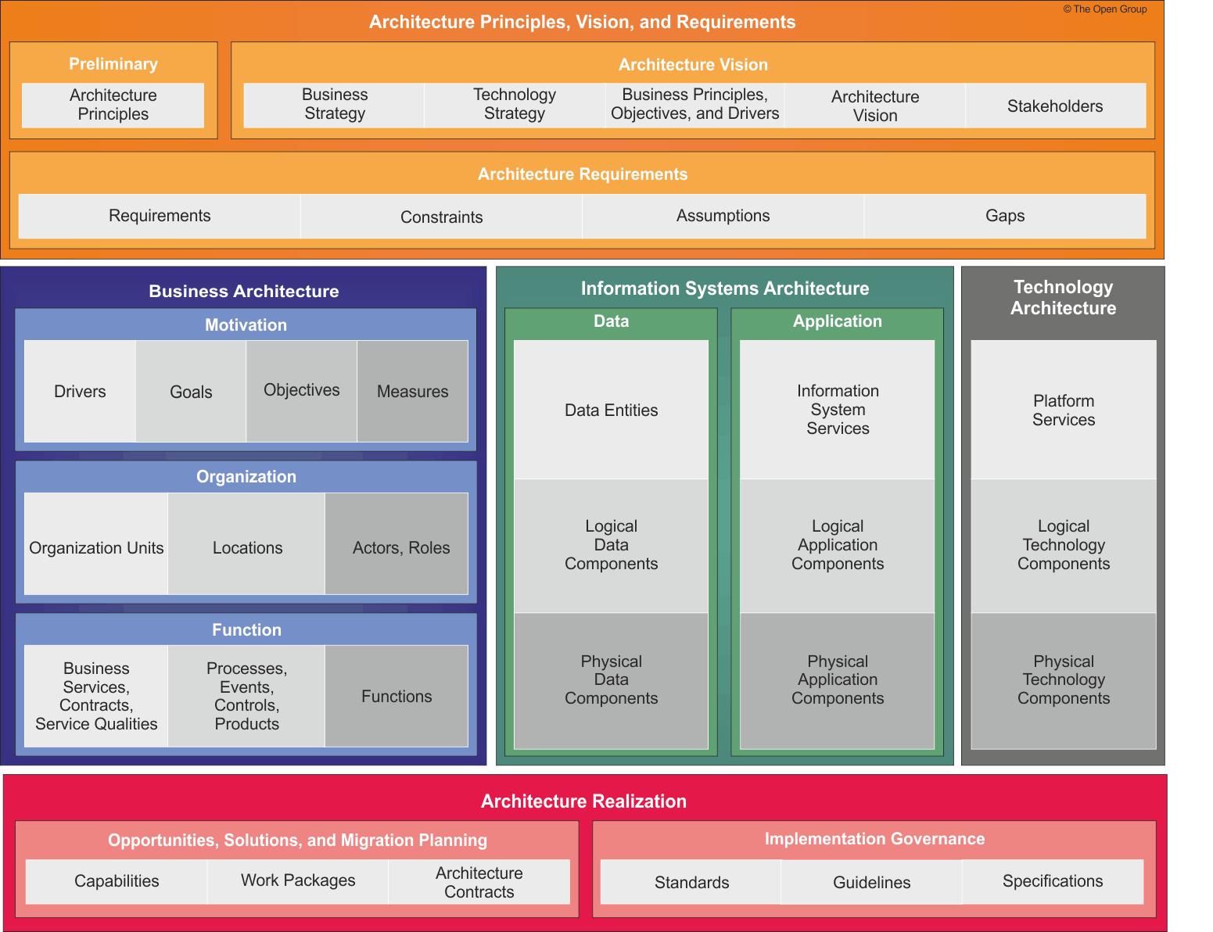
Mapeando o Framework e o ADM
Slide 169
of 19

Slide 122
Framework de Conteúdo e TOGAF ADM
O ADM aborda uma necessidade de negócio através de um processo de visão, definição, planejamento e governança. Cada etapa do ADM tem informações como entradas e saídas.
O framework de conteúdo fornece uma estrutura para o ADM que define as entradas e saídas em detalhes e coloca cada produto dentro do contexto da arquitetura.
Assim, o framework de conteúdo é um companheiro para a
ADM.
O ADM descreve o que precisa ser feito para criar uma arquitetura e o framework de conteúdo descreve com o que ele deve se assemelhar no final.

Slide 123
Módulo7
TOGAF Metamodelo
de Conteúdo

Slide 124
Objetivos do Módulo
O objetivos deste módulo é descrever:
O que é um metamodelo e para que é necessário
Principais conceitos do Metamodelo Base
A divisão de metamodelos entre Base e Extensões
Principais conceitos sobre as Entidades do Metamodelo Base
Os componentes do Metamodelo de Conteúdo de Arquitetura

Slide 125
O que é um metamodelo?
Um metamodelo é uma definição precisa dos constructos e
regras necessárias para a criação de modelos
– Fonte www.metamodel.com
Um modelo que descreve como e com o quê a arquitetura será
descrita numa forma estruturada.
– TOGAF 9 definições

Slide 126
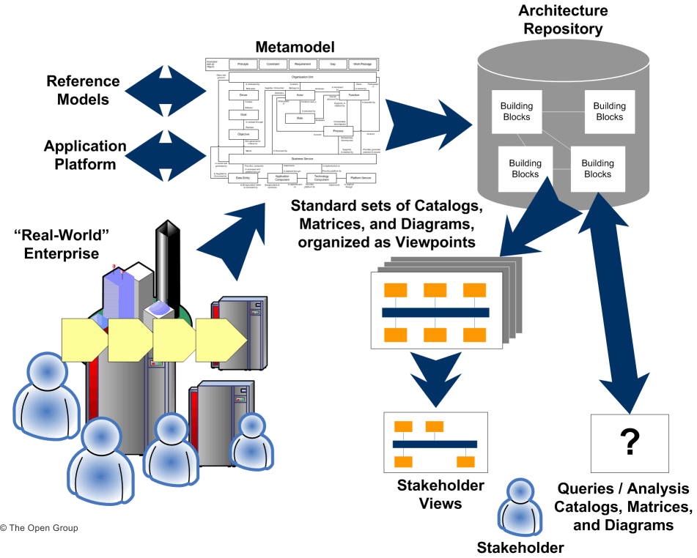
Por quê um metamodelo?

Slide 127
Benefícios do metamodelo
O metamodelo de conteúdo fornece uma série de benefícios:
Formaliza a definição de Arquitetura Corporativa
Formaliza o relacionamento entre objetos
Habilita um mapeamento por ferramenta de arquitetura

Slide 128
Modelagem Formal e Informal
Há escolhas a serem feitas sobre o nível de estrutura e
formalidade na definição do conteúdo arquitetura
Em alguns casos linguagem muito formal e específica é necessária para articular e governar de forma precisa e detalhada
Em outros casos, a utilização de disciplina de engenharia formal
irá resultar em um conteúdo arquitetura que é:
Inapropriado para a audiência
Difícil de comunicar

Slide 129
Conceitos do Metamodelo de Conteúdo Base
A arquitetura do TOGAF é baseada em
Definição de blocos de construção de arquitetura em catálogos de
arquitetura
Especificação das relações entre estes blocos de construção nas matrizes
de arquitetura
E apresentação de diagramas de comunicação que mostram de uma
forma precisa o que é a arquitetura
O metamodelo é estruturado em conteúdo Base e Extensão
O Conteúdo Base é projetado para não ser alterado

Slide 130
Conteúdo Base e Extensão
Para dar suporte a vários cenários o metamodelo foi particionado
em conteúdos conhecidos como Base e Extensão
O conteúdo Base fornece um conjunto mínimo de conteúdo de arquitetura para suportar a rastreabilidade entre artefatos
O conteúdo Extensão permite uma modelagem mais profunda e
específica

Slide 131

O Metamodelo de Conteúdo do TOGAF e suas Extensões

Slide 132




















Necessidades da Partes Interessadas
Executive
CxO
Programme
Management Office
Line Management
Executive
HR
Line Management
Application Management
Infrastructure Management
Procurement
IT Service Management
Business Domain Experts
Functional / Business Process Experts
Data / Voice Communications
Stakeholder Types
QA / Standards
Product Specialists
Enterprise Security
Technical
Corporate System
End - User
Project
Groups
Specialists

Slide 133
O Metamodelo de Conteúdo
O metamodelo de conteúdo fornece definições de todos os tipos de blocos de construção que podem existir, mostrando como eles podem ser descritos e relacionados entre si.
Ao criar e gerenciar arquiteturas, é necessário considerar questões tais como serviços de negócios, atores, aplicações, entidades de dados, e tecnologia.
O metamodelo destaca estas questões, mostra seus relacionamentos e identifica artefatos que podem ser usados para representá-las de forma consistente.
O metamodelo também pode ser usado para fornecer orientação às organizações que desejem implementar sua arquitetura usando uma ferramenta de arquitetura.

Slide 134

Metamodelo de Conteúdo (Simplificado)

Slide 135

Metamodelo de Conteúdo (Detalhado)

Slide 136

Metamodelo de Conteúdo Base

Slide 137

Full Content Metamodel

Slide 138


Slide 139


Slide 140
Extensões do Metamodelo

Slide 141

Extensão de Governança
Escopo:
A habilidade de aplicar medições para objetivos e, em seguida, ligar essas medidas a serviços
A capacidade de aplicar contratos à comunicação de serviço ou interações de serviços com os usuários e sistemas externos
A capacidade para definir as qualidades reutilizáveis de serviço que definem um perfil de nível de serviço que pode ser utilizado em contratos
Criação de diagramas adicionais para mostrar
a propriedade e gestão de sistemas
Diagramas adicionais a serem criados:
Diagrama de Gerenciabilidade da
Corporação

Slide 142
Extensão de Governança
Esta extensão deve ser utilizado
nas seguintes situações:
Quando uma organização está considerando mudança em TI que irá resultar em um impacto significativo para os modelos existentes de governança operacionais
Quando uma organização tem requisitos granulares para os níveis de serviço que diferem de serviço para serviço
Quando uma organização está procurando transformar sua prática de governança operacional

Slide 143

Extensão de Serviços
Escopo:
Criação de serviços de SI como uma extensão de um serviço de negócio
Diagramas adicionais a serem criados:
Diagramas de Casos de Uso de negócio
Diagrama de Decomposição da
Organização

Slide 144
Extensão de Serviços
Esta extensão deve ser usada nas
seguintes situações:
Quando o negócio tem uma definição predefinida de seus serviços que não se alinha bem com as necessidades técnicas e arquiteturais
Quando o negócio e TI utilizam uma linguagem diferente para descrever capacidades semelhantes
Onde o serviço de TI está desalinhado com a necessidade de negócio, particularmente em torno das áreas de qualidade de serviço, visibilidade de desempenho, e granularidade de gestão
Onde TI está dando os primeiros passos para envolver o negócio em discussões sobre arquitetura de TI

Slide 145

Extensão de Modelagem de Processos
Escopo:
Criação de eventos como acionadores para processos
Criação de controles que a lógica de negócios e governança leva para a execução do processo
Criação de produtos para representar a saída de um processo
Criação de diagramas de eventos para acompanhar acionadores e mudanças de estado em toda a organização
Diagramas adicionais a serem criados:
Diagramas de Fluxo de Processos
Diagramas de Eventos

Slide 146
Extensão de Modelagem de Processos
Esta extensão deve ser usada nas
seguintes situações:
Onde a arquitetura deve prestar atenção especial no estado e eventos
Onde a arquitetura deve explicitamente identificar e armazenar as etapas de controle de processo; por exemplo, para suportar a conformidade normativa
Onde a arquitetura apresenta fluxos de processo crítico ou complexos

Slide 147

Extensão de Dados
Escopo:
Criação de componentes de dados lógicos que agrupam as entidades de dados em módulos encapsulados para propósitos de governança, segurança e implantação
Criação de componentes de dados físicos que implementam componentes lógicos de dados; análogo a bases de dados, registros, repositórios, esquemas e outras técnicas de segmentação de dados
Criação de diagramas de ciclo de vida de dados, segurança de dados e de migração de dados para mostrar preocupações sobre dados em mais detalhes
Diagramas adicionais a serem criados:
Diagrama de Segurança de Dados
Diagrama de Hierarquia de Classes
Diagrama de Migração de Dados
Diagrama de Ciclo de Vida de Dados

Slide 148
Extensão de Dados
Esta extensão deve ser usada nas
seguintes situações:
– Onde a arquitetura apresenta significativa complexidade e risco ao redor do local, encapsulamento e gestão ou acesso a dados

Slide 149

Extensão de Consolidação de Infraestrutura
Escopo:
Criação de uma entidade de localização para documentar a localização de ativos de TI e consumidores externos de serviço
Criação de componentes de aplicação lógicos e físicos para abstrair a capacidade de uma aplicação aplicações reais existentes
Criação de componentes físicos e lógicos de tecnologia para abstrair o tipo de produto separadamente dos produtos de tecnologia existentes
Criação de diagramas adicionais com foco na localização dos ativos, o cumprimento das normas, a estrutura de aplicações, a migração de aplicativos e a configuração de infraestrutura
Diagramas adicionais a serem criados:
Diagrama de Realização de Processo/Sistema
Diagrama de Engenharia de Software
Diagrama de Migração de Aplicação
Diagrama de Distribuição de Software
Diagrama de Processamento
Diagrama de Computação em Rede/Hardware
Diagrama de Engenharia de Comunicacões

Slide 150
Extensão de Consolidação de Infraestrutura
Esta extensão deve ser usada nas
seguintes situações:
Onde muitos produtos de tecnologia existem com capacidade duplicada ou sobreposta
Onde muitas aplicações existem com
funcionalidade duplicada ou sobreposta
Quando as aplicações estão geograficamente dispersas e a lógica de decisão para determinar a localização de uma aplicação não é bem compreendida
Quando as aplicações vão ser migradas
para uma plataforma consolidada
Quando os recursos de aplicações serão migrados para uma aplicação consolidada

Slide 151

Extensão Motivacional
O escopo desta extensão é a seguinte:
Criação de uma nova entidade no metamodelo para “Direcionador” que mostrará fatores que genericamente motivarão ou limitarão a organização
Criação de uma nova entidade no metamodelo para “Meta” que mostrará propósito estratégico e a missão de uma organização
Criação de uma nova entidade no metamodelo para “Objetivo” que mostrará resultados de curto a médio prazo que uma organização gostaria de alcançar
Criação de um diagrama de Meta/Objetivo/Serviço mostrando a rastreabilidade de direcionadores, metas e objetivos aos serviços
Diagramas adicionais a serem
criados:
Diagrama de Meta/Objetivo/Serviço

Slide 152
Extensão Motivacional
Esta extensão deve ser utilizado nas seguintes situações:
Quando a arquitetura precisa entender a motivação das organizações em mais detalhes do que os princípios normais de negócios ou engajamento e objetivos que são informalmente modelados dentro do metamodelo de conteúdo base
Quando as organizações têm direcionadores e objetivos conflitantes e que o conflito precisa ser compreendido e tratado de forma estruturada
Quando os níveis de serviço são
desconhecidos ou pouco claros

Slide 153
Resumo
O TOGAF fornece um rico metamodelo
Isso provê vários benefícios:
Ele suporta tanto a modelagem formal quanto a informal
Ele formaliza a definição de uma arquitetura corporativa
Ele formaliza a relação entre os objetos
Ele permite um mapeamento para ferramenta de arquitetura

Slide 154
Módulo 13
Blocos de Construção

Slide 155
Objetivos do Módulo
Entender os conceitos de Blocos de Construção dentro do
TOGAF
Blocos de Construção de Arquitetura
Blocos de Construção de Solução
Entender seu papel dentro da aplicação do ADM
Uma comparação com Padrões de Arquitetura (Patterns)

Slide 156
Características de um Bloco de Construção
Um pacote de funcionalidade definido para atender as
necessidades do negócio da organização
Um bloco de construção possui interfaces publicadas para expor sua funcionalidade
Um bloco de construção pode interagir com outros blocos de
construção interdependentes

Slide 157
Um Bom Bloco de Construção
Considera a implementação e a utilização e evolui para explorar
a tecnologia e os padrões
Pode ser montado ou desmontado a partir de outros blocos de construção
É reusável e substituível

Slide 158
Blocos de Construção de Arquitetura (BCAs)
Documentação de Arquitetura e modelos do Continuum da
Arquitetura da Corporação
Eles são definidos ou selecionados durante a aplicação do ADM
Principalmente nas Fases A, B, C e D
As características são as seguintes
Eles definem quais funcionalidades serão implementadas
Eles capturam requisitos técnicos e de negócio
Eles são cientes de tecnologia
Eles direcionam e guiam o desenvolvimento de Blocos de Construção de
Solução

Slide 159
Blocos de Construção de Solução (BCSs)
Blocos de Construção de Solução se relacionam com o
Continuum de Soluções
Eles podem ser adquiridos ou desenvolvidos
As características são as seguintes:
Eles definem quais produtos e componentes implementarão a
funcionalidade
Eles definem a implementação
Eles cumprem os requisitos de negócio
Eles são cientes e consideram produtos e fornecedores

Slide 160
Blocos de Construção e o ADM
Uma arquitetura é um conjunto de blocos de construção
Descrito em um modelo arquitetural
Uma especificação de como os blocos de construção são conectados para
satisfazer os requisitos gerais de um sistema de informação
Os vários blocos de construção em uma arquitetura especificam
os serviços necessários em um sistema corporativo específico
Os seguintes princípios gerais devem aplicar-se:
Uma arquitetura precisa conter apenas blocos de construção para implementar os serviços de que necessita
Os blocos de construção podem implementar um, mais do que um, ou apenas uma parte de um serviço identificado na arquitetura
Blocos de construção devem obedecer a normas

Slide 161
Design de Blocos de Construção
O processo de identificação de blocos de construção inclui
procurar conjuntos de funções que requerem integração
Considere três classes de blocos de construção:
Blocos de construção reutilizáveis, tais como itens de legado
Blocos de construção a serem desenvolvidos (novas aplicações)
Blocos de construção a serem adquiridos (aplicações COTS)
Use o nível desejado de integração para decidir como vincular
funções em blocos de construção

Slide 162
Padrões de Arquitetura (Architecture Patterns)
Padrão: definido como "uma ideia que foi útil em um contexto
prático e provavelmente será útil em outros"
No TOGAF, os padrões são considerados como sendo uma forma de colocar os blocos de construção em contexto, por exemplo, para descrever uma solução reutilizável para um problema.
Blocos de construção são o que você usa: padrões podem dizer como você os usa, quando, por quê, e quais trocas ("trade-offs") que você terá que fazer.

Slide 163
Módulo 5 Repositório de Arquitetura

Slide 164
Objetivos do Módulo
O objetivo deste módulo é descrever:
O propósito do Repositório de Arquitetura
As partes que o constituem
Seu relacionamento com outras partes do TOGAF

Slide 165
Propósito
O gerenciamento e alavancagem efetivo de saídas arquiteturais requer uma taxonomia formal para diferentes tipos de ativos arquiteturais
O TOGAF fornece um framework estrutural para um Repositório de Arquitetura
Esta é uma parte de um Repositório Corporativo mais
abrangente

Slide 166

Repositório de Arquitetura
Descreve o framework de arquitetura
em uso na corporação
Contém produtos de trabalho de arquitetura reusáveis
Mostra o estado da operação da corporação em pontos do tempo particulares
Define critérios de conformidade para trabalho governado pela arquitetura
Captura os resultados da atividade
da governança
Descreve a organização, papéis, habilidades e responsabilidades da prática de arquitetura

Slide 167

Panorama da Arquitetura
Arquiteturas Estratégicas
mostram um visão resumida de longo prazo de toda a corporação
fornecem um framework organizado para atividades operacionais e de mudança e permitem ajuste de direção no nível executivo
Arquiteturas de Segmento
fornecem um modelo operacional mais detalhado para áreas dentro de uma corporação
podem ser usadas no nível de portfólio ou de programa para organizar e alinhar
operacionalmente as atividades de mudança de forma mais detalhada
Arquiteturas de Capacidade
mostram com maior detalhe como a corporação pode suportar uma capacidade em
particular
usadas para fornecer uma visão geral da capacidade atual, capacidade alvo, e incrementos de capacidade, e permitem que pacotes de trabalho individuais sejam agrupados dentro de portfólios e programas gerenciados.

Slide 168

Biblioteca de Referência
Uma área do repositório destinado a manter boas práticas ou modelos que
podem ser usados para construir arquiteturas dentro da corporação
O material de referência mantido na Biblioteca de Referência é tipicamente obtido de uma variedade de fontes, incluindo:
Organizações de padrões
Fornecedores de produtos e serviços
Fóruns ou comunidades da indústria
Modelos definidos corporativamente
Boas práticas provenientes de implementações de projetos

Slide 169

Base de Informação de Normas
Uma área do repositório destinada a manter um conjunto de especificações,
com as quais as arquiteturas precisam estar de acordo
O estabelecimento de uma Base de Informações de Normas fornece uma base não ambígua para a governança de arquiteturas uma vez que:
As normas são facilmente acessadas pelos projetos e desta forma as obrigações do projeto podem ser entendidas e planejadas
Normas são declaradas de uma forma clara e não ambígua, de modo que a conformidade pode ser objetivamente verificada

Slide 170
Base de Informação de Normas
Tipos de Normas •
Legais e Regulatórias
Industria
Organizacional
Ciclo de Vida de Normas
Em Teste
Ativa
Em Obsolescência
Obsoleta

Slide 171
Classificação de Normas
Normas de Negócio
Normas para funções de negócio
compartilhadas
Normas para definição de papel e ator
Normas de segurança e governança para a atividade de negócio
Normas de Dados
Normas para codificação e valores
para dados
Normas para estruturas e formatos
para dados
Normas para origem e propriedade de dados
Restrições sobre replicação e acesso
Normas de Aplicação:
Normas para aplicações compartilhadas que suportam funções de negócio específicas
Normas para comunicação e interoperabilidade de aplicações
Normas para acessar, apresentação, e
estilo
Normas Tecnológicas
Normas para produtos de hardware
Normas para produtos de Software
Normas para desenvolvimento de
sistemas

Slide 172

O Log de Governança
Uma área de repositório para armazenar informações
compartilhadas relativas à governança em curso de projetos.
Manter um repositório compartilhado de informações de
governança é importante, pois:
Decisões feitas durante os projetos (como desvios de normas ou a justificativa para uma abordagem de arquitetura particular) são importantes para reter e acessar continuamente.
Várias partes interessadas estão preocupadas nos resultados de governança de projetos (ex.: outros projetos, clientes dos projetos, o Comitê de Arquitetura, etc.).

Slide 173

Conteúdo do Log de Governança

Slide 174
Relacionamento com outras partes do TOGAF
O ADM do TOGAF possui lembretes de quando usar os ativos
do Repositório de Arquitetura
O Repositório de Arquitetura é um modelo para uma instância física do Continuum da Corporação

Slide 175
Módulo 4
O Continuum da Corporação e
Ferramentas

Slide 176
Objetivos do Módulo
Fornecer uma introdução ao Continuum da Corporação
O propósito do Continuum da Corporação
As peças que constituem o Continuum da Corporação
Explicar questões de alto nível sobre padronização de
ferramentas

Slide 177



Componentes do TOGAF
Framework de Conteúdo
de Arquitetura
Modelos de Referência
ADM
Diretrizes e Técnicas
do ADM
Continuum da
Corporação
Framework de Capacidade
De Arquitetura

Slide 178

Visão Geral
Um modelo para estruturar um repositório virtual e métodos para
classificar artefatos de arquitetura e solução
Baseado em arquiteturas e soluções:
Modelos, padrões, descrições de arquitetura
Entregáveis produzidos na iteração atual do ADM
Entregáveis produzidos em outras iterações do ADM
Ativos da indústria em geral
Demonstra como os artefatos evoluem
A implementação prática do Continuum da Corporação se
materializa em um Repositório de Arquitetura
Continua…

Slide 179
Reuso da Arquitetura
O Continuum da Corporação consiste de todos os ativos da
arquitetura: modelos, padrões, descrições de arquitetura, etc.
Ativos externos incluem:
Modelos de referência genéricos (TRM do TOGAF, Zachman, …)
Modelos específicos de TI (ex.: arquitetura de web services)
Modelos específicos de processamento de informações (ex.: comércio
eletrônico, gerenciamento de cadeia de suprimentos, …)
Modelos específicos de setores verticais (ex.: TMF, ARTS, POSC…)
A função de governança da arquitetura decide quais ativos uma organização deve considerar como parte de seu Continuum da Corporação

Slide 180

Continuum da Corporação: Componentes

Slide 181

O Continuum da Corporação
Figura 1

Slide 182

O Continuum de Soluções
Figura 2

Slide 183
O Continuum de Soluções:
Representa as implementações de arquiteturas em níveis
correspondentes do Continuum da Arquitetura.
É um preenchimento da arquitetura com Blocos de Construção de Solução, tanto produtos adquiridos do mercado quanto componentes construídos, que representam uma solução para as necessidades da corporação.
Forma um Inventário de Soluções ou Biblioteca de Reuso, o qual adiciona significativo valor à tarefa de gerenciar e implementar melhorias ao ambiente de TI.

Slide 184
O Continuum da Corporação
Figura 3: melhor caso para alavancagem da arquitetura e de componentes de solução

Slide 185
A Necessidade de Ferramentas
Ferramentas são necessárias para gerenciar e controlar os
artefatos dentro do Continuum Corporativo
Promover o reuso
Habilitar o compartilhamento de informações da arquitetura dentro da organização
Permitir uma manutenção mais fácil da arquitetura
Garantir que uma terminologia comum seja utilizada
Fornecer modelos relevantes a partes interessadas

Slide 186

Ferramentas podem modelar a Arquitetura Corporativa

Slide 187
Questões sobre Padronização de Ferramentas
Uma única ferramenta de “tamanho único” que atende a todos
versus múltiplas ferramentas
Pode uma ferramenta só atender a todas as necessidades, todos os níveis de maturidade?
O The Open Group reconhece a complexidade nesta área e está desenvolvendo um programa de Certificação de Ferramentas para o TOGAF 9, para auxiliar na avaliação.

Slide 188
Módulo 8
Fase Preliminar

Slide 189

Objetivos do Módulo
O objetivo deste módulo é compreender a Fase Preliminar:
Objetivos
Abordagem
Passos
Entradas
Saídas

Slide 190
Fase Preliminar: Objetivos em Detalhe
Determinar a Capacidade de Arquitetura desejada pela Organização:
Revisar o contexto organizacional para a condução da arquitetura
corporativa
Identificar e definir o escopo dos elementos das organizações
corporativas afetados pela Capacidade de Arquitetura
Identificar os frameworks estabelecidos, métodos e processos que se
cruzam com a Capacidade de Arquitetura
Estabelecer uma meta de Maturidade da Capacidade
Continua…

Slide 191
Fase Preliminar: Objetivos em Detalhe
Estabelecer a Capacidade de Arquitetura:
Definir e estabelecer o Modelo Organizacional para a Arquitetura Corporativa
Definir e estabelecer o processo detalhado e recursos para a governança da arquitetura
Selecionar e implementar ferramentas que suportam a Capacidade da Arquitetura
Definir os princípios de arquitetura

Slide 192
Abordagem
Definir a corporação
Identificar os principais direcionadores e elementos no contexto organizacional
Definir os requisitos para o trabalho de arquitetura
Definir os princípios de arquitetura que irão informar qualquer
trabalho de arquitetura
Definir o framework a ser usado
Definir as relações entre frameworks de gerenciamento
Avaliar a maturidade da arquitetura corporativa

Slide 193


Slide 194
De que eu preciso?
Para fazer arquitetura
Equipe(s) de Arquitetura
Processo de Arquitetura
Repositório de Arquitetura
Ferramenta de Arquitetura
Para governar a Arquitetura
Princípios de Arquitetura
Processos de Governança da Arquitetura
Estruturas Organizacionais de Governança da Arquitetura
Mas, antes de tudo, patrocínio e suporte

Slide 195

Fase Preliminar: Principais Entradas
TOGAF
Outros frameworks de arquitetura
Estratégias de negócios e planos de
negócios executivos, estratégia de TI
Princípios de negócios, metas de negócio, e os direcionadores de negócio
Governança e frameworks legais
Qualquer existente:
modelo organizacional
framework de arquitetura
princípios de arquitetura
repositório de arquitetura

Slide 196

Passos
6. Implementar Ferramentas de Arquitetura
5. Adaptar o TOGAF, e outros Frameworks de
Arquitetura se houver
4. Identificar os Princípios de Arquitetura
3. Definir & Estabelecer a Equipe de Arquitetura Corporativa
2. Confirmar os frameworks de Governança e de Suporte
1. Definir o escopo das Organizações impactadas na Corporação

Slide 197
1. Definir o escopo das organizações impactadas na Corporação
Identificar corporação chave
Identificar corporação leve (soft)
Identificar corporação estendida
Identificar comunidades
Identificar a governança envolvida

Slide 198
2. Confirmar os Frameworks de Governança e de Suporte
A saída principal desta fase é um framework para governança de
arquitetura
Os modelos de governança e suporte existentes na organização
provavelmente precisarão mudar
Os atuais modelos de governança e suporte precisam ser
avaliados para entender seu conteúdo
Patrocinadores e partes interessadas terão de ser consultados
sobre o impacto potencial
Como resultado do Passo 2 pontos de contato da arquitetura e impactos prováveis devem ser entendidos e acordados pelas partes interessadas.

Slide 199
3. Definir & Estabelecer a Equipe de Arquitetura Corporativa
Determinar as capacidades existentes da corporação e do negócio
Conduzir uma avaliação de maturidade de mudança na
arquitetura/negócio
Identificar lacunas nas áreas de trabalho atuais
Alocar os papéis e responsabilidades chaves para o gerenciamento
e governança da capacidade da arquitetura corporativa
Escrever Solicitações de Mudança para os projetos existentes
Definir o escopo do novo trabalho de arquitetura corporativa
Determinar as limitações no trabalho de arquitetura corporativa
Revisar e acordar com os patrocinadores e executivos
Avaliar requisitos de orçamento

Slide 200
4. Identificar os Princípios de Arquitetura
Os princípios são normas e diretrizes que dizem como uma
organização cumpre a sua missão.
Princípios corporativos permitem a tomada de decisões
Princípios de arquitetura se relacionam com o trabalho de
arquitetura, e incluem:
Princípios de processos de Arquitetura
Princípios de implementação de Arquitetura

Slide 201
Definindo Princípios de Arquitetura
Por quê
Princípios de arquitetura fornecem um framework para
tomada de decisões
Quem
Desenvolvido por Arquitetos Corporativos
Em conjunto com partes interessadas chave
O CIO da Corporação
O Comitê de Arquitetura
Outras partes interessadas chave

Slide 202
Modelo para Princípios do TOGAF
Nome
Deve representar a essência da regra, e ser memorável
Não deve mencionar plataformas tecnológicas específicas
Deve evitar palavras ambíguas
Descrição
Deve suscintamente e de forma não ambígua comunicar a regra
fundamental
Continued…

Slide 203
TOGAF Template for Principles
Razão de Ser
Deve destacar os benefícios da adesão ao princípio, usando terminologia de negócios
Deve descrever a relação com outros princípios
Implicações
Deve destacar os requisitos para o negócio e para a TI para a
realização do princípio.
Deve indicar o impacto nos negócios e as consequências da
adoção do princípio

Slide 204
Princípios
Princípios de Negócio
Primazia dos Princípios
Maximizar benefícios para a corporação
Gerenciamento da Informação é preocupação de todos
Continuidade de Negócio
Aplicações de uso comum
Orientação a serviços
Conformidade legal
Responsabilidade de TI
Proteção da Propriedade Intelectual
Princípios de Dados
Dados são ativos
Dados são compartilhados
Dados são acessíveis
Dados possuem um responsável por sua qualidade
Vocabulário comum e Definições de dados
Segurança de dados
Princípios de Tecnologia
Mudança baseada em requisitos de negócio
Gerenciamento de mudanças responsivo
Controle da diversidade tecnológica
Interoperabilidade
Princípios de Aplicações
Independência de tecnologia
Facilidade de uso

Slide 205
Princípios de Arquitetura - Exemplo
Nome | Conformidade com a Legislação
Descrição | Processos de gerenciamento da informação corporativa atendem a todas as leis, políticas e regulamentações relevantes.
Razão de Ser | A política corporativa deve atender às leis, políticas e regulamentações. Isso não deve impedir melhorias em processos de negócio que levem a mudanças em políticas e regulamentações.
Implicações | A corporação deve estar atenta ao atendimento de leis, regulamentações e políticas externas referentes à coleta, retenção e gerenciamento de dados. Educação e acesso às regras. Eficiência, necessidade e bom senso não são as únicas diretrizes. Mudanças legais e em regulamentações podem exigir mudanças em nossos processos ou aplicações.

Slide 206
Cinco Qualidades dos Princípios
Inteligível: eles podem ser rapidamente compreendidos.
A intenção é clara e inequívoca.
Robusto: eles permitem boas decisões sobre arquiteturas e planos, e habilitam a criação de políticas e padrões obrigatórios. Um princípio deve ser preciso para apoiar a tomada de decisão consistente em situações complexas.
Completo: todos os princípios potencialmente importantes para a gestão de TI estão definidos. Princípios cobrem todas as situações percebidas.
Continua…

Slide 207
Cinco Qualidades dos Princípios
Consistente: a estrita adesão a um princípio pode exigir a interpretação livre de outro. Princípios devem ser expressos de uma forma que permita um equilíbrio das interpretações e não devem ser contraditórios.
Estável: Princípios devem ser duradouros, ainda que
capazes de acomodar mudança.
Um processo de alteração deve ser estabelecido para adicionar, remover ou alterar princípios depois de serem ratificados.

Slide 208
5. Adaptar o TOGAF, e outros Frameworks de Arquitetura se houver
Adaptando o a terminologia: o melhor é usar a terminologia
que é entendida em toda a corporação.
Adaptando o processo: o ADM é um processo genérico. A adaptação de processo nos permite remover tarefas que são realizadas em outros lugares, adicionar tarefas específicas de organização e alinhar os processos do ADM com os frameworks de processos externos.
Adaptando o Conteúdo : usando o Framework de Conteúdo de Arquitetura do TOGAF, permite a adoção de frameworks de conteúdo de terceiros e a personalização do framework para dar suporte aos requisitos específicos da organização

Slide 209
Adaptando a Terminologia
Falta de concordância sobre os significados de termos precisos pode causar problemas de comunicação durante o trabalho de Arquitetura.
Definir e acordar uma terminologia padrão
Fornecer um glossário, se for o caso

Slide 210
Adaptação de Processo
Reordenar as fases do ADM
Usar apenas um subconjunto das fases
Completar os Sistemas de Informação ou Arquitetura Tecnológica primeiro

Slide 211

Adaptação do Conteúdo

Slide 212


Slide 213
6. Implementar Ferramentas de
Arquitetura
Neste passo devemos selecionar ferramentas de arquitetura apropriadas.
A implementação das ferramentas pode variar desde uma tarefa trivial até uma atividade de implementação de sistema mais envolvente utilizando o metamodelo de conteúdo do TOGAF

Slide 214

Fase Preliminar: Saídas
Modelo Organizacional para a
Arquitetura Corporativa
Framework de Arquitetura adaptado, incluindo os princípios de arquitetura
Repositório de Arquitetura inicial
Reafirmação de princípios, metas e
direcionadores de negócios
Requisição para Trabalho de
Arquitetura
Framework de Governança de
Arquitetura

Slide 215
Resumo
O principal objetivo da Fase Preliminar é preparar uma organização para o sucesso do projeto de Arquitetura Corporativa, definindo "como fazemos arquitetura"
Continued…

Slide 216
Módulo 9 Governança da Arquitetura

Slide 217
Natureza da Governança
A governança garante que o negócio é conduzido corretamente.
É sobre o uso eficaz e equitativo dos recursos para garantir a sustentabilidade dos objetivos estratégicos.
Continued

Slide 218
Natureza da Governança
Princípios básicos da governança corporativa:
Foco nos direitos, papéis e tratamento equitativo dos acionistas
Divulgação e transparência
Prestação de contas do Conselho de Administração para os
acionistas
Responsabilidades do Conselho:
Rever e orientar a estratégia corporativa
Definir e acompanhar os objetivos de performance alta
administração

Slide 219
Níveis de Governança
A hierarquia de domínios de governança inclui:
Governança de Tecnologia
Governança de TI
Governança da Arquitetura
Cada domínio pode existir em vários níveis geográficos:
Global
Regional
Locais

Slide 220
Um Framework de Governança de TI COBIT
COBIT é um padrão aberto para o controle de TI.
Ele foi desenvolvido e promovido pelo IT Governance Institute.
COBIT fornece um padrão geralmente aceito para boas práticas
de segurança de TI e controle
Há também um conjunto de orientações de gestão para o COBIT, incluindo Modelos de Maturidade, Fatores Críticos de Sucesso, Indicadores Chave de Objetivos e Indicadores Chave de Desempenho.
O framework pode ajudar os gestores a controlar e medir os recursos de TI.

Slide 221
Introdução à Governança
Governança é a prática pela qual arquiteturas corporativas são
gerenciadas e controladas.
Isto inclui:
controles sobre a criação e monitoramento de componentes e atividades – garantindo a introdução, implementação e evolução das arquiteturas
assegurar o cumprimento das normas internas e externas e
obrigações regulatórias
suportando o gerenciamento do supracitado
assegurar a prestação de contas para as partes interessadas
internas e externas

Slide 222
Governança e o ADM
A Governança deve ser estabelecida na Fase Preliminar
Usualmente uma adaptação modelos existentes de
governança e de suporte
O Comitê de Arquitetura deve assegurar que o ADM está sendo
aplicado corretamente
Aderência ao ADM é fundamental para a governança da Arquitetura
Governança desempenha um papel fundamental nas Fases G e
H
As atividades de implementação e depois gerenciamento de
mudanças

Slide 223
Framework de Governança da Arquitetura do TOGAF
A Fase G do ADM do TOGAF é sobre Governança da Implementação – a realização de arquitetura através de projetos de mudança
A Governança da Arquitetura cobre o gerenciamento e controle de todos os aspectos do desenvolvimento e evolução de arquiteturas corporativas
O Framework de Governança da Arquitetura é genérico e pode ser adaptado a um ambiente de governança existente. Ele ajuda a identificar processos eficazes e estruturas organizacionais, de forma que as responsabilidades de negócio possam ser esclarecidas, comunicadas, e gerenciadas.

Slide 224

Estrutura Conceitual

Slide 225



Framework de Governança da Arquitetura
A separação entre Processos e Conteúdo dá flexibilidade ao framework, permitindo a introdução de novos conteúdos (nova legislação, por exemplo) sem necessidade de alteração nos processos

Slide 226



Framework de Governança da Arquitetura
Processo formal para registrar, validar, ratificar,
gerenciar e publicar conteúdos de arquitetura novos e atualizados
Garante a integração
ordenada com o conteúdo
existente

Slide 227


Framework de Governança da Arquitetura
Avaliações de conformidade
contra SLAs, OLAs, padrões e requisitos regulatórios
Garante a estabilidade, conformidade e monitoração de
performance
Avaliações são aceitas ou rejeitadas conforme critérios
definidos
Em caso de rejeição, o item
pode ser tornado conforme ou uma dispensa pode ser solicitada

Slide 228


Framework de Governança da Arquitetura
Garante conformidade enquanto provê flexibilidade
Dispensas são concedidas por um
período de tempo determinado e em
condições e critérios definidos
Não são concedidas
indefinidamente

Slide 229


Framework de Governança da Arquitetura
Monitoração e Reporte
Avaliação com relação a
SLAs e OLAs

Slide 230


Framework de Governança da Arquitetura
Processos chamados para garantir a conformidade com as
políticas de negócio da
organização

Slide 231


Framework de Governança da Arquitetura
Serviços requeridos para garantir o ambiente de arquitetura baseado em
repositório
Gerenciamento físico e lógico do repositório
Gerenciamento de Usuários e
Acesso
Treinamento

Slide 232
Comitê de Arquitetura
O Comitê supervisiona a implementação da estratégia de
governança
O Comitê é composto de partes interessadas representativas responsáveis pela revisão e manutenção da arquitetura tipicamente em dois níveis:
Local (especialistas em domínios, responsabilidade de linha)
Global (responsabilidade por toda a organização)
Para cada Comitê, são identificados e articulados:
Capacidades de tomada de decisão e responsabilidades
Limites de competência e autoridade

Slide 233
O Valor do Comitê de Arquitetura
O custo é compensado pela prevenção de soluções extraordinárias e desenvolvimentos sem restrições que levam a:
Elevados custos de desenvolvimento, operação e suporte, devido a inúmeros ambientes de execução, linguagens, interfaces, protocolos ...
Qualidade inferior
Maior risco
Dificuldade em replicar e reutilizar soluções

Slide 234
Responsabilidades do Comitê de Arquitetura
Fornecer a base para todas as decisões no que diz respeito a alterações
nas arquiteturas
Garantir a consistência entre as sub-arquiteturas
O estabelecimento de metas para a reutilização de componentes
Garantir a flexibilidade da arquitetura corporativa:
Para atender às necessidades de negócio em mudança
Para alavancar novas tecnologias
Garantia da Conformidade da Arquitetura
Melhorar o nível de maturidade da arquitetura dentro da organização
Assegurar que a disciplina de desenvolvimento baseado em arquitetura é
adotada
Apoiar uma capacidade de escalação visível para decisões fora de
alçada

Slide 235
Operações do Comitê de Arquitetura
O TOGAF fornece orientações sobre operações do Comitê
Estas são primariamente focadas nas melhores práticas
para condução de reuniões
Por exemplo:
As reuniões devem ser realizadas com agendas claramente definidas
Cada participante participando de uma reunião deve estar totalmente
preparado
O TOGAF fornece uma amostra de esboço de pauta

Slide 236
Contratos de Arquitetura
Acordos comuns entre os parceiros de desenvolvimento e patrocinadores sobre os entregáveis, qualidade e adequação aos propósitos de uma arquitetura

Slide 237
Contratos de Arquitetura
O uso de Contratos de Arquitetura garante:
Monitoramento contínuo para checar a integridade, mudanças, tomadas de decisão, e auditoria de todas as atividades relacionadas com arquitetura
Adesão aos princípios, normas e requisitos das arquiteturas
existentes ou em desenvolvimento
Identificação dos riscos
Um conjunto de processos e práticas que asseguram a atribuição de responsabilidade e disciplina com relação ao desenvolvimento e uso de todos os artefatos arquiteturais
Um entendimento formal da organização da governança

Slide 238
Contratos de Arquitetura e o ADM
A Declaração de Trabalho de Arquitetura criada na
Fase A
Domínios de Arquitetura (Negócio, Dados,
Aplicação e Tecnologia)
Fase G
Projetos de implementação

Slide 239
Conformidade da Arquitetura
Dois processos são definidos para garantir a conformidade de
projetos com a arquitetura corporativa:
Preparar Avaliações de Impacto do Projeto – visões específicas de projetos que ilustram como a Arquitetura Corporativa impacta um projeto
Executar uma Avaliação de Conformidade da Arquitetura

Slide 240
Avaliações de Conformidade da Arquitetura
Detectar erros de arquitetura no projeto o mais cedo possível.
Garantir a aplicação das melhores práticas de trabalho de arquitetura.
Fornecer uma visão geral do cumprimento de normas obrigatórias.
Identificar onde as próprias normas podem necessitar de modificações.
Identificar os serviços que estão atualmente como específicos da aplicação
mas podem ser oferecidas como parte da infraestrutura da corporação.
Documentar estratégias para colaboração, compartilhamento de recursos, e
outras sinergias entre múltiplas equipes de arquitetura.
Levar vantagem dos avanços tecnológicos.
Comunicar à gerência o estado da prontidão tecnológica do projeto.
Identificar os principais critérios para atividades de compra.
Identificar e comunicar lacunas significativas na arquitetura em relação a
produtos e provedores de serviço.

Slide 241

Processo de Avaliação de Conformidade de Arquitetura

Slide 242
Estabelecendo uma Capacidade de Arquitetura
O TOGAF fornece orientações para estabelecer uma capacidade
de Arquitetura Corporativa usando o ADM
Tratamento como uma prática contínua
Abordar os quatro domínios de Arquitetura
Arquitetura de Negócio: a governança da arquitetura, processos de arquitetura, estrutura organizacional da arquitetura, requisitos de informação de arquitetura, produtos de arquitetura, etc.
Arquitetura de Dados: a estrutura do Continuum da Corporação da organização
e Repositório de Arquitetura
Arquitetura de Aplicação: a funcionalidade e/ou serviços de aplicação
requeridos para habilitar a prática de arquitetura
Arquitetura Tecnológica: requisitos e implementações de infraestrutura para dar
suporte às aplicações da arquitetura e ao Continuum da Corporação

Slide 243
Módulo 10 Cenários de Negócio

Slide 244
Objetivos do Módulo
Entender a técnica de Cenários de Negócio
Entender onde é utilizada no TOGAF

Slide 245
Introdução
Principais fatores para o sucesso de qualquer arquitetura
corporativa são:
a medida em que está relacionada com os requisitos de negócio, e
o seu apoio para os objetivos de negócios.
Cenários de negócio nos ajudam a identificar e entender os requisitos de negócio que o desenvolvimento da arquitetura deve atender.

Slide 246
O Que é um Cenário de Negócio?
Un cenário de negócio descreve:
um processo de negócio, aplicação ou conjunto de aplicações que podem ser habilitados pela arquitetura
o ambiente de negócios e tecnologia;
as pessoas e componentes de computação (os "atores") que
o executam;
o resultado desejado de uma execução adequada.

Slide 247
Cenários de Negócio e o ADM
Usado de forma proeminente na Fase A (Visão da Arquitetura) e iterativamente na Fase B (Arquitetura de Negócio)
Requisitos de Negócio são referidos em todas as fases do ADM

Slide 248
O Que é um Bom Cenário de Negócio?
Um bom cenário de negócio:
É representativo de uma significativa necessidade de negócio ou problema
Permite que os fornecedores compreendam o valor de uma
solução desenvolvida para um cliente
É “SMART”

Slide 249
SMART
eSpecifico
define o que precisa ser feito no negócio;
Mensurável
possui métricas claras de sucesso;
Acionável
claramente segmenta o problema e fornece a base para a busca de uma solução;
Realístico
define os limites da capacidade tecnológica e restrições de custo;
Vinculados ao Tempo
dá uma compreensão clara de quando uma solução expira

Slide 250
Quem Contribui para um Cenário de Negócio
A criação de um cenário de negócio não é apenas de
responsabilidade do arquiteto
A gerência de linha de negócio e outras partes interessadas da empresa devem estar envolvidos
Também pode envolver uma empresa fornecedora de TI
Tipicamente o envolvimento da gerência é maior nas primeiras etapas enquanto o comprometimento do arquiteto é maior em fases posteriores

Slide 251
Desenvolvendo um Cenário de Negócio
- Identificar, documentar e classificar o
problema conduzindo o cenário
- Identificar o ambiente técnico e de negócio do cenário e documentá-lo em modelos de cenários
- Identificar e documentar os objetivos desejados - os resultados para resolver os problemas com sucesso - utilizando o SMART
1 - problem
2 - environment
3 - objectives
Continued

Slide 252
Desenvolvendo um Cenário de Negócio
- Identificar os atores humanos e seus lugares no
modelo de negócios
- Identificar os atores computacionais (elementos de computação), e seus lugares no modelo de tecnologia
- Identificar e documentar papéis, responsabilidades e medidas de sucesso por ator
- Verifique se há "adequação ao propósito" e refinar se necessário
1 - problem
2 - environment
3 - objectives
4 - human actors 5 - computer actors
6 - roles & responsibilities
7 - refine

Slide 253
Fontes
The Open Group Bookstore
(http://www.opengroup.org/bookstore)
“The Managers Guide to Business Scenarios”
Exemplos de Cenários de Negócio finalizados

Slide 254
Módulo 11 Gerenciamento de Partes Interessadas

Slide 255
Objetivos do Módulo
Os objetivos são:
Explicar como aplicar a técnica de gerenciamento de partes interessadas
Entender as etapas de desenvolvimento de um mapa de partes
interessadas e como utilizar o mapa
Entender os benefícios para a criação de visões, e relacionando
estas às partes interessadas e suas preocupações

Slide 256
Visão Geral
O Gerenciamento de Partes Interessadas é uma disciplina importante que os profissionais de arquitetura podem usar com sucesso para ganhar apoio de outros
Esta técnica deve ser utilizada na Fase A para identificar pessoas
chave (key players) e ser atualizada ao longo de cada fase
A saída deste processo faz parte do Plano de Comunicação

Slide 257
Benefícios
Identificar as partes interessadas mais poderosas logo no início e assegurar que a suas considerações sejam usadas para moldar a arquitetura
Conseguir apoio das partes interessadas mais poderosas pode
ajudar a alcançar os recursos necessários
A comunicação inicial com as partes interessadas ajuda a garantir que todos compreendem o processo de arquitetura e estão envolvidos nele
Pode ser usado para antecipar prováveis reações e desenvolver
uma estratégia para enfrentá-las
Pode ser usado para identificar os conflitos ou objetivos conflitantes entre as partes interessadas e desenvolver estratégias para gerenciar

Slide 258
Partes Interessadas
Executive
CxO
Programme
Management Office
Line Management
Partes Interessadas têm papéis chave em, ou preocupações sobre, a arquitetura corporativa. Partes Interessadas podem ser pessoas, equipes, organizações, etc.
Executive
HR
Line Management
Application Management
Infrastructure Management
Procurement
IT Service Management
Business Domain Experts
Functional / Business Process Experts
Data / Voice Communications
Stakeholder Types
QA / Standards
Product Specialists
Enterprise Security
Technical
Corporate System
End - User
Project
Groups
Specialists

Slide 259
Stakeholder Management
Executive
CxO
Pr
Mana
onal / ess ess rts
ogramme
gement Office
TOGAF fornece uma abordagem passo a passo:
Passo 1: Identificar Partes Interessadas
Passo 2: Classificar Posições das Partes
Interessadas
Passo 3: Determinar abordagem do gerenciamento de Partes Interessadas
Passo 4: Adaptar entregáveis para o
engajamento
Line Management
Executive
HR
Line Management
Application Management
Infrastructure Management
Procurement
IT Service Management
Business Domain Experts
Functi Busin Proc
Expe
Data / Voice
Communications
Stakeholder Types
QA / Standards
Product Specialists
Enterprise Security
Technical
Corporate System
End - User
Project
Groups
Specialists

Slide 260
Passo 1: Identificar Partes Interessadas
Identificar as principais partes interessadas da arquitetura
corporativa.
Olhar para quem é afetado pelo projeto de arquitetura corporativa:
Quem ganha e quem perde com essa mudança?
Quem controla o gerenciamento de mudanças dos processos?
Quem desenha novos sistemas?
Quem vai tomar as decisões?
Quem adquire sistemas de TI e quem decide o que comprar?
Quem controla os recursos?
Quem são os especialistas de que o projeto precisa?
Quem tem influência?

Slide 261

Categorias de Partes Interessadas

Slide 262
Passo 2: Classifique a Posição das Partes Interessadas
Classificar e registrar as posições em uma Matriz de Análise das
Partes Interessadas
Grupo de Partes Interessadas | Parte Interessada | Habilidade de romper a mudança | Entendimento atual | Entendimento requerido | Compromisso atual | Compromisso requerido | Suporte requerido
CIO | John Smith | A | M | A | B | M | A
CFO | Jeff Brown | M | M | M | B | M | M

Slide 263
Passo 3: Determinar a Abordagem do Gerenciamento de Partes Interessadas
Identifique o poder, a influência e interesse das partes interessadas, de modo a concentrar o engajamento nos indivíduos chave.
Estes podem então ser mapeados em uma matriz de poder / interesse, que é usada para determinar uma estratégia para o engajamento com eles.

Slide 264

Passo 3: Determinar a Abordagem do Gerenciamento de Partes Interessadas
Desenvolver uma Matriz de Poder/Interesse e colocar os grupos
de Partes Interessadas nela

Slide 265
Passo 4: Adaptar os Entregáveis de Engajamento
Para cada grupo de Partes Interessadas:
Identificar os pontos de vista que o empenho da arquitetura precisa
produzir e validar com cada grupo de partes interessadas
Definir pontos de vista, matrizes e visões específicos do modelo de
arquitetura corporativa

Slide 266
Exemplo: Mapa de Partes Interessadas
Grupo de Partes Interessadas | CLASSE | EXAMPLO DE PAPÉIS | PRINCIPAIS PREOCUPAÇÕES | CLASSE | Catálogos, Matrizes e Diagramas
Funções Corporativas | CxO | CEO, CFO, CIO, COO | Os direcionadores de alto nível, metas e objetivos da organização, e como estes são traduzidos em um processo eficaz e arquitetura de TI para avançar o negócio. | MANTER SATISFEITO | Diagrama de “Footprint” de Negócio Diagrama de Meta/ Objetivo/Serviço Diagrama de Decomposição Organizacional
Funções Corporativas | Program Management Office | Gerentes de Portifólio de Projetos | Priorização, financiamento e alinhamento de atividades de mudança. Uma compreensão do conteúdo do projeto e dependências técnicas entre projetos acrescenta uma nova dimensão de riqueza ao portfólio para tomada de decisões de gestão. | MANTER SATISFEITO | Catálogo de Requisitos Diagrama de “Footprint” de Negócio Diagrama de Comunicação de Aplicação Diagrama de decomposição Funcional
Funções Corporativas | Compras | Compradores | Entender quais blocos de construção da arquitetura podem ser comprados, e quais as restrições (ou regras) existem e que são relevantes para a compra. O adquirente vai comprar com vários fornecedores que procuram a melhor solução de custo ao aderir às restrições (ou regras), aplicadas pela arquitetura, como padrões. A principal preocupação é fazer com que as decisões de compra que se encaixem na arquitetura, e, assim, reduzir o risco de custos adicionais decorrentes de componentes sem conformidade | PRINCIPAIS ATORES | Catálogo de Portifólio Tecnológico Catálogo de Padrões Tecnológicos

Slide 267
Módulo 12 Visões e Pontos de Vista

Slide 268

Objetivos do Módulo
Entender os conceitos de visões e pontos de vista
Entender o papel das Visões de Arquitetura
Introduzir alguns recursos do TOGAF
Fonte: www.pfosphene.com

Slide 269
Conceitos e Definições
Sistema
Partes Interessadas
Preocupações
Visão
Ponto de Vista

Slide 270



Sistema (System)
Um sistema é uma coleção de componentes organizados para
concluir uma função específica ou conjunto de funções.
Source: IONA
Source: SGI

Slide 271
Partes Interessadas (Stakeholders)
Executive
CxO
Programme
Management Office
Line Management
As partes interessadas são pessoas que têm papéis chave em, ou preocupações sobre, o sistema.
Por exemplo, os usuários, desenvolvedores etc. Partes interessadas podem ser indivíduos, equipes, organizações, etc
Executive
HR
Line Management
Application Management
Infrastructure Management
Procurement
IT Service Management
Business Domain Experts
Functional / Business Process Experts
Data / Voice Communications
Stakeholder Types
QA / Standards
Product Specialists
Enterprise Security
Technical
Corporate System
End - User
Project
Groups
Specialists

Slide 272
Preocupações (Concerns)
Executive
CxO
Programme
Management Office
Line Management
Preocupações são os interesses chave que são de importância crucial para as partes interessadas,
Executive
e determinam a aceitabilidade do
sistema.
- Eles podem incluir confiabilidade, desempenho, segurança, distribuição, evolução, etc
HR
Line Management
Application Management
Infrastructure Management
Procurement
IT Service Management
Business Domain Experts
Functional / Business Process Experts
Data / Voice Communications
Stakeholder Types
QA / Standards
Product Specialists
Enterprise Security
Technical
Corporate System
End - User
Project
Groups
Specialists

Slide 273

Visão (View)
A visão é uma representação de um sistema a partir da
perspectiva de um conjunto relacionado de preocupações.
Um arquiteto cria modelos de arquitetura. Uma visão consiste de partes destes, escolhidas para mostrar às partes interessadas que as suas preocupações estão sendo atendidas.
Select from é uma view. (Banco de Dados)

Slide 274

Ponto de Vista (Viewpoint)
Um ponto de vista define a perspectiva de que uma visão é
tomada.
Ele define como construir e usar uma visão, a informação necessária, as técnicas de modelagem para expressar e analisá- la e uma justificativa para essas escolhas (por exemplo, ao descrever a finalidade e público-alvo da visão).
Resultado do select from é um viewpoint.

Slide 275

Source: IEEE Std 1471-2000. Used with permission

Slide 276
Visões e Pontos de Vista
O arquiteto usa visões e pontos de vista nas fases A a D para o desenvolvimento de arquiteturas para cada domínio (negócio, dados, aplicação, tecnologia).
A visão é o que você vê.
Um ponto de vista é de onde você está olhando, a visada ou
perspectiva que determina o que você vê.
Cada visão possui um ponto de vista associado que a descreve,
pelo menos implicitamente.
Pontos de vista são genéricos, e podem ser armazenados em bibliotecas para reutilização. A visão é sempre específica para a arquitetura para a qual foi criada.

Slide 277
O que é uma Visão de Arquitetura?
Uma representação de uma arquitetura global de significado
para uma ou mais partes interessadas no sistema
Por exemplo, um arquiteto civil pode criar diagramas elétricos, plantas e elevações para descrever as diferentes facetas de um edifício para as suas diferentes partes interessadas (eletricistas, proprietários, funcionários de planejamento etc.)
Um arquiteto corporativo pode criar visões física e de segurança
de um sistema de TI

Slide 278
Visões e Pontos de Vista

Slide 279
Um Exemplo Simples de um Ponto de Vista
Elemento do Ponto Descrição
De Vista
Partes Interessadas Comitê diretor, CEO
Preocupações
Mostrar as relações de alto nível entre
locais geográficos e funções de negócio
Diagrama com caixas aninhadas
caixas externas = locais;
caixas internas = funções de negócio Semântica de aninhamento = funções executadas nos locais
Técnica de
Modelagem

Slide 280
A Simple Example of a View
Burlington
Reading
San Francisco
Dynamic/ Virtual
Home Offices
Burlington
Reading
San Francisco
Dynamic/ Virtual
Home Offices
Program Management
Program Management
Program Management
Program Management
Program Management
Research
Enterprise Architecture
Event Management
Event Management
Event Management
IT Development
IT Development
IT Support
Marketing
Marketing
Sales
Finance
Legal
HR
HR
HR
Management
Management
Management
Management
Miscellaneous
Off-site
Out-sourced
Off-site
Out-sourced
IT Infrastructure
PR
Desktop Support
Figura 1: Exemplo da visão - Os Domínios de Negócio do The Open Group em 2008

Slide 281
Desenvolvendo Visões no ADM
A escolha de quais visões de arquitetura em particular serão desenvolvidas é uma das decisões chave que um arquiteto deve fazer.
O Arquiteto tem a responsabilidade de garantir:
A completude da arquitetura
Ela atende a todas as preocupações das partes interessadas?
A integridade da arquitetura
As visões podem ser conectadas umas às outras?
As preocupações em conflito podem ser reconciliadas?
Quais “trocas” foram feitas (exemplo: entre segurança e performance)?

Slide 282
O Processo de Criação de Visão
Se não existem bibliotecas de pontos de vista, então:
Selecione as principais partes interessadas.
Analise suas preocupações e as documente.
Desenvolva novos pontos de vista (baseados nas partes
interessadas e suas preocupações).
Gere visões do sistema usando os novos pontos de vista como
modelos.
Alternativamente crie uma visão ad hoc e então verifique se uma forma generalizada do ponto de vista implícito deve ser definida explicitamente e salva.

Slide 283
Benefícios
Menos trabalho para os arquitetos (os pontos de vista já foram
definidos e por isso as visões podem ser criadas mais rápido)
Melhor compreensão para as partes interessadas (os pontos de vista já são familiares)
Maior confiança na validade das visões (os seus pontos de vista
têm um histórico conhecido)

Slide 284
Usando Artefatos do TOGAF
O TOGAF inclui um conjunto de exemplos de artefatos recomendados que podem ser adotados, melhorados e combinados para produzir visões de arquitetura
Três classes de artefatos são definidos:
Catálogos
Matrizes
Diagramas

Slide 285
Catálogos
Catálogos são listas de blocos de construção de um tipo
específico, ou de tipos relacionados
Por exemplo
Catálogo de Princípios criado na Fase Preliminar
Catálogo de Organização/Ator criado na Fase B
Catálogo de Direcionador/Meta/Objetivo

Slide 286
Matrizes
Matrizes mostram as relações entre os blocos de construção de
tipos específicos
Matrizes são usadas para representar relacionamentos em um formato baseado em listas ao invés de baseado em gráficos
Por exemplo
– A Matriz de Mapa de Partes Interessadas criada na Fase A

Slide 287
Diagramas
Diagramas representam blocos de construção de uma forma rica e visual, especialmente adequado para a comunicação com as partes interessadas.
Por exemplo:
Diagrama de Cadeia de Valor criado na Fase A
Diagrama de “Footprint” de Negócio criado na Fase B

Slide 288
Módulo 14
Técnicas de Suporte para a Implementação da Arquitetura

Slide 289
Objetivos do Módulo
Os objetivos são:
Obter um entendimento das seguintes técnicas providas pelo TOGAF para ajudar no Desenvolvimento da Arquitetura
Gerenciando Requisitos de Interoperabilidade
Transformação de Negócios
Avaliação de Risco
Planejamento Baseado em Capacidade

Slide 290
Interoperabilidade
A interoperabilidade é “a capacidade de compartilhar
informações e serviços”.
O TOGAF fornece técnicas para
Definir interoperabilidade
Refinar a interoperabilidade
Determinar os requisitos de interoperabilidade
A determinação da interoperabilidade ocorre durante todo o
ciclo de ADM

Slide 291
Interoperabilidade e o ADM
A determinação da interoperabilidade ocorre ao longo do ADM:
Visão da arquitetura: as considerações da natureza e segurança de intercâmbios de informações e serviços são encontradas usando cenários de negócios.
Arquitetura de Negócio: trocas de informações e serviços são definidas em
termos de negócio.
Arquitetura de Dados: o conteúdo do intercâmbio de informações é detalhado
utilizando modelo de intercâmbio de dados corporativos e/ou informações.
Arquitetura de Aplicação: a forma como as aplicações devem compartilhar informações e serviços é especificada.
Arquitetura Tecnológica: mecanismos técnicos apropriados que permitam o
intercâmbio de informações e de serviços são especificados.
Oportunidades e Soluções: as soluções reais são selecionadas.
Plano de Migração: a interoperabilidade é implementada de forma lógica.

Slide 292


Exemplos

Slide 293
Requisitos de Interoperabilidade e Soluções
O arquiteto deve garantir que não há conflitos de interoperabilidade, especialmente se reutilizando BCSs existentes ou usando COTS que têm os seus próprios processos de negócios e arquiteturas de informação.
Mudanças nos processos de negócio serão as mais difíceis.
O workflow entre os vários sistemas também deve ser levado em
conta.
O arquiteto corporativo também deve garantir que qualquer alteração dos requisitos de interoperabilidade de negócio seja acordada pelos arquitetos de negócio e patrocinadores em uma Declaração de Trabalho de Arquitetura devidamente revisada.

Slide 294
Requisitos de Interoperabilidade e Soluções
Para encontrar restrições de interoperabilidade, considere:
A Visão da Arquitetura
A Arquitetura Alvo
A Matriz de Avaliação e Dedução de Fatores de Implementação
(Implementation Factor Assessment and Deduction matrix)
Matriz Consolidada de Lacunas, Soluções e Dependências
(Consolidated Gaps, Solutions, and Dependencies matrix)

Slide 295
Avaliação de Prontidão para Transformação do Negócio
A Arquitetura Corporativa muitas vezes envolve mudanças
consideráveis.
Compreender a prontidão de uma organização para aceitar a mudança, identificando os problemas e lidar com eles nos planos de implementação e migração é a chave de sucesso para a transformação da arquitetura nas Fases E e F. Uma avaliação inicial é realizada na Fase A.
Este é um esforço conjunto entre o staff corporativo (recursos humanos principalmente), linhas de negócio e planejadores de TI.

Slide 296
A Avaliação de Prontidão para Transformação do Negócio
Atividades recomendadas para avaliar a Prontidão para
Transformação do Negócio são:
Determinar os fatores de prontidão
Apresentar os fatores de prontidão usando modelos de
maturidade
Avaliar os fatores de prontidão, e determinar os níveis destes fatores
Avaliar os riscos para cada fator de prontidão e identificar
ações de mitigação
Incluir ações de mitigação no Plano de Implementação e
Migração produzido nas fases E e F

Slide 297
Fatores de Prontidão
Fatores típicos que podem afetar a transformação de negócio incluem:
Visão - a capacidade de definir claramente e comunicar o que deve ser
alcançado.
Desejo, vontade, e resolução
Necessidade
Caso de Negócio (Business Case)
Financiamento
Patrocínio e Liderança
Governança
Prestação de contas
Abordagem e Modelo de execução viáveis
Capacidade de execução pela TI
Capacidade de execução pela corporação
Capacidade da corporação para implementar e operar

Slide 298

Avalir os Fatores de Prontidão

Slide 299

Índice de Fator de Prontidão

Slide 300
Gerenciamento de Risco
Uma técnica usada para reduzir o risco ao implementar um
projeto de arquitetura.
É importante identificar, classificar e mitigar esses riscos antes de começar, para que possam ser monitorados durante todo o esforço de transformação.

Slide 301
Gerenciamento de Risco no ADM
Existem dois níveis de risco que devem ser considerados:
Nível inicial de risco: classificação dos riscos antes da determinação e implementação de ações de mitigação.
Nível residual de risco: classificação de risco após a implementação
de ações de mitigação.
Processo para Gerenciamento de Risco é:
Classificação de riscos
Identificação de riscos
Avaliação de risco inicial
Mitigação de riscos e avaliação de risco residual
Monitoramento de riscos

Slide 302
Gerenciamento de Risco no ADM
Os riscos são identificados na Fase A, como parte da primeira
Avaliação de Prontidão para Transformação do Negócio
As planilhas de identificação de riscos e de avaliação de mitigação são guardadas como artefatos de governança e são mantidos em dia na Fase G (Governança da Implementação), onde o monitoramento do risco é conduzido.
A Governança da Implementação pode identificar riscos críticos que não estão sendo mitigados e que poderiam exigir um outro ciclo total ou parcial do ADM.

Slide 303

Esquema de Classificação de Risco

Slide 304

Planilha de Identificação e Mitigação de Riscos

Slide 305
Planejamento Baseado em Capacidade
Planejamento Baseado em Capacidade é uma técnica que se concentra no planejamento, engenharia e entrega de capacidades estratégicas de negócios.
Ele enquadra todas as fases do desenvolvimento da arquitetura no contexto de resultados de negócios, claramente ligando a visão de TI, arquiteturas (BCAs e BCSs), e os Planos de Implementação e Migração com os planos corporativos estratégicos, de negócios, e de linha de negócios.

Slide 306

Capacidades

Slide 307
Planejamento Baseado em Capacidade
Capacidades são diretamente derivadas do plano estratégico corporativo. Elas devem satisfazer os objetivos, metas e estratégias da corporação. A maioria das organizações também terá um plano de negócios anual.
Todas as arquiteturas serão expressas em termos de resultados
de negócios e de valor.
Fase A: a direção estratégica corporativa deve conduzir a fase.
Fases B, C e D: capacidades específicas devem ser
direcionadas para a realização.
Fase E: os incrementos de capacidade devem conduzir a fase.

Slide 308

Planejamento Baseado em Capacidade

Slide 309
Módulo 33 Modelos de Maturidade da Arquitetura

Slide 310
Objetivos do Módulo
Os objetivos deste módulo são:
Explicar o papel de um Modelo de Maturidade de Capacidade
Explicar a abordagem de melhoria de processos do CMMI
desenvolvida pela CMU
Descrever a estrutura e os níveis do ACMM desenvolvido pela
CMU para o DoC (Departamento de Comércio) dos EUA
Explicar o papel das Avaliações de Maturidade no ADM

Slide 311
Modelos de Maturidade de Capacidade
Os Modelos de Maturidade de Capacidade (MMCs) fornecem um método eficaz para o controle e a melhoria de processos de mudanças
Os benefícios de tais modelos são:
Descrever as práticas que toda organização deve realizar para melhorar seus processos
Fornecer medições para a melhoria
Fornecer um framework para se gerenciar os esforços de melhoria
Organizar as várias práticas em níveis, cada nível representando um aumento da habilidade para controlar e gerenciar o ambiente de desenvolvimento

Slide 312
Modelos de Maturidade de Capacidade
Uma avaliação das práticas da organização em relação ao modelo é realizada para se determinar o nível atual na qual ela está
Mostram a maturidade da organização e as áreas que precisam ser focadas para serem melhoradas e obter um ROI mais alto

Slide 313
ACMM do Departamento de Comércio (DoC) dos EUA
O Architecture Capability Maturity Model (ACMM – Modelo de Maturidade da Capacidade da Arquitetura) foi desenvolvido para a condução de avaliações internas. É um framework que representa os componentes-chaves de um processo de Arquitetura Corporativa em produção. Seu objetivo é identificar áreas fracas e fornecer um modo de se melhorar o processo geral de arquitetura.
O ACMM tem 3 seções:
O modelo de maturidade da arquitetura corporativa
As características de Arquitetura Corporativa (AC) de processos
em diferentes níveis de maturidade
A tabela de indicadores (scorecard) do MMC da AC

Slide 314
Níveis de Maturidade do ACMM
5: Mensurado
O ACMM do DoC dos EUA
consiste em:
6 níveis de maturidade
9 elementos de arquitetura
4:Gerenciado
3: Definido
2: Em desenvolvimento
1: Inicial
0: Nenhum

Slide 315
Elementos do ACMM da Arquitetura Corporativa
Processo de Arquitetura
Existe um processo de Arquitetura Corporativa estabelecido?
Desenvolvimento da Arquitetura:
Até que ponto o desenvolvimento e a progressão da Arquitetura Corporativa das Unidades Operacionais estão documentados?
3.
Vínculo aos Negócios:
Até que ponto a Arquitetura Corporativa está vinculada às estratégias e motivadores de negócio?
4.
Envolvimento da gerência sênior
Até que ponto os gerentes sênior das Unidades Operacionais estão envolvidos no
estabelecimento e desenvolvimento contínuo da Arquitetura de TI?
5.
Participação da unidade operacional
Até que ponto o processo de Arquitetura Corporativa é aceito pela Unidade
Operacional?
Até que ponto o processo de Arquitetura Corporativa é um esforço representativo
da organização como um todo?

Slide 316
Elementos do ACMM da Arquitetura Corporativa
Comunicação de Arquitetura
Até que ponto as decisões da prática de Arquitetura Corporativa são documentadas?
Até que ponto o conteúdo da Arquitetura Corporativa é disponibilizado eletronicamente para
todos na organização?
Até que ponto a educação em arquitetura é realizada em todo o negocio sobre o processo e
conteúdo da Arquitetura Corporativa?
Segurança de TI
Até que ponto a Segurança de TI é integrada com a Arquitetura Corporativa?
Governança da Arquitetura
Até que ponto existe um processo de governança (órgão governativo) da Arquitetura
Corporativa aceito pela gerência sênior?
Investimento de TI e estratégia de aquisição
Até que ponto a Arquitetura Corporativa influencia o investimento de TI e a estratégia de aquisição?

Slide 317
Exemplo: Critério de Pontuação do
ACMM
Pontuação Elemento 1. Processo de Arquitetura
0
1
Sem EA
Inicial
Não estabelecido ou não existente
Existe de um modo ad-hoc ou localizado ou em uma forma inicial. Alguns processos de Arquitetura Corporativa são definidos. Não existe um processo de arquitetura unificado para todos os processos de tecnologia ou negócio. O sucesso depende de esforços individuais.
Sendo ativamente desenvolvido. O programa de Processo de Arquitetura Corporativa Básica é documento baseado na Circular OMB A-130 e nas Orientações de Arquitetura Corporativa do Departamento de Comércio. O processo de arquitetura desenvolveu papéis e responsabilidades claros.
A arquitetura é bem definida e comunicada à equipe de TI e gerência de Negócio com responsabilidades de Unidades Operacionais de TI. O processo é amplamente seguido.
2
Desenvolvendo
3
Definido
4
Gerenciado O processo de Arquitetura Corporativa faz parte da cultura, com vínculos fortes a outros processos centrais de TI e Negócio. Métricas de qualidade associadas ao processo de arquitetura são obtidas.
Essas métricas incluem os tempos de ciclo necessários para se gerar revisões da Arquitetura Corporativa, estabilidade do ambiente técnico e tempo para se implementar uma nova aplicação ou sistema ou uma atualização.
Otimizando Esforços sincronizados para se utilizar e melhorar continuamente o
processo de arquitetura.
5

Slide 318
Avaliações de Maturidade no ADM
As avaliações de maturidade são referenciadas na Fase
Preliminar, Fase A e Fase E do ADM
A abordagem da Fase Preliminar recomenda sua utilização como parte do desenvolvimento do Modelo Organizacional para a Arquitetura Corporativa
Na Fase A, a avaliação de maturidade faz parte da Avaliação da Capacidade utilizada para se determinar a capacidade da arquitetura de linha de base e alvo
Essa Avaliação da Capacidade também é revisitada na Fase E, ao se prepararem os Planos de Implementação e Migração

Slide 319
Avaliações de Maturidade no ADM (Cont)
Ao se utilizar MMCs com o ADM, recomenda-se que sejam adaptados e discutidos em workshops envolvendo as principais partes interessadas dentro da organização
Os níveis reais de maturidade podem fornecer uma medida estratégica da habilidade da organização para a mudança, assim como uma série de passos sequenciais para melhorar essa habilidade

Slide 320
Módulo 15 Fase A
Visão da Arquitetura

Slide 321

Objetivos do Módulo
O objetivo deste módulo é entender a Fase A:
Objetivos
Abordagem
Passos
Entradas
Saídas

Slide 322
Visão da Arquitetura - Objetivos
Desenvolver uma visão aspiracional de alto nível das capacidades e valor de negócio a serem entregues como resultado da arquitetura corporativa proposta
Obter aprovação de uma Declaração de Trabalho de Arquitetura que define um programa de trabalhos para desenvolver e implementar a arquitetura descrita na Visão de Arquitetura

Slide 323
Abordagem
A Fase A define o que está dentro e o que está fora do esforço
de arquitetura, e as restrições
As restrições são informadas por princípios, objetivos de negócio e direcionadores estratégicos
Cria o Documento de Visão da Arquitetura
Esclarecendo e acordando o propósito da arquitetura
Demonstrando como ela será alcançada
A primeira descrição de alto nível das arquiteturas de Linha de Base e
Alvo
A técnica de Cenários de Negócio pode ser usada para desenvolver a
Visão da Arquitetura

Slide 324

Fase A: Entradas
Requisição para Trabalho de
Arquitetura (ver próximo slide)
Princípios de negócios, metas e
direcionadores de negócios
Modelo Organizacional para a
Arquitetura Corporativa
Framework de Arquitetura Adaptado, incluindo os Princípios de Arquitetura
Repositório Arquitetura populado

Slide 325
Requisição para Trabalho de Arquitetura
Patrocinadores da organização
Declaração de missão da organização
Objetivos de negócio e mudanças
Planos estratégicos do negócio
Limites de tempo
As mudanças no ambiente de negócios
Restrições organizacionais
Informações sobre o orçamento,
limitações financeiras
Restrições externas, restrições de
negócio
Descrição do sistema atual de
negócio
Descrição atual da arquitetura do sistema de TI
Descrição da organização de desenvolvimento
Descrição de recursos que a organização de desenvolvimento tem disponíveis

Slide 326

Passos
11. Desenvolver a Declaração de Trabalho da
Arquitetura e obter aprovação
10. Identificar os riscos e as atividades de mitigação para a transformação do negócio
9. Definir a proposta de valor da Arquitetura Alvo e
KPIs
8. Desenvolver a Visão da Arquitetura
7. Confirmar e elaborar princípios de arquitetura, incluindo
princípios de negócio
6. Definir o Escopo
5. Avaliar a prontidão para transformação do negócio
4. Avaliar as Capacidades do Negócio
3. Confirmar metas de negócio, direcionadores, e limitações
2. Identificar as partes interessadas, preocupações, e requisitos de negócio
1. Estabelecer o projeto de arquitetura

Slide 327
Passo 1: Estabelecer o projeto
Conduzir os procedimentos necessários para garantir:
Reconhecimento do projeto
Endosso da gestão corporativa
Apoio e compromisso da gestão de linha
Referir-se a outros frameworks de gerenciamento
Explicar como este projeto se relaciona com estes
frameworks

Slide 328
Passo 2: Identificar partes interessadas,
preocupações, e requisitos de negócio
Aqui precisamos identificar:
Componentes e requisitos candidatos da visão
Fronteiras do escopo candidatas para o engajamento
Preocupações das partes interessadas, problemas, e fatores culturais
As preocupações e pontos de vista que são relevantes para este projeto
As partes interessadas que estão envolvidas neste projeto
Os papéis e responsabilidades chaves dentro do projeto
Outra tarefa importante que deverá ser considerada é quais visões e pontos de vista precisam ser desenvolvidos para satisfazer os vários requisitos das partes interessadas.

Slide 329
Passo 3: Confirmar metas de negócio, direcionadores, e limitações
Identificar as metas de negócio e direcionadores estratégicos da
organização.
Se estes foram definidos em outros lugares, garantir que as definições estão atualizadas, e esclarecer quaisquer áreas de ambiguidade.
Caso contrário, definir as metas e garantir a sua aprovação pela administração.
Definir quaisquer limitações que precisam ser trabalhadas

Slide 330
Passo 4: Avaliar as Capacidades do
Negócio
Neste passo nós vamos:
Procurar entender as capacidades e desejos do negócio
Identificar as opções para realizar essas capacidades
Avaliar as implicações para a capacidade de arquitetura da
organização
Criar um panorama inicial da nova capacidade que será necessária
Documentar os resultados em uma Avaliação de Capacidades

Slide 331

Diagrama de Cadeia de Valor
Fonte: Wikipedia.org

Slide 332
Passo 5: Avaliar a prontidão para transformação do negócio
Essa avaliação é baseada na determinação e avaliação de uma série de fatores de prontidão
Estes resultados são usados para:
moldar o escopo da arquitetura,
identificar as atividades exigidas dentro do projeto de
arquitetura, e
identificar áreas de risco a serem abordadas

Slide 333
Passo 6: Definir o Escopo
Definir:
Amplitude da cobertura
Nível de detalhe
As características de particionamento da arquitetura
Horizonte de Tempo
Domínios a serem cobertos
Agendar os marcos do projeto
Identificar os ativos do Continuum da Corporação para uso:
Criados a partir de ciclos anteriores do ADM
Frameworks de referência existentes, modelos, e assim por
diante…

Slide 334
Passo 7: Confirmar e elaborar princípios de
arquitetura, incluindo princípios de negócio
Assegurar que quaisquer definições existentes estão atualizadas, e esclarecer todas as áreas de ambiguidade.
Se os princípios não existirem, vá ao órgão responsável pela
governança da arquitetura e juntos definam os princípios.
Garantir a sua aprovação pela Administração.

Slide 335
Passo 8: Desenvolver a Visão da
Arquitetura
Criar uma visão de alto nível das Arquiteturas de linha de base e
alvo.
Técnicas informais são muitas vezes utilizadas, por exemplo, um simples diagrama de conceito da solução pode ilustrar os principais componentes da solução e as suas vantagens.
Cenários de negócios são úteis aqui para descobrir e
documentar os requisitos de negócios.
O resultado é a primeira definição, de nível muito alto, dos ambientes de linha de base e alvo, a partir da perspectiva do negócio, de SI e tecnológica.
Isto deve ser armazenado no Repositório de Arquitetura.

Slide 336


















Exemplo de Solution Concept Diagram
SYS A
SP
CPD SP
SP
SYS B
RJ
CPD RJ
RJ
CPD SP
CRM
SYS C
BH
CPD BH
BH
AS-IS
TO-BE

Slide 337
Passo 9: Definir a proposta de valor da Arquitetura Alvo e KPIs
Desenvolver o caso de negócio para as arquiteturas e as
mudanças necessárias
Produzir a proposta de valor para cada um dos grupos de
partes interessadas
Avaliar e definir os requisitos de compras
Rever e acordar as propostas de valor com os patrocinadores e
partes interessadas
Definir as métricas de desempenho
Avaliar o risco do negócio
Incorporar as saídas na Declaração de Trabalho de Arquitetura

Slide 338
Passo 10: Identificar os riscos e as atividades de mitigação para a transformação do
negócio
Identificar os riscos associados com a Visão da Arquitetura, avaliar o nível inicial de risco e sua frequência potencial. Existem dois níveis de risco a serem considerados:
Nível inicial de risco: classificação dos riscos antes de determinar e
implementar ações de mitigação
Nível residual de risco: classificação de risco após a implementar as ações
de mitigação (se houver)
Atribuir uma estratégia de mitigação para cada risco. Estes devem ser considerados para a inclusão dentro da Declaração de Trabalho de Arquitetura

Slide 339
Passo 11: Desenvolver a Declaração de Trabalho
da Arquitetura, obter aprovação
Avaliar os produtos de trabalho necessários contra o conjunto de
requisitos de desempenho de negócios.
As atividades incluem:
Identificar novos produtos de trabalho que precisam ser
alterados
Fornecer direção sobre quais produtos de trabalho existentes, incluindo blocos de construção, precisam ser alterados. Garantir que todas as dependências estão coordenadas
Identificar o impacto da mudança sobre outros produtos de
trabalho
Escolher quais domínios da arquitetura desenvolver,
dependendo da finalidade, foco, escopo, restrições_{Continued…}

Slide 340
Passo 11: Desenvolver a Declaração de Trabalho da Arquitetura, obter aprovação
Avaliar os requisitos de recursos
Estimar os recursos necessários, desenvolver um roteiro e cronograma para o desenvolvimento proposto e documentar na Declaração de Trabalho de Arquitetura
Definir as métricas de desempenho
Desenvolver o Plano de Comunicação específico da
arquitetura corporativa
Analisar e aprovar os planos com os patrocinadores, e garantir a aprovação formal da Declaração de Trabalho de Arquitetura no âmbito dos procedimentos adequados de governança
Obter aprovação do patrocinador

Slide 341
Declaração de Trabalho de Arquitetura
Título
Solicitação de projeto de
arquitetura e background
Descrição e escopo do projeto de arquitetura
Visão geral Visão da
Arquitetura
Procedimentos de mudança
de escopo
Papéis, responsabilidades e
entregáveis
Critérios e procedimentos de
aceitação
Plano do projeto de
Arquitetura e cronograma
Aprovações

Slide 342

Fase A: Saídas
Declaração de Trabalho de
Arquitetura aprovada incluindo:
Descrição do projeto e escopo
Visão geral da Visão da
Arquitetura
Plano do projeto e cronograma
Declarações refinadas de princípios
de negócio, metas e direcionadores
Princípios de arquitetura incluindo
princípios de negócio
Continua…

Slide 343
Fase A: Saídas
Avaliação de Capacidades
Framework de Arquitetura adaptado
Visão de Arquitetura
Rascunho de Documento de Definição de Arquitetura
Plano de Comunicação
Conteúdo adicional populando o Repositório de Arquitetura

Slide 344
Módulo 30 Adaptando o ADM: Iterações e Níveis

Slide 345
Objetivos do Módulo
Os objetivos deste módulo:
Como adaptar o ADM usando iteração e diferentes níveis de engajamento da arquitetura.

Slide 346

Iterações e Níveis

Slide 347
Iterações e o ADM
O ADM suporta uma quantidade de conceitos que podem ser
caracterizados como iteração:
Iterações para descrever um Panorama de Arquitetura compreensível ao longo de múltiplos ciclos do ADM baseados em iniciativas individuais ligadas ao escopo da Requisição para Trabalho de Arquitetura
Iterações para descrever o processo integrado de desenvolvimento de uma arquitetura onde as atividades descritas nas diferentes fases do ADM interagem produzindo uma arquitetura integrada
Iterações para descrever o processo de gerenciamento de mudanças na
Capacidade de Arquitetura da organização

Slide 348
Iteração para desenvolver um Panorama
de Arquitetura abrangente
Os projetos exercitarão ao longo do ciclo de ADM inteiro, começando com a Fase A.
Cada ciclo do ADM é conectado por uma Requisição para Trabalho de Arquitetura
A saída preenche o Panorama de Arquitetura, estendendo ou mudando o panorama
Projetos separados podem operar seus próprios ciclos do ADM concorrentemente com relacionamentos entre eles.
Um projeto pode deflagrar o início de
outro projeto.

Slide 349

Iteração dentro de um Ciclo do ADM
Os projetos podem operar múltiplas
Fases do ADM concorrentemente
– Tipicamente seu uso é para gerenciar a inter-relação entre a Arquitetura de Negócio, Arquitetura de Sistemas de Informação e Arquitetura Tecnológica
Os projetos podem circular entre as fases para convergir em uma Arquitetura Alvo
Os Projetos podem retornar para fases anteriores visando atualizar produtos de trabalho com a nova informação

Slide 350

Iterações para Gerenciar a Capacidade da Arquitetura
Os projetos podem necessitar uma nova iteração da Fase Preliminar para estabelecer aspectos da Capacidade da Arquitetura identificados na Fase A endereçando assim uma Requisição para Trabalho de Arquitetura
Os projetos podem necessitar de uma nova iteração da Fase Preliminar para ajustar a Capacidade de Arquitetura da organização como um resultado de requisitos novos ou alterados, resultado de uma solicitação de mudança na Fase H

Slide 351
Fatores que influenciam o uso de Iteração
A formalidade e a natureza dos pontos de controle estabelecidos na organização
O nível de envolvimento das partes interessadas no processo
A quantidade de equipes envolvidas e o relacionamento entre as
diferentes equipes
A maturidade da área de solução e o retrabalho esperado para se chegar a uma solução aceitável
Atitude perante ao risco

Slide 352
Abordagens para o Desenvolvimento da Arquitetura
Linha de Base Primeiro
Uma avaliação do panorama de linha de base é usado para identificar
áreas de problemas e oportunidades de melhoria
Esta é uma abordagem adequada para quando a linha de base for
complexa ou não for claramente entendida
Alvo Primeiro
A solução alvo é elaborada em detalhes e então mapeada de volta para a linha de base
Esta é uma abordagem indicada para quando o estado alvo for acordado em alto nível e onde a corporação deseje efetivamente migrar para este modelo alvo

Slide 353
Classes de Engajamento da Arquitetura
O TOGAF define três áreas típicas de engajamento:
Identificação de Mudança Necessária
Definição da Mudança
Implementação da Mudança

Slide 354

Classes de Engajamento da Arquitetura

Slide 355
Considerações sobre Iterações
Iterações entre os ciclos do ADM
Adequado quando uma arquitetura de nível superior orienta e restringe
outra arquitetura mais detalhada
Esta abordagem utiliza a Fase de Planejamento da Migração de um ciclo de ADM para iniciar novos projetos que também irão desenvolver arquiteturas
É um método para desenvolver um panorama de arquitetura completo em
múltiplas iterações

Slide 356
Uma Hierarquia de Processos do ADM

Slide 357
Aplicando o ADM Através do
A Arquitetura Estratégica fornece
Panorama
um framework organizado para a
da Arquitetura
atividades operacionais e de mudança e permite o estabelecimento de direção no nível de execução
Arquitetura de Segmento fornece um framework organizado para a atividade operacional e de mudança e permite o estabelecimento de direção e o desenvolvimento de roadmaps de arquitetura eficazes no nível dos programas ou portfólio
A Arquitetura de Capacidade fornece um framework organizado para a atividade de mudança e desenvolvimento de eficazes roadmaps de arquitetura
realizando incrementos de
capacidade

Slide 358
Módulo 29 Particionamento da Arquitetura

Slide 359
Objetivos do Módulo
Os objetivos deste módulo são descrever:
Como uma Arquitetura Corporativa em geral pode ser particionada para atender as necessidades específicas da organização
Resultados chave do aprendizado:
O propósito do Particionamento da Arquitetura
O critério de classificação para soluções e arquiteturas quando o
particionamento for considerado
Como o Particionamento da Arquitetura pode ser empregado na Fase
Preliminar do ADM

Slide 360

Particionamento
Permite o gerenciamento de custos e complexidade, dividindo a Corporação e atribuindo papéis e responsabilidades apropriadas para cada partição

Slide 361
A Necessidade de Particionar
Gerenciar Complexidade
Gerenciar Conflitos
Gerenciar Desenvolvimentos Paralelos
Gerenciar Reuso

Slide 362
Aplicando uma Classificação à Arquiteturas Particionadas: Particionamento da Arquitetura
Profundidade (Nível de Detalhe)
O nível de detalhe tem uma forte correlação com os grupos de partes
interessadas
Tipicamente, arquiteturas com menos detalhes são de interesse para as
partes interessadas de nível executivo
Conforme as arquiteturas aumentam em detalhes, sua relevância para a
implementação e para o pessoal operacional aumenta

Slide 363
Aplicando o Particionamento ao ADM
A Fase Preliminar dá suporte à identificação de partições de arquitetura adequadas e o estabelecimento de relações de governança entre as partições de arquitetura que se relacionam.

Slide 364
Fase Preliminar
Determinar a estrutura da organização para a arquitetura dentro
da corporação
Identificar as equipes
Determinar as responsabilidades para cada equipe de
arquitetura
Áreas de assuntos
Nível de detalhes
Período de tempo
Partes interessadas
Determinar o relacionamento entre as arquiteturas
Onde as arquiteturas se sobrepõem?
Quais são os requisitos de conformidade entre as arquiteturas?

Slide 365
Módulo 16 Fase B
Arquitetura de Negócio

Slide 366
Objetivos do Módulo
Os objetivos deste módulo são o entendimento
da Fase B:
Objetivos
Abordagem
Passos
Entradas
Saídas

Slide 367
Objetivos da Arquitetura de Negócio
Os objetivos da Fase B são:
Desenvolver a Arquitetura de Negócio Alvo descrevendo como a
corporação precisa operar para alcançar os objetivos de Negócio, respondendo aos direcionadores estratégicos definidos na Visão da Arquitetura e abordando a Requisição para Trabalho de Arquitetura e preocupações das partes interessadas.
Identificar os componentes candidatos ao Roadmap de Arquitetura com base em diferenças entre as Arquiteturas de Negócio de Linha de Base e Alvo.

Slide 368
Abordagem
Conhecimento da Arquitetura de Negócio é um pré-requisito para o trabalho de arquitetura em outros domínios (dados, aplicações, tecnologia)
– E também é a primeira atividade que precisa ser realizada.
A Estratégia de Negócio define o que alcançar
A Arquitetura de Negócio descreve como alcançar.
Esta Fase é frequentemente requerida para demonstrar o valor de negócio do trabalho subsequente para as partes interessadas

Slide 369
Abordagem
O Escopo depende da estratégia e planejamento existentes
Atualizar e verificar
Fazer a ligação entre direcionadores de negócio de alto nível, estratégia e metas, e requisitos de negócio específicos
Descobertas da arquitetura atual devem incluir todos os detalhes relevantes
Se não houver nenhuma estratégia ou planejamento atual:
Identificar qualquer definição existente de arquitetura, então verificar e
atualiza-la
Definições de um novo processo podem demandar um trabalho detalhado
Em ambos os casos, use Cenários de Negócio para identificar os
principais objetivos e processos de negócio

Slide 370

Fase B: Entradas
Requisição para Trabalho de
Arquitetura
Declaração de princípios de Negócio, metas e direcionadores refinados
Avaliação de Capacidade
Plano de Comunicação
Modelo Organizacional para arquitetura
corporativa
Framework de arquitetura adaptado
Declaração de Trabalho de Arquitetura Aprovada
Princípios de Arquitetura
Continuum da Corporação
Repositório de Arquitetura
Visão da Arquitetura
Rascunho do Documento de Definição
da Arquitetura

Slide 371
Passos
A ordem dos passos deve ser adaptada à situação.
Você deve em particular determinar se é apropriado fazer primeiro a Arquitetura de Negócio de Linha de Base ou a Arquitetura de Negócio Alvo
9. Criar o Documento de
Definição de Arquitetura
8. Finalizar a Arquitetura de Negócio
7. Conduzir uma revisão formal das
Partes Interessadas
6. Resolver os impactos ao longo do
Panorama da Arquitetura
5. Definir os componentes de Roadmap
Candidatos
4. Executar a análise de diferenças
3. Desenvolver a Descrição da Arquitetura de Negócio Alvo
2. Desenvolver a Descrição da Arquitetura de Negócio de Linha
de Base
1. Selecionar modelos de referência, pontos de vista, e ferramentas

Slide 372
Passo 1: Selecionar modelos de referência,
pontos de vista e ferramentas
Selecionar recursos relevantes de Arquitetura de Negócio no Repositório de Arquitetura, com base nos direcionadores de negócio, partes interessadas e preocupações.
Selecionar pontos de vista relevantes de Arquitetura de Negócio que possibilitarão ao arquiteto demonstrar como as preocupações das partes interessadas serão atendidas.
Identificar as ferramentas e técnicas apropriadas para serem usadas para capturar, modelar, e analisar junto com os pontos de vista.
Continua…

Slide 373
Passo 1: Selecione modelos de referência,
pontos de vista e ferramentas
Determinar o Processo global de Modelagem
Identificar o nível de granularidade de serviço, fronteiras, e contratos necessários
Identificar os Catálogos requeridos de Blocos de Construção de Negócio
Identificar os tipos de requisitos a serem capturados
Identificar requisitos a serem atendidos pela Arquitetura
Formalizar os requisitos orientados ao Negócio
Fornecer informações de requisitos para Arquitetura de Dados, Aplicação
e Tecnologia
Se aplicável, fornecer uma orientação detalhada a ser seguida durante o
design e implementação

Slide 374



Exemplos de Modelagem

Slide 375
Passo 2: Desenvolver a Descrição da
Arquitetura de Negócio de Linha de Base
Deve ser completa, mas sem detalhes desnecessários
Se possível, identificar os blocos de construção relevantes da Arquitetura de Negócio, com base no Repositório de Arquitetura
Se não, desenvolver uma nova descrição de arquitetura:
– Usar os modelos identificados no Passo 1 como orientação

Slide 376
Passo 3: Desenvolver a Descrição da Arquitetura de Negócio Alvo
Se possível, identificar os blocos de construção de Arquitetura de Negócio relevantes, com base no Repositório de Arquitetura
Se não, desenvolver uma nova descrição de arquitetura:
– Usar os modelos identificados no Passo 1 como orientação

Slide 377
Passo 4: Executar Análise de Diferença
Verificar os modelos de arquitetura enquanto a sua consistência e
precisão:
Realize análise de trade-offs para resolver conflitos (se houver algum) entre visões (views) diferentes
Confirme se os modelos suportam os princípios, objetivos e
restrições
Observe as alterações no Ponto de Vista representado nos modelos selecionados do Repositório Arquitetura e documente isso
Teste os modelos de arquitetura quanto a completude em relação
aos requisitos
Identifique as diferenças entre a linha de base e alvo utilizando a
técnica de Análise de Diferenças
Continua…

Slide 378

Análise de Diferenças: Resposta

Slide 379
Passo 5: Definir os componentes de
Roadmap Candidatos
O roadmap inicial de Arquitetura de Negócio será utilizado como matéria prima para apoiar a definição mais detalhada de um roadmap consolidado e interdisciplinar na Fase de Oportunidades e Soluções.

Slide 380
Passo 6: Resolver os impactos ao longo do
Panorama da Arquitetura
Artefatos de Arquitetura no Panorama de Arquitetura devem ser
examinados para identificar:
Esta Arquitetura de Negócio cria um impacto sobre quaisquer arquiteturas
pré-existentes?
Mudanças recentes foram feitas com impacto na Arquitetura de Negócio?
Existem oportunidades para alavancar o trabalho a partir desta Arquitetura
de Negócio em outras áreas da organização?
Será que esta Arquitetura de Negócio tem impacto em outros projetos?
Será que esta Arquitetura de Negócio será impactada por outros projetos?

Slide 381
Passo 7: Conduzir uma revisão formal pelas
Partes Interessadas
Esta é uma revisão formal do modelo e dos blocos de
construção selecionados.
O objetivo é comparar a Arquitetura de Negócio proposta contra
a Declaração de Trabalho (SOW).
É possível voltar para os passos anteriores, se necessário.

Slide 382
Passo 8: Finalizar a Arquitetura de Negócio
Selecionar padrões para cada um dos BCAs, sempre que
possível reutilizando a partir do Repositório de Arquitetura.
Documentar detalhadamente cada BCAs.
Executar uma verificação cruzada da arquitetura geral contra
as metas de negócio.
Documentar o relatório final de rastreabilidade de requisitos.
Documentar o mapeamento final da arquitetura no Repositório de Arquitetura. A partir dos BCAs selecionados, identificar quais podem ser reutilizados e publicar através do repositório de arquitetura

Slide 383
Passo 9: Criar o Documento de Definição de
Arquitetura
Documentar a justificativa para todas as decisões de blocos de construção no Documento de Definição de Arquitetura.
Preparar as seções de Negócio do Documento de Definição de
Arquitetura.
Se for o caso, use relatórios e / ou gráficos gerados por ferramentas de modelagem para demonstrar visões fundamentais da arquitetura. Envie o documento para revisão pelas partes interessadas, e incorpore o feedback.

Slide 384
Resumo sobre o uso de Blocos de Construção na Fase B
Quando estiver criando as descrições das Arquiteturas de Linha de Base e Alvo, o arquiteto deve identificar blocos de construção relevantes para a Arquitetura de Negócio:
A partir do Repositório de Arquitetura
O TOGAF inclui exemplos de catálogos, matrizes e diagramas que podem ser
usados para modelar a decomposição de um bloco de construção
A Análise de Diferenças é usada para identificar Blocos de Construção que devem ser transportados para a arquitetura alvo; Blocos de Construção eliminados; e novos Blocos de Construção necessários
Quando finalizada a Arquitetura de Negócio, os padrões são selecionados
para cada um dos blocos de construção
Cada bloco de construção deve ser documentado
Aqueles que são candidatos a reuso, devem ser publicados no Repositório de
Arquitetura

Slide 385
Fase B: Saídas
Declaração de Trabalho de
Arquitetura
Princípios de Negócio, metas e
direcionadores validados
Princípios de Arquitetura de
Negócio revisados
Rascunho de Documento de
Definição de Arquitetura
Rascunho de Especificação de
Requisitos de Arquitetura
Componentes de Arquitetura de Negócio do Roadmap de Arquitetura

Slide 386
Documento de Definição de Arquitetura
Escopo
Metas, objetivos, e restrições
Princípios de Arquitetura
Arquitetura de Linha de Base
Modelos de Arquitetura (para cada
estado a ser modelado):
Modelos de Arquitetura de Negócio
Modelos de Arquitetura de Dados
Modelos de Arquitetura de Aplicação
Modelos de Arquitetura Tecnológica
Razão e justificativa para a
abordagem arquitetural
Mapeamento para o Repositório de
Arquitetura:
Mapeamento para o Panorama de
Arquitetura
Mapeamento para modelos de referência
Mapeamento para normas/padrões
Avaliação de Reuso
Análise de Diferenças
Avaliação de Impacto
Arquitetura de Transição

Slide 387
Documento de Definição de Arquitetura –
Componentes de Arquitetura de Negócio
Arquitetura de Negócio de Linha de Base, se necessário - esta é uma descrição da arquitetura do Negócio existente
Arquitetura de Negócio Alvo , incluindo:
Estrutura organizacional - identificando locais de negócio e relacionando-os às unidades organizacionais
Metas e objetivos de Negócio - para a corporação e para cada unidade organizacional
Funções de Negócio - um passo detalhado e recursivo envolvendo a decomposição sucessiva de grandes áreas funcionais em subfunções
Serviços de Negócio - os serviços que a corporação e cada uma de suas unidade proporciona aos seus clientes, tanto interna como externamente
Processos de Negócio, incluindo
medidas e entregáveis
Papéis de Negócio, incluindo o desenvolvimento e modificação de necessidades de competências
Modelo de Dados do Negócio
Correlação de organização e funções - relacionar funções de negócio com as unidades organizacionais na forma de uma matriz
Visões correspondentes aos pontos de vista selecionados abordando preocupações das principais partes interessadas

Slide 388
Especificação de Requisitos de Arquitetura
Medidas de sucesso (métricas)
Requisitos de arquitetura
Contratos de Serviço de Negócio
Contratos de Serviços de Aplicação
Orientações para a Implementação
Especificações para a implementação
Normas para a Implementação
Requisitos de Interoperabilidade
Requisitos de gerenciamento de serviços de TI
Restrições
Pressupostos

Slide 389
Especificação de Requisitos de Arquitetura – Componentes de Arquitetura de Negócio
Resultados da Análise de Diferenças
Requisitos técnicos
Requisitos de Negócio atualizados

Slide 390

Metamodelo

Slide 391
Módulo 17 Fase C
Arquiteturas de Sistemas
de Informação – Visão Geral

Slide 392
Objetivos do Módulo
O objetivo deste módulo é o de entender:
Os objetivos da Fase C, Arquiteturas de Sistemas de Informação
A abordagem
Uma breve descrição das entradas e saídas
Este módulo é uma introdução aos próximos dois módulos que tratam as duas Arquiteturas de Sistemas de Informação

Slide 393
Arquiteturas de Sistemas de Informação –
Objetivos
Desenvolver a Arquitetura Alvo de Sistemas de Informação (Dados e Aplicativos), descrevendo como a Arquitetura de Sistemas de Informação da corporação habilitará a Arquitetura de Negócio e a Visão da Arquitetura, de forma que aborde a Requisição para o Trabalho de Arquitetura e os interesses e preocupações das partes interessadas.
Identificar os componentes candidatos para o Roadmap de Arquitetura baseados nas diferenças entre as Arquiteturas Alvo e as de Linha de Base de Sistemas de Informação (Dados e Aplicativos).

Slide 394
Abordagem
A Fase C envolve a Arquitetura de Dados e a de Aplicativos, em
qualquer ordem.
Existem defensores para ambas as sequências:
O Enterprise Architecture Planning de Spewak recomenda uma
sequência orientada por dados.
Os principais sistemas aplicativos (ERP, CRM, …) muitas vezes combinam infraestrutura tecnológica e lógica de aplicativos. Uma abordagem orientada por aplicativos considera as aplicações principais (que sustentam os processos de negócio críticos para a missão) como o foco principal do esforço de arquitetura.
Problemas de integração muitas vezes constituem um grande desafio.
Continua…

Slide 395
Abordagem: Repositório de Arquitetura
Considere modelos genéricos relevantes para o setor vertical de
uma organização
Recursos de Arquitetura de Dados
Modelos de dados genéricos, por exemplo o modelo de dados ARTS (setor de
varejo), e o modelo de dados Energistics (indústria Petrotécnica)
Recursos de Arquitetura de Aplicativos
Modelos de aplicativos genéricos, por exemplo o TeleManagement Forum (setor de telecomunicações), e o OMG que tem uma série de modelos de software para verticais específicas (Saúde, Transporte, Finanças, etc)

Slide 396
Fase C: Entradas
Requisição para Trabalho de
Arquitetura
Avaliação de Capacidade
Plano de Comunicações
Modelo Organizacional para a
Arquitetura Corporativa
Framework de Arquitetura
Padronizado
Princípios de Dados/Aplicativos
Declaração de Trabalho de
Arquitetura
Visão da Arquitetura
Repositório de Arquitetura
Rascunho do Documento de
Definição da Arquitetura
Rascunho da Especificação de
Requisitos da Arquitetura, incluindo:
Resultados da Análise de
Diferenças
Requisitos técnicos relevantes
Componentes da Arquitetura de Negócio do Roadmap da Arquitetura

Slide 397
Passos
Nota:
Os detalhes para esses passos serão cobertos nos próximos dois módulos Os passos seguem um padrão comum com as Fases B e D
1. Arquitetura de Dados
2. Arquitetura de Aplicativos

Slide 398
Fase C: Saídas: Arquitetura de Aplicativos
Declaração de Trabalho de Arquitetura
Princípios validados, ou novos
princípios (dados/aplicativos)
Rascunho do Documento de Definição
da Arquitetura, contendo:
Arquitetura de Linha de Base de
Aplicativos/Dados
Arquitetura Alvo de Aplicativos/Dados
Visões da Arquitetura de Aplicativos/Dados dos principais interesses e preocupações das partes interessadas
Rascunho da Especificação dos
Requisitos da Arquitetura, incluindo:
Resultados da Análise de Diferença
Requisitos de interoperabilidade de
Aplicativos/Dados
Requisitos técnicos relevantes
Restrições sobre a Arquitetura Tecnológica
Requisitos de Negócio atualizados
Componentes da Arquitetura de Aplicativos/Dados do Roadmap de Arquitetura

Slide 399
Resumo
O objetivo da Fase C é documentar a organização fundamental do Sistema de TI de uma organização
Incorporado nos principais tipos de informação e nos sistemas de aplicativos que os processam
Seus relacionamentos entre si e com o ambiente
Os princípios que regem sua
concepção e evolução
Ela deve documentar como os sistemas de TI atendem aos objetivos de negócio da organização

Slide 400
Módulo 18 Fase C
Arquitetura de Dados

Slide 401
Objetivos do Módulo
O objetivo deste módulo é o de entender:
Os objetivos da parte de Arquitetura de Dados da Fase C
Em que ela consiste
Quais entradas são necessárias para isso
Quais são as saídas

Slide 402
Objetivos – Arquitetura de Dados
Desenvolver a Arquitetura de Dados Alvo que habilita a Arquitetura de Negócio e a Visão da Arquitetura, enquanto aborda a Requisição para Trabalho de Arquitetura e as preocupações e interesses das partes interessadas.
Identificar componentes candidatos do Roadmap de Arquitetura baseado nas diferenças entre as Arquiteturas de Dados de Linha de Base e Alvo.

Slide 403

Fase C: Entradas
Requisição para Trabalho de
Arquitetura
Avaliação de Capacidade
Plano de Comunicações
Modelo Organizacional para a
Arquitetura Corporativa
Framework de Arquitetura
Adaptado
Princípios de Dados
Declaração de Trabalho de
Arquitetura
Continua…

Slide 404
Fase C: Entradas
Visão da Arquitetura
Repositório de Arquitetura
Rascunho do Documento de
Definição de Arquitetura
Rascunho da Especificação dos
Requisitos da Arquitetura, incluindo:
Resultados da Análise de
Diferenças
Requisitos técnicos relevantes
Componentes da Arquitetura de Negócio do Roadmap de Arquitetura

Slide 405

Passos
A ordem destes passos deve ser adaptada à situação.
Em particular,
você deve determinar se é apropriado fazer a Arquitetura de Dados de Linha de Base ou o desenvolvimento da Arquitetura de Dados Alvo primeiro.
9. Criar o Documento
de Definição da Arquitetura
8. Finalizar a
Arquitetura de Dados
7. Conduzir a revisão formal Pelas partes interessadas
6. Resolver os impactos em
todo o Panorama da Arquitetura
5. Definir componentes candidatos do Roadmap
4. Realizar uma Análise de Diferenças
3. Desenvolver a Descrição da Arquitetura de Dados Alvo
2. Desenvolver a Descrição da
Arquitetura de Dados de Linha de Base
1. Selecionar modelos de referência, pontos de vista e ferramentas

Slide 406
Passo 1: Selecione modelos de referência,
pontos de vista e ferramentas
Determine o Processo de Modelagem Geral
Para cada ponto de vista, selecione os modelos necessários para suportar a visão específica requerida, utilizando o método ou ferramenta selecionada. Exemplos de modelos de dados lógicos incluem:
o DODAF Logical Data Model
o ARTS Data Model for the Retail Industry e
o Energistics Data Model para a indústria Petrotécnica
Confirme se todos os interesses das partes interessadas são abordados. Se não, crie novos modelos para abordar os interesses não cobertos, ou aprimore os modelos existentes
Identifique Catálogos Requeridos de Blocos de Construção de
Dados
– O inventário de dados da organização é capturado como um catálogo
dentro do Repositório de Arquitetura.
Continua…

Slide 407

Fase C: Resultados:
Arquitetura de Dados
Declaração de Trabalho de
Arquitetura
Princípios de dados validados ou
novos princípios de dados
Rascunho do Documento de Definição de Arquitetura
Rascunho da Especificação de Requisitos de Arquitetura
Componentes da Arquitetura de Dados do Roadmap de Arquitetura

Slide 408
Documento de Definição da Arquitetura –
Componentes da Arquitetura de Dados
Arquitetura de Dados de Linha de Base, se for o caso
Arquitetura de Dados Alvo, incluindo:
Modelo de dados de negócio
Modelo de dados lógico
Modelos de processos de gerenciamento de dados
Matriz de Função de Negócio / Entidade de Dados
Visões da Arquitetura de Dados correspondendo aos pontos de vista selecionados abordando os interesses das principais partes interessadas

Slide 409

Metamodelo

Slide 410
Resumo
A fase Arquitetura de Dados define os tipos e fontes de dados necessários para suportar o Negócio, de forma que possam ser entendidos pelas partes interessadas.
A equipe de arquitetura deve considerar modelos de dados relevantes existentes, como os ARTS e Energistics.

Slide 411
Módulo 20 Fase C Arquitetura de Aplicativo

Slide 412
Objetivos do Módulo
O objetivo deste módulo é entender a Fase C: Arquitetura de
Aplicativos:
Objetivos
Entradas
Passos
Saídas

Slide 413
Objetivos
Desenvolver uma Arquitetura de Aplicativos Alvo que habilite a Arquitetura de Negócio e a Visão da Arquitetura, enquanto aborda a Requisição para o Trabalho de Arquitetura e os interesses das partes interessadas
Identificar os componentes candidatos ao Roadmap de Arquitetura baseado nas diferenças entre as Arquiteturas de Aplicativo de Linha de Base e Alvo

Slide 414
Fase C: Entradas:
Arquitetura de Aplicativos
Requisição para o Trabalho
de Arquitetura
Avaliação de Capacidade
Plano de Comunicação
Modelo Organizacional para a
Arquitetura Corporativa
Framework de Arquitetura
adaptado
Princípios de Aplicativos
Declaração do Trabalho de
Arquitetura
Continua…

Slide 415
Fase C: Entradas:
Arquitetura de Aplicativos
Visão da Arquitetura
Repositório de Arquitetura
Rascunho do Documento de
Definição da Arquitetura
Rascunho da Especificação de
Requisitos da Arquitetura, incluindo:
Resultados da Análise de
Diferenças
Requisitos técnicos relevantes
Componentes da Arquitetura de Dados e de Negócio do Roadmap de Arquitetura

Slide 416

Passos
A ordem dos passos deve ser adaptada à situação. Em particular você deve determinar se é apropriado desenvolver a Arquitetura de Aplicativos de Linha de Base ou a Arquitetura de Aplicativos Alvo primeiro.
9. Criar o Documento de Definição
da Arquitetura
8. Finalizar a Arquitetura de Aplicativos
7. Conduzir uma revisão formal com as partes interessadas
6. Resolver impactos em todo o Panorama da Arquitetura
5. Definir componentes candidatos no roadmap de arquitetura
4. Realizar a análise de diferenças
3. Desenvolver a Descrição da Arquitetura de Aplicativos Alvo
2. Desenvolver a Descrição da Arquitetura de Aplicativos de Linha de Base
1. Selecionar modelos de referência, pontos de vista e ferramentas

Slide 417
Fase C: Saídas da Arquitetura de Aplicativos
Declaração de Trabalho de
Arquitetura
Princípios de aplicativo validados ou novos princípios de aplicativo desenvolvidos
Rascunho do Documento de Definição da Arquitetura
Rascunho da Especificação de Requisitos da Arquitetura
Componentes da Arquitetura de Aplicativos do Roadmap de Arquitetura

Slide 418
Documento de Definição da Arquitetura –
Componentes da Arquitetura de Aplicativos
Arquitetura de Aplicativos de Linha de Base, se apropriado
Arquitetura de Aplicativos Alvo, incluindo:
Modelo de sistemas de processos
Modelo de sistemas de local
Modelo de sistemas de tempo
Modelo de sistemas de pessoas
Visões da Arquitetura de Aplicativos correspondendo aos pontos de vista selecionados, abordando os interesses fundamentais das partes interessadas

Slide 419

Metamodelo

Slide 420
Resumo
Esta fase define os tipos de aplicativos necessários para processar os dados e apoiar o negócio
O objetivo é definir quais tipos de aplicativos são relevantes e o que estes aplicativos precisam fazer.

Slide 421
Módulo 22 Fase D Arquitetura Tecnológica

Slide 422
Objetivos do Módulo
Os objetivos deste módulo são entender:
Os objetivos da Fase D, Arquitetura Tecnológica.
Em que ela consiste.
Que entradas são necessárias.
Quais são as saídas.

Slide 423
Objetivos
Desenvolver a Arquitetura Tecnológica Alvo que acomodará os componentes lógicos e físicos de aplicativo e de dados e a Visão da Arquitetura, abordando a Requisição para Trabalho de Arquitetura e as preocupações das partes interessadas.
Identificar componentes candidatos ao Roadmap de Arquitetura baseado nas diferenças entre as Arquiteturas Tecnológicas de Linha de Base e Alvo.

Slide 424
Abordagem
Revisar os Recursos da Arquitetura Tecnológica disponível no
Repositório de Arquitetura:
Serviços de TI existentes no Repositório de TI ou Catálogo de Serviços de
TI.
O TRM do TOGAF.
Modelos tecnológicos relevantes à organização.

Slide 425
Arquitetura Tecnológica: Entradas
Requisição para o Trabalho de
Arquitetura
Avaliação de Capacidade
Plano de Comunicações
Modelo Organizacional para a
Arquitetura Corporativa
Framework de Arquitetura adaptado
Princípios tecnológicos
Declaração de Trabalho de
Arquitetura
Visão da Arquitetura
Repositório de Arquitetura
Continua…

Slide 426
Arquitetura Tecnológica: Entradas
Rascunho do Documento de Definição da
Arquitetura, contendo:
Arquitetura de Negócio de Linha de Base (detalhada)
Arquitetura de Negócio Alvo (detalhada)
Arquitetura de Dados de Linha de Base (detalhada)
Arquitetura de Dados Alvo (detalhada)
Arquitetura de Aplicativos de Linha de Base
(detalhada)
Arquitetura de Aplicativos Alvo (detalhada)
Arquitetura Tecnológica de Linha de Base (alto nível)
Arquitetura Tecnológica Alvo (alto nível)
Rascunho da Especificação de Requisitos de Arquitetura, incluindo os resultados da análise de diferenças e os requisitos técnicos.
Componentes de um Roadmap de Arquitetura da
Arquitetura de Negócio, Dados e Aplicativos.

Slide 427

Passos
A ordem dos passos deve ser adaptada à situação. Em particular, você deve determinar se é apropriado realizar o desenvolvimento da Arquitetura Tecnológica de Linha de Base ou da Arquitetura Tecnológica Alvo primeiro.
9. Crie o Documento de
Definição da Arquitetura
8. Finalize a Arquitetura Tecnológica
7. Conduza uma revisão formal com as partes interessadas
6. Resolva impactos em todo Panorama da
Arquitetura
5. Defina componentes candidatos ao roadmap
4. Realize uma análise de diferenças
3. Desenvolva a Descrição da Arquitetura Tecnológica Alvo
2. Desenvolva a Descrição da Arquitetura Tecnológica de Linha
de Base
1. Selecione os modelos de referência, pontos de vista e
ferramentas.

Slide 428
Saídas da Arquitetura Tecnológica
Declaração do Trabalho de Arquitetura, atualizada se necessário
Princípios tecnológicos validados
ou novos princípios tecnológicos
Rascunho do Documento de
Definição da Arquitetura
Rascunho da Especificação de
Requisitos de Arquitetura
Componentes da Arquitetura Tecnológica do Roadmap de Arquitetura

Slide 429
Documento de Definição da Arquitetura –
Componentes da Arquitetura Tecnológica
Arquitetura Tecnológica de Linha de Base, se for o caso.
Arquitetura Tecnológica Alvo, incluindo:
Componentes tecnológicos e seus relacionamentos com os sistemas de informação.
Plataformas tecnológicas e suas decomposições, mostrando as combinações de tecnologias requeridas para realizar uma “pilha” (stack) de tecnologia em particular.
Ambientes e localizações – um agrupamento de tecnologias requeridas nos ambientes
computacionais (ex.: desenvolvimento, produção).
Carga de processamento esperada e distribuição de carga pelos componentes tecnológicos.
Comunicações (rede) físicas
Especificações de hardware e rede
Visões correspondendo aos pontos de vista selecionados, abordando as principais preocupações das partes interessadas.

Slide 430
Metamodelo

Slide 431
Resumo
O propósito da Fase D: Arquitetura Tecnológica é o de transformar componentes de aplicativo em um conjunto de componentes tecnológicos.
Os componentes tecnológicos podem ser tanto software quanto hardware, disponíveis no mercado ou configurados dentro da organização.

Slide 432
Módulo 21 Arquitetura de Fundação

Slide 433
Objetivos do Módulo
Entender o que é uma Arquitetura de Fundação do TOGAF. O Modelo de Referência Técnica do TOGAF (TRM) é um exemplo de Arquitetura de Fundação.
O Propósito, Estrutura e Uso do TRM
A Taxonomia da Plataforma de Serviços
Qualidades de Serviço da Plataforma de Aplicativos

Slide 434
Arquitetura de Fundação do TOGAF
Uma Arquitetura de Fundação é uma arquitetura de blocos de construção e padrões correspondentes que suportam todas as Arquiteturas de Sistemas Comuns e, portanto, todos os ambientes operacionais da empresa.
O TOGAF provê a Arquitetura de Fundação TRM.
O ADM suporta a especialização destes tipos de Arquiteturas de Fundação de forma a criar modelos específicos para a organização.
O TRM é um exemplo de uma Arquitetura de Fundação na qual
outras arquiteturas mais específicas podem ser criadas.

Slide 435
Componentes do TRM
O TRM tem dois componentes principais:
A taxonomia que define a terminologia e provê uma descrição coerente dos componentes e da estrutura conceitual de um sistema de informação.
Um diagrama do TRM que provê uma representação visual
para ajudar o entendimento.

Slide 436

A Portabilidade de Aplicativo é alcançada via Interface da Plataforma de Aplicativo, identificando o conjunto de serviços que são disponibilizados de forma padrão para os aplicativos através da plataforma.
O TRM
A Interoperabilidade é alcançada via Interface da Infraestrutura de Aplicativos, identificando o conjunto de serviços de Infraestrutura de Comunicações que são construídos de forma padronizada.

Slide 437


Slide 438
Utilizando o TRM
A Plataforma de Aplicativo é uma entidade conceitual única e
genérica
Ela contém todos os serviços possíveis de serem representados
O arquiteto corporativo deve analisar os serviços realmente necessários de forma a definir blocos de construção de solução ótimos
O uso do ADM não é dependente do uso da taxonomia do TRM do TOGAF. Outras taxonomias são possíveis e podem ser preferíveis.
Uma organização pode descrever a taxonomia do TOGAF (ou sua própria) utilizando gráficos diferentes, os quais melhor capturam conceitos legados para a comunicação interna.

Slide 439
Taxonomia dos Serviços de Plataforma
Serviços de Troca de Dados
Serviços de Gerenciamento de
Dados
Serviços Gráficos e de Imagem
Serviços de Operação Internacional
Serviços de Localização e Diretório
Serviços de Rede
Serviços de Sistema Operacional
Serviços de Engenharia de
Software
Serviços de Processamento de Transação
Serviços de Interface com o
Usuário
Serviços de Segurança
Serviços de Gerenciamento de
Sistemas e Rede

Slide 440
Taxonomia das Qualidades de Serviço da Plataforma de Aplicativos
Uma qualidade de serviço descreve o comportamento
– Como adaptabilidade ou gerenciabilidade
As qualidades de serviço tem um efeito penetrante sobre a operação da maioria, senão todas, as categorias de serviços funcionais
Durante o desenvolvimento da arquitetura, o arquiteto tem que estar atento às qualidades desejadas e à extensão de suas influências nas escolhas dos blocos de construção.

Slide 441
Personalizando o TRM
As empresas podem precisar padronizar o TRM
“One-size fits all” não funciona em qualquer lugar
A meta subjacente é assegurar que os blocos de construção de nível superior que compõem soluções de negócio tenham uma plataforma robusta.
Outros modelos, taxonomias e gráficos podem ser preferíveis
para algumas empresas.
O TRM é visto como uma ferramenta quando se aplica o ADM
O ADM sempre é válido, independentemente da escolha de uma taxonomia específica.

Slide 442
Módulo 19
Modelo de Referência de Infraestrutura de
Informação Integrada (III-RM)

Slide 443
Objetivos do Módulo
Os objetivos são os de:
Descrever os motivadores técnicos e de negócio para o Boundaryless Information Flow que levaram ao desenvolvimento do Modelo de Referência de Infraestrutura de Informação Integrada (III-RM)
Descrever os principais componentes do III-RM
Explicar como o III-RM foi derivado
Explicar o gráfico do III-RM

Slide 444
Principais Motivadores Técnicos e de Negócio
Espaço do Problema: A Necessidade por Boundaryless Information Flow
O problema em se obter informações para as pessoas certas no momento certo de forma segura e confiável
Espaço da Solução: A Necessidade de uma Infraestrutura de Informação Integrada
Nós precisamos:
Informação integrada de forma que itens de informação potencialmente conflitantes e
diferentes não sejam distribuídas por diferentes sistemas
Acesso integrado a essas informações de forma que a equipe possa acessá-las de acordo com suas necessidades e tenha os direitos para tal, através de uma interface conveniente
A infraestrutura que permite que esta visão aconteça é chamada de “infraestrutura de informações integradas”.

Slide 445
Modelo de Referência de Infraestrutura de
Informações Integradas
Um modelo de componentes chave para o desenvolvimento, gerenciamento e operação de uma infraestrutura de informações integrada.
– Suportar “Boundaryless Information Flow”
Um modelo de um conjunto de aplicativos que ficam no topo de
uma plataforma de aplicativos.
Um subconjunto expandido do Modelo de Referência Técnica do
TOGAF, utilizando uma orientação diferente.

Slide 446

III-RM e o Boundaryless Information Flow
Boundaryless Information Flow
A informação correta, para as pessoas corretas, no momento correto

Slide 447
III-RM e o Boundaryless Information Flow
O problema dos “silos de informação” foi identificado e levou a
novas visões e tentativas como
Administração por processos
Reengenharia
Hoje, as empresas entendem que não é possível nem desejável abandonar completamente a organização funcional ou departamental
A solução são as equipes multifuncionais
O problema é que os sistemas tradicionais foram construídos com a visão de “silos”
O desafio é prover as equipes multifuncionais com
Informação integrada (coerente, não conflitante)
Acesso integrado a essa informação, sem necessidade de acessar separadamente cada aplicação

Slide 448

Visão detalhada da taxonomia do III-RM

Slide 449

Visão detalhada da taxonomia do III-RM

Slide 450

Visão detalhada da taxonomia do III-RM

Slide 451

Visão detalhada da taxonomia do III-RM

Slide 452

Visão detalhada da taxonomia do III-RM

Slide 453



TOGAF TRM
Qualities
Infrastructure Applications Business Applications
Application Platform Interface
Fundamentalmente uma visão em camadas, sendo as camadas maiores
Aplicativos
Plataforma de Aplicativos
Comunicações
System & Network Management | Software Engineering | Security | Transaction Processing | Location & Directory | International Operations | User Interface | Data Interchange | Data Management | Graphics & Image
Operating System Services
Network Services Communications Infrastructure Interface
Communication Infrastructure
Qualities

Slide 454








Orientações do TOGAF TRM
Visão Lateral Visão Top Down
Qualities
Infrastructure Applications Business Applications
Application Platform Interface
Qualities
Communication Infrastructure
System & Network Management | Software Engineering | Security | Transaction Processing | Location & Directory | International Operations | User Interface | Data Interchange | Data Management | Graphics & Image
Comm Infrastructure Interfaces
Network Services
Operating System Services Application Platform
Appl Platform Interface
Infra Apps Bus Apps
Operating System Services
Network Services
Communications Infrastructure Interface
Communication Infrastructure
Qualities
Qualities

Slide 455



Foco do
Fluxo de Informações sem Fronteiras
(Boundaryless Information Flow)
Visão Lateral Visão Top Down
Qualities
Infrastructure Applications
Business Applications
Qualities
Application Platform Interface
Communication Infrastructure
System & Network Management | Software Engineering | Security | Transaction Processing | Location & Directory | International Operations | User Interface | Data Interchange | Data Management | Graphics & Image
Comm Infrastructure Interfaces
Network Services
Operating System Services
Application Platform
Appl Platform Interfaces
Infra Apps Bus Apps
Operating System Services
Network Services
Communications Infrastructure Interface
Qualities
Communication Infrastructure
Qualities

Slide 456
















Modelo de Referência de Infraestrutura de
Informação Integrada – Alto Nível
Security
Qualities
Application Platform
Mobility
Information Consumer Applications
Development
Tools
Brokering
Applications
Management
Utilities
Information Provider Applications
Performance SLAs
Qualities
Management Policy

Slide 457
Componentes do III-RM
O III-RM tem 2 componentes principais:
Uma taxonomia, que define a terminologia e provê uma descrição coerente dos components e estrutura conceitual de uma infraestrutura de informação integrada
Um gráfico de III-RM associado, que provê uma representação visual da taxonomia e os interrelacionamentos dos componentes, como uma ajuda ao entendimento

Slide 458















Modelo de Referência de Infraestrutura de
Informação Integrada
– Detalhado
Security
Qualities
Application Platform
Information Consumer Applications
Mobility
Web Portal
Streaming audio / video information Access Mail
Desktop Video Conference
Phone / Fax
Directory Referencing/Dereferencing Naming
Registration
Publish
Application Message Format Application Messaging Application to application communications services
Enterprise Appl Integration
Presentation Transformation Browser services
Portal and personalization
Meta indices
Languages Libraries
Registries
Subscribe
Development Tools ^{Discovery} Brokering Applications
Management Utilities
Monitors Executory Utilities Copy Managers
Business modeling tools Design tools Construction tools Languages and Libraries
Information Brokers Application Integrators
Digital Signature Intrusion Detection Key Management Firewall
Encryption AAAC
Info Format eForm services
Instant messaging services
Information Access Transformation Mapping Query distribution
Aggregation
Search
Web Portal
Information Provider Applications
Desktop Video Conference
Phone / Fax
File services Web services
SSO
Streaming audio / video
information Access Mail
Messaging/Event Brokering
Process/Workflow Control
Management Policy
Performance SLAs
Qualities
Slide 884

Slide 459
Módulo 23
Técnicas
de Planejamento de Migração

Slide 460
Objetivos do Módulo
Os objetivos são:
Entender as técnicas usadas nas Fases E e F para o
planejamento de migração
As áreas chave incluem:
Usar a Matriz de Avaliação e Dedução de Fatores de Implementação para documentar fatores impactantes para o Plano de Implementação e Migração da Arquitetura
O propósito da Matriz Consolidada de Diferenças (gaps), Soluções e
Dependências
O propósito de uma tabela de Incrementos da Definição da Arquitetura
Como usar a Tabela de Evolução de Estado da Arquitetura Corporativa
com o TRM
Como usar a Técnica de Avaliação do Valor de Negócio

Slide 461
A Matriz de Avaliação e Dedução de Fatores de Implementação
Esta matriz documenta os fatores que impactam o Plano de Implementação e
Migração
É criada no passo 1 da Fase E e atualizada ao longo da Fase E
É uma entrada para a Fase F
Serve como um repositório para decisões na implementação e migração da arquitetura
A matriz deve incluir:
Uma lista de fatores a serem considerados
Suas descrições
As deduções que indicam as ações ou restrições que devem ser levadas em consideração
quando os planos forem formulados

Slide 462

Exemplo – Matriz de Avaliação e Dedução de Fatores de Implementação

Slide 463
A Matriz Consolidada de Diferenças (gaps),
Soluções e Dependências
Esta matriz é usada quando consolida-se os resultados das Análises de Diferenças
da Fase B a D
É utilizada para agrupar as diferenças identificadas nos resultados das Análises de Diferenças dos domínios de arquitetura e avaliar possíveis soluções e dependências para uma ou mais diferenças (gaps)
É criada inicialmente no Passo 3 da Fase E
É uma entrada para a Fase F
Esta matriz pode ser usada como uma ferramenta de planejamento quando forem
criados pacotes de trabalhos.
As dependências identificadas direcionarão a criação de projetos e planos de
migração nas Fases E e F

Slide 464

Exemplo – Matriz Consolidada de Diferenças
(gaps), Soluções e Dependências

Slide 465
Tabela de Incrementos da Definição de Arquitetura
Esta tabela permite que o arquiteto planeje uma série de Arquiteturas de Transição
descrevendo a situação da Arquitetura Corporativa em momentos específicos
É criada na Fase F
Consiste em listar os projetos e então atribuir seus entregáveis incrementais através das Arquiteturas de Transição

Slide 466

Tabela de Incrementos da Definição de Arquitetura

Slide 467
A Tabela de Evolução de Estado de Transição da Arquitetura
Permite ao arquiteto demonstrar o estado proposto das
arquiteturas em vários níveis usando o TRM
É parte do Plano de Implementação e Migração
Apresenta o estado proposto das arquiteturas conforme elas evoluem
Deve ser desenhada na Fase F, listando:
Serviços do TRM usados na corporação
Arquiteturas de Transição
Transformações propostas
Todos os Blocos de Construção de Solução (BCSs) devem ser descritos
com respeito a sua entrega e impacto nos serviços

Slide 468

A Tabela de Evolução de Estado de Transição da Arquitetura

Slide 469
A Técnica de Avaliação do Valor de Negócio
Esta técnica serve para avaliar o valor de negócio desenhando uma matriz
com dimensões de valor e de índice de risco
É utilizada na Fase F para desenvolver um valor estimado para o negócio de
cada projeto
O índice de valor devem incluir critérios como aderência aos princípios,
contribuição financeira, alinhamento estratégico, e posição competitiva
O índice de risco deve incluir critérios como tamanho e complexidade, tecnologia, capacidade organizacional e impacto de uma falha. Cada critério deve ser associado a um peso individual

Slide 470

A Técnica de Avaliação de Valor de Negócio

Slide 471
Módulo 24 Fase E
Oportunidades e Soluções

Slide 472
Objetivos do Módulo
Os objetivos deste módulo são compreender:
Os objetivos da Fase E, Oportunidades e Soluções
– Que é a primeira fase diretamente relacionada à implementação
Em que consiste
Quais são as entradas necessárias
Quais são as saídas

Slide 473
Objetivos
Gerar a versão inicial completa do Roadmap da Arquitetura, baseado nas Análises de Diferenças e nos componentes candidatos do Roadmap da Arquitetura das Fases B, C e D
Determinar se uma abordagem incremental é necessária e, em caso afirmativo, identificar Arquiteturas de Transição que proporcionarão um valor de negócio contínuo

Slide 474
Partes Interessadas
A Fase E é um esforço colaborativo
As Partes Interessadas de Negócio e TI são necessárias
Deve-se incluir aqueles que implementarão e os que operarão a infraestrutura
Deve-se incluir também os que são responsáveis pelo
planejamento estratégico
Especialmente para a criação de Arquiteturas de Transição, se necessária

Slide 475
Abordagem
Esta é a primeira fase relacionada à implementação
Ela leva em consideração o conjunto completo de diferenças (gaps) entre as Arquiteturas de Base e Alvo em todos os domínios de arquitetura
Ela agrupa logicamente as mudanças em pacotes de trabalho
Ela constrói um roadmap que melhor se adeque baseado:
Nos requisitos das partes interessadas
Na prontidão para a transformação de negócio da empresa
Nas oportunidades e soluções identificadas
Nas restrições de implementação identificadas

Slide 476
Abordagem
Os quatro conceitos seguintes são fundamentais para a transição desde o desenvolvimento até a entrega da Arquitetura Alvo:
Roadmap de Arquitetura
Pacotes de Trabalho
Arquiteturas de Transição
Plano de Implementação e Migração

Slide 477
Fase E: Entradas
Informação de Produtos
Requisição para Trabalho de
Arquitetura
Avaliação da Capacidade
Plano de Comunicação
Metodologias de Planejamento
Modelos e Frameworks de
Governança
Framework de Arquitetura
Adaptado
Continua

Slide 478
Fase E: Entradas
Declaração de Trabalho de
Arquitetura
Visão da Arquitetura
Repositório de Arquitetura
Rascunho do Documento de
Definição da Arquitetura
Rascunho da Especificação de
Requisitos da Arquitetura
Solicitações de Mudança para
programas e projetos existentes
Componentes candidato do Roadmap de Arquitetura das Fases B, C e D

Slide 479
Passos
11. Criar o Roadmap de Arquitetura e o
Plano de Implementação e Migração
10. Identificar as Arquiteturas de Transição
9. Identificar e agrupar os pacotes de trabalho
principais
8. Formular a Estratégia de Implementação e Migração
7. Confirmar a prontidão e os riscos da transformação de
negócio
6. Refinar e validar as dependências
5. Consolidar e reconciliar os requisitos de interoperabilidade
4. Revisar os requisitos consolidados das funções de negócio
relacionadas
3. Revisar e consolidar os resultados das análises de diferenças das Fases
B, C e D
2. Determinar as restrições de negócio para implementação
1. Determinar os atributos corporativos para mudanças

Slide 480
Passo 1: Determinar os Atributos Corporativos para Mudanças
Criar uma Matriz de Avaliação e Dedução de Fatores de Implementação
Avaliar as Capacidades de Transição das Organizações Corporativas e Parceiras
Avaliar as Capacidades de Transição da Organização
Corporativa e de TI

Slide 481
Passo 2: Determinar as Restrições de Negócio da Implementação
Revisar o Plano Estratégico Corporativo
Revisar os Planos Estratégicos Corporativos de Linhas de Negócio
Revisar a Avaliação de Maturidade da Arquitetura
Corporativa

Slide 482
Passo 3: Revisar e Consolidar os
Resultados das Análises de Diferenças das Fases B, C e D
Criar uma Matriz Consolidada de Diferenças (gaps),
Soluções e Dependências
Revisar os resultados das Análises de Diferenças das Fases B, C e D
Racionalizar a Matriz Consolidada de Diferenças (gaps), Soluções e Dependências

Slide 483
Passo 4: Revisar os Requisitos Consolidados das Funções de Negócio Relacionadas
Avaliar os requisitos, diferenças, soluções e fatores para se identificar um conjunto mínimo de requisitos para criar pacotes de trabalho
Essa perspectiva funcional leva à satisfação de requisitos múltiplos através do provisionamento de soluções e serviços compartilhados

Slide 484
Passo 5: Consolidar e Reconciliar os Requisitos de Interoperabilidade
Consolidar os Requisitos de Interoperabilidade identificados nas
fases anteriores
Identificar restrições sobre a interoperabilidade impostas pelo
conjunto potencial de soluções

Slide 485
Passo 6: Refinar e Validar as Dependências
Refinar as dependências iniciais, assegurando que quaisquer restrições sobre os Planos de Implementação e Migração sejam identificadas
As dependências chave incluem:
Implementações existentes de Serviços de Negócio
Implementações existentes de Serviços de Sistemas da Informação
As dependências devem ser utilizadas para se determinar a ordem da implementação e a coordenação necessária
Isto pode ser utilizado para se identificar incrementos lógicos de entregáveis e o momento em que podem ser entregues
Uma vez finalizado, documentar como parte do Roadmap de
Arquitetura e de quaisquer Arquiteturas de Transição necessárias

Slide 486
Passo 7: Confirmar a Prontidão e os Riscos da Transformação de
Negócio
Revisar a Avaliação de Prontidão para a Transformação do
Negócio conduzida previamente na Fase A
Determinar o impacto sobre o Roadmap de Arquitetura e a
Estratégia de Implementação e Migração
É importante identificar, classificar e mitigar os riscos
associados com o esforço de transformação
Os riscos devem ser documentados na Matriz Consolidada de Diferenças (gaps), Soluções e Dependências

Slide 487
Passo 8: Formular a Estratégia de Implementação e Migração
Determinar uma abordagem estratégica genérica para a implementação de soluções e/ou a exploração de oportunidades
“Greenfield”
Revolucionária
Evolucionária
Determinar uma Abordagem de Implementação
Quick wins - Ganhos rápidos (snapshots)
Alvos alcançáveis
Método da Cadeia de Valor (ver metodologia NASCIO)
Essas abordagens e as dependências identificadas devem se tornar a base para a criação de pacotes de trabalhos

Slide 488
Passo 9: Identificar e Agrupar os Pacotes de Trabalho Principais
Utilizar a Matriz de Matriz Consolidada de Diferenças (gaps), Soluções e Dependências junto com a Matriz de Avaliação e Dedução de Fatores de Implementação para agrupar logicamente atividades em pacotes de trabalho
Preencher a coluna “Solução” na Matriz Consolidada de Diferenças (gaps),
Soluções e Dependências para se recomendar a solução proposta
Indicar, para cada diferença/atividade, se a solução deve ser um novo desenvolvimento ou baseada num produto existente e/ou uma solução que deve ser adquirida
Classificar cada sistema atual
Sistemas principais
Sistemas a conter
Sistemas a substituir
Analisar os Pacotes de Trabalho com relação à Transformação de Negócio e
agrupá-los em portfólios e projetos

Slide 489
Passo 10: Identificar as Arquiteturas de
Transição
Aplicável quando o escopo de mudança para implementar a
Arquitetura Alvo requer uma abordagem incremental
Identificar uma ou mais metas claras ao longo do roadmap para
realizar a Arquitetura Alvo
O desenvolvimento deve ser baseado na abordagem de implementação preferida, na Matriz Consolidada de Diferenças (gaps), Soluções e Dependências, na lista de projetos e portfólios assim como na capacidade da empresa para criar e absorver mudanças

Slide 490
Passo 11: Criar o Roadmap de Arquitetura e o Plano de Implementação e Migração
Consolidar os pacotes de trabalho e Arquiteturas de Transição
no Roadmap de Arquitetura, Versão 0.1
– O Roadmap de Arquitetura deve demonstrar como a seleção e o cronograma das Arquiteturas de Transição e os pacotes de trabalho realizam a Arquitetura Alvo
O Plano de Implementação e Migração, Versão 0.1 deve ser alinhado com o Roadmap de Arquitetura e ser suficiente para identificar os projetos e recursos necessários para realizar o roadmap
Atualizar a Visão da Arquitetura, o Documento de Definição da Arquitetura e a Especificação de Requisitos da Arquitetura, se necessário

Slide 491
Saídas da Fase E
Declaração de Trabalho de
Arquitetura
Visão da Arquitetura
Rascunho do Documento de
Definição da Arquitetura, incluindo:
Arquiteturas de Transição, se
existirem
Rascunho da Especificação de
Requisitos da Arquitetura, incluindo:
Avaliação consolidada de Diferenças, Soluções e Dependências
Continua

Slide 492
Saídas da Fase E
Avaliação da Capacidade,
incluindo:
Avaliação da Capacidade de
Negócio
Avaliação da Capacidade de TI
Roadmap de Arquitetura, incluindo:
Portfólio de Pacotes de Trabalho
Identificação de Arquiteturas de Transição, se houver
Recomendações de Implementação
Plano de Implementação e Migração (esboço)

Slide 493
Resumo
A Fase E é a primeira fase
relacionada à implementação
Ela identifica os parâmetros de mudanças, as fases e os projetos necessários
Seus resultados formam a base do Plano de Implementação

Slide 494
Módulo 25 Fase F
Planejamento da Migração

Slide 495
Objetivos do Módulo
Os objetivos deste módulo são entender:
Os objetivos da Fase F, Planejamento da Migração
Em que isto consiste
Quais são as entradas necessárias
Quais são as saídas

Slide 496
Objetivos da Fase F
Finalizar o Roadmap de Arquitetura e o Plano de Implementação
e de Migração que o suporta
Garantir que o Plano de Implementação e Migração seja coordenado com a abordagem corporativa para gerenciar e implementar mudanças no portfólio global de mudanças da corporação
Garantir que o valor de negócio e o custo dos pacotes de trabalho e Arquiteturas de Transição sejam entendidos pelas principais partes interessadas

Slide 497
Abordagem
O foco da é a criação de um Plano de Implementação e Migração em cooperação com os gerentes de projeto e de portfolio
As atividades incluem a avaliação das dependências, custos e benefícios dos vários projetos de migração dentro do contexto das outras atividades da corporação

Slide 498
Fase F: Entradas
Requisição para trabalho de
Arquitetura
Plano de Comunicação
Modelo Organizacional para a
Arquitetura Corporativa
Modelos e Frameworks de
Governança
Framework de Arquitetura adaptado
Declaração de Trabalho da
Arquitetura
Visão da Arquitetura
Repositório de Arquitetura
Continua

Slide 499
Fase F: Entradas
Rascunho de Documento de Definição
de Arquitetura, incluindo:
Arquiteturas de Transição, se houver
Rascunho de Especificação de
Requisitos de Arquitetura
Solicitações de Mudança para
programas e projetos existentes
Roadmap de Arquitetura, incluindo:
Identificação de pacotes de trabalho
Identificação de Arquiteturas de Transição
Matriz de Avaliação e Dedução de Fatores de Implementação
Avaliação de Capacidades
Plano de Implementação e Migração
(esboço)

Slide 500
Passos
7. Completar o ciclo de desenvolvimento da arquitetura e documentar lições aprendidas
6. Gerar o Plano de Implementação e Migração
5. Confirmar o Roadmap de Arquitetura e atualizar o Documento de
Definição de Arquitetura,
4. Priorizar os projetos de migração através da realização de uma avaliação
de custo/benefício e validação de risco
3. Estimar os Requisitos de Recursos, Tempos de Projeto e Disponibilidade / Veículo de Entrega
2. Atribuir um valor de negócio para cada pacote de trabalho
1. Confirmar as Interações dos Frameworks de Gerenciamento para o Plano de
Implementação e Migração

Slide 501
Passo 1: Confirmar as Interações dos Frameworks de
Gerenciamento para o Plano de Implementação e
Migração
Coordene o Plano de Implementação e Migração com os
frameworks de gerenciamento em uso pela organização
Planejamento de Negócio
Arquitetura Corporativa
Gerenciamento de Portfolio/Projeto
Gerenciamento de Operações
O resultado deste passo pode ser o que o Plano de Implementação e Migração se torne parte de um plano diferente produzido por outro framework com a participação da Arquitetura Corporativa.

Slide 502
Passo 2: . Atribuir um valor de negócio para cada pacote de trabalho
Determinar o que constitui valor de negócio dentro da organização, como o valor pode ser medido, e depois aplicar isso para cada um dos projetos e incrementos de projetos
Se o planejamento baseado em capacidade for utilizado, então os valores de negócio relacionados às capacidades e seus incrementos de capacidade associados, devem ser usados para atribuir os valores de negócio para as entregas.
Use os pacotes de trabalho como base de identificação de projetos que estarão no Plano de Implementação e Migração
Os riscos devem ser atribuídos aos projetos e incrementos de projetos agregando riscos identificados na Matriz Consolidada de Diferenças (gaps), Soluções e Dependências
Estimar o valor de negócio para cada projeto usando o Técnica de Avaliação
de Valor de Negócio.

Slide 503
Passo 3: . Estimar os Requisitos de Recursos, Tempos de Projeto e Disponibilidade / Veículo de Entrega
Determinar custos para criar a capacidade
Determinar custos para executar e sustentar a capacidade
Identificar oportunidades para compensar custos desativando sistemas existentes
Atribuir recursos para cada atividade e agregá-los aos níveis de
incremento de projeto e de projeto

Slide 504
Passo 4: Priorizar os projetos de migração através da realização de
uma avaliação de custo/benefício e validação de risco
Priorizar os projetos verificando seu valor de negócio contra o
custo de entregá-los
Determinar o benefício líquido de todos os BCSs entregues pelos projetos
Verificar que os riscos foram efetivamente mitigados e considerados
Conseguir o consenso para criar uma lista priorizada de projetos que proverá uma base para alocação de recursos

Slide 505
Passo 5: Confirmar o Roadmap de Arquitetura e atualizar o
Documento de Definição de Arquitetura
Atualizar o Roadmap de Arquitetura incluindo quaisquer
Arquiteturas de Transição
Rever o trabalho até o momento para avaliar qual deve ser o período de tempo entre as Arquiteturas de Transição, levando em consideração os acréscimos no valor do negócio, capacidade e outros fatores, como o risco
Uma vez que os incrementos de capacidade sejam finalizados,
consolidar os entregáveis por projeto
Uma Tabela de Evolução de Estado de Transição da Arquitetura pode ser usada para mostrar o estado proposto das arquiteturas
Se a abordagem de implementação mudou após confirmar os incrementos de implementação, o Documento de Definição de Arquitetura deve ser atualizado.

Slide 506
Passo 6: Gerar o Plano de Implementação e Migração
Integrar todos os projetos e atividades, bem como
dependências e impacto de mudanças em um plano de projeto
Quaisquer Arquiteturas de Transição atuarão como marcos de
portfolio
Todas as dependências externas devem ser capturadas e incluídas, e a disponibilidade geral dos recursos deve ser avaliada
Planos de projetos podem ser incluídos no Plano de
Implementação e Migração

Slide 507
Passo 7: Completar o Ciclo de Desenvolvimento
da Arquitetura e Documentar Lições Aprendidas
Este passo transfere a governança do desenvolvimento da arquitetura para a realização da arquitetura
As lições aprendidas durante o desenvolvimento da arquitetura devem ser documentadas e capturadas pelo processo de governança adequado na Fase H como entradas para a gerenciar a Capacidade da Arquitetura

Slide 508
Saídas da Fase F
Plano de Implementação e Migração
(detalhado)
Documento de Definição da Arquitetura
Finalizado, incluindo:
– Arquiteturas de Transição Finalizadas, se houver
Especificação de Requisitos da
Arquitetura Finalizada
Roadmap de Arquitetura Finalizado
BCAs Reusáveis
Requisições para Trabalho de Arquitetura para uma nova iteração do ADM (se houver)
Modelo de Governança da
Implementação
Solicitações de Mudança

Slide 509
Resumo
A Fase F atende o planejamento da migração – como mover da Linha de Base para o Alvo
Isto inclui a criação do Documento de Definição da Arquitetura e Roadmap de Arquitetura finalizados, e um Plano de Implementação e Migração detalhado
Ao completar esta fase, a preparação para a Implementação estará completa

Slide 510
Módulo 26 Fase G Governança da Implementação

Slide 511
Objetivos de Módulo
Os objetivos deste módulo são entender:
Os objetivos da Fase G, Governança da Implementação
Em que ela consiste
Quais Entradas são necessárias
Quais são as Saídas

Slide 512
Objetivos da Fase G
Assegurar a conformidade dos projetos de implementação com a
Arquitetura Alvo
Executar as funções apropriadas de Governança da Arquitetura para a solução e quaisquer solicitações de mudança originadas pela implementação da arquitetura

Slide 513
Abordagem
A Fase G relaciona a arquitetura com a implementação através
do Contrato de Arquitetura
A informação para um gerenciamento de projetos de sucesso
deve agregada
O desenvolvimento acontece em paralelo com a Fase G

Slide 514
Abordagem
Estabelecer um programa de implementação que permitirá a entrega das Arquiteturas de Transição acordadas para a implementação durante a fase de Planejamento da Migração
Adotar um cronograma de implantação gradual que reflita as
prioridades de negócio incorporadas no Roadmap de Arquitetura
Seguir o padrão da organização para governança corporativa, de
TI e de arquitetura
Usar a abordagem de gerenciamento de portfolio/programa
estabelecida da organização, quando houver
Definir um framework de operações para garantir efetivamente
uma vida longa para a solução implantada

Slide 515
Abordagem
Estabelecer a conexão entre a arquitetura e a organização de
implementação através do Contrato de Arquitetura
Detalhes dos projetos são desenvolvidos incluindo:
Nome, descrição, e objetivos
Escopo, entregáveis, e restrições
Medidas de efetividade
Critérios de aceite
Risco e problemas

Slide 516
Fase G: Entradas
Requisição para Trabalho de
Arquitetura
Avaliação de Capacidade
Modelo Organizacional para a
Arquitetura Corporativa
Framework de Arquitetura adaptado
Declaração de Trabalho de
Arquitetura
Visão da Arquitetura
Repositório de Arquitetura
Documento de Definição de
Arquitetura
Continua

Slide 517
Fase G: Entradas
Especificação de Requisitos de
Arquitetura
Roadmap de Arquitetura
Modelo de Governança da
Implementação
Contrato de Arquitetura
Requisição para Trabalho de Arquitetura proveniente das Fases E e F
Plano de Implementação e
Migração

Slide 518
Passos
6. Fazer revisão pós-implementação; fechar a
implementação
5. Implementar operações de TI e Negócio
4. Executar Avaliações de Conformidade
3. Orientar o desenvolvimento de soluções para implantação
2. Identificar os recursos e habilidades para implantação
1. Confirmar o escopo e as prioridades para a implantação com a gerência do desenvolvimento

Slide 519
Passo 1: Confirmar o escopo e prioridades
Revisar saídas do planejamento da migração e produzir
recomendações para a implantação
Identificar as prioridades de arquitetura corporativa para os
times de desenvolvimento
Identificar questões de implantação e fazer recomendações
Identificar Blocos de Construção para substituição, atualização,
etc.
Executar análise de diferenças (gaps) no framework corporativo
de arquitetura e soluções
Produzir um relatório de análise de diferenças

Slide 520
Passo 2: Identificar os recursos e habilidades para implantação
Identificar métodos de desenvolvimento de sistemas requeridos
para o desenvolvimento das soluções
Garantir que o método de desenvolvimento dos sistemas forneça “feedback” sobre os designs para o time de arquitetura

Slide 521
Passo 3: Orientar o desenvolvimento da implantação de soluções
Formular recomendações aos projeto
Documentar o Contrato de Arquitetura
Atualizar o diretório do Continuum da Corporação e o repositório
com as soluções
Orientar o desenvolvimento de modelos operacionais de Negócio e
TI para serviços
Prover os requisitos de serviços derivados de EA
Orientar a definição de requisitos operacionais de Negócio e TI
Realizar análise de diferenças: Arquitetura da Solução versus
Operações
Produzir Plano de Implementação

Slide 522
Passo 4: Executar Avaliações de
Conformidade
Revisar a governança da implementação e a conformidade da
arquitetura em andamento para cada Bloco de Construção (BC)
Conduzir revisões de pós-desenvolvimento
Concluir a parte de desenvolvimento dos projetos de implantação

Slide 523
Passo 5: Implementar operações de
Negócio e TI
Executar projetos de implantação, incluindo: implementação de entrega de serviços de TI; implementação de entrega de serviços de Negócio; implementação de desenvolvimento de habilidades e treinamento; publicação de documentação de comunicação
Publicar uma nova Arquitetura de Linha de Base no Repositório de Arquitetura e atualizar outros repositórios, como o repositório de gerenciamento de configuração operacional

Slide 524
Passo 6: Fazer revisão pós- implementação, fechar a implementação
Conduzir revisões de pós-implementação
Publicar as revisões e fechar projetos

Slide 525
Fase G - Saídas
Contrato de Arquitetura (assinado)
Avaliações de conformidade
Solicitações de Mudança
Soluções aderentes à Arquitetura implantadas, incluindo:
Sistema Implementado
Repositório de Arquitetura populado
Recomendações e dispensas
Requisitos de entrega de serviço
Métricas de performance
SLAs
Visão da Arquitetura
Documento de Definição de Arquitetura
Arquitetura de Transição
Modelos operacionais de Negócio e de
TI

Slide 526
Resumo
A Fase G define restrições de arquitetura nos projetos de implementação e elabora e obtém assinaturas em um Contrato de Arquitetura
O contrato e a documentação são entregues ao time de implementação
A fase contempla governar a arquitetura ao longo da implementação por meio de avaliações de conformidade e por meio de monitoração de risco

Slide 527
Módulo 27 Fase H
Gerenciamento de Mudanças na Arquitetura

Slide 528
Objetivos do Módulo
Os objetivos deste módulo são entender:
Os objetivos da Fase H, Gerenciamento de Mudanças na Arquitetura
Em que ela consiste
Que entradas são necessários para isso
Quais são as saídas

Slide 529
Fase H: Objetivos
Garantir que o ciclo de vida da arquitetura é mantido
Garantir que o Framework de Governança de Arquitetura seja
executado
Garantir que as Capacidades da Arquitetura da Corporação
atendam aos requisitos atuais

Slide 530
Abordagem
O objetivo de um processo de Gerenciamento de Mudanças na Arquitetura é garantir que a arquitetura alcance seu alvo original gerando valor de negócio.
Isto pode ser feito:
Garantindo que mudanças na arquitetura sejam gerenciadas
adequadamente
Dando suporte a uma arquitetura dinâmica
O processo determinará as circunstâncias sob as quais:
A arquitetura poderá mudar após a implantação, e o processo para isto.
O ADM será usado novamente.

Slide 531
Abordagem
Motivos para mudança
Mudança estratégica (top-down) para melhorar ou criar novas capacidades
Mudanças para corrigir ou melhorar capacidades (bottom-up) – operações e manutenção
Experiências com incrementos de projetos já entregues, sendo que estes projetos continuam
Solicitações de Mudança são avaliadas e aprovadas pelo Comitê de Arquitetura, que deve determinar se
Deve ser aprovada
Ou se algum projeto em uma Arquitetura de Transição resolverá o problema
Motivadores de mudança – Tecnologia
Novas tecnologias
Reduções de custo no gerenciamento de ativos
Descontinuidade de tecnologia
Iniciativas de padronização
Motivadores de mudança – Negócio
Desenvolvimentos normais de negócio (business-as-usual)
Exceções de negócio
Inovações de negócio
Inovações na tecnologia de negócio
Mudança estratégica

Slide 532
Fase H: Entradas
Requisição para Trabalho de
Arquitetura
Modelo Organizacional para
Arquitetura Corporativa
Framework de Arquitetura adaptado
Declaração de Trabalho de
Arquitetura
Visão da Arquitetura
Repositório de Arquitetura
Documento de Definição de Arquitetura
Especificação de Requisitos da
Arquitetura
Continua

Slide 533
Fase H: Entradas
Roadmap de Arquitetura
Solicitações de Mudança (originadas de mudanças de tecnologia, mudanças de negócio, lições aprendidas)
Modelo de Governança da
Implementação
Contrato de Arquitetura
Avaliação de Conformidade
Plano de Implementação e
Migração

Slide 534
Solicitações de Mudança
Descrição da mudança proposta
Justificativa para a mudança proposta
Avaliação de impacto da mudança proposta, incluindo:
Referência a requisitos específicos
Prioridade de requisitos, até a data, das partes interessadas
Fases a serem revisitadas
Fase que irá liderar a priorização de requisitos
Resultados das investigações das fases e prioridades revistas
Recomendações sobre o gerenciamento dos requisitos
Número de referência no repositório

Slide 535
Passos
7. Ativar o processo para implementar a Mudança
6. Gerenciar Processo de Governança
5. Desenvolver Requisitos de Mudança para
atender aos objetivos de performance
4. Fornecer Análise para o Gerenciamento de
Mudanças de Arquitetura
3. Gerenciar Riscos
2. Implantar Ferramentas de Monitoração
1. Estabelecer o processo de Realização de Valor

Slide 536
Passo 1. Estabelecer o processo de Realização de Valor
Influenciar projetos de negócio a explorar a arquitetura
corporativa para realização de valor (resultados)

Slide 537
Passo 2. Implantar Ferramentas de Monitoração
Monitorar mudanças de tecnologia que podem impactar a
Arquitetura de Linha de Base
Monitorar mudanças no negócio que podem impactar a Arquitetura de Linha de Base
Rastreamento de valor do negócio; ex.: o método de avaliação de investimento para determinar métricas de valor para os objetivos do negócio
Monitorar a maturidade da capacidade da Arquitetura Corporativa
Acompanhar e avaliar os programas de gestão de ativos
Acompanhar o desempenho e uso de QoS (Quality of Service)
Determinar e acompanhar os requisitos de continuidade de
negócio

Slide 538
Passo 3. Gerenciar Riscos
Gerenciar os riscos da arquitetura corporativa e fornecer
recomendações
Ver Capítulo 31 Gerenciamento de Riscos

Slide 539
Passo 4. Fornecer Análise para o Gerenciamento de
Mudanças na Arquitetura
Analisar a performance
Conduzir revisões de performance da arquitetura corporativa com o gerenciamento de serviços
Avaliar Solicitações de Mudança e relatórios para garantir que a realização de valor e o SLA esperado pelos clientes foram alcançados
Realizar uma análise de diferenças do desempenho da
arquitetura corporativa
Garantir que solicitações de gerenciamento de mudanças sejam aderentes à governança e ao framework da arquitetura corporativa

Slide 540
Passo 5. Desenvolver Requisitos de Mudança para atender aos objetivos de Performance
Fazer recomendações sobre os requisitos de mudança
Para atender aos requisitos de performance
Para desenvolver uma posição para agir

Slide 541
Passo 6. Gerenciar o Processo de Governança
Organizar reuniões do Comitê de Arquitetura (ou outro Comitê
de Governança)
Realizar reuniões do Comitê de Arquitetura com o foco em como lidar com as mudanças (tecnologia, negócio e dispensas)

Slide 542
Passo 7. Ativar o Processo para Implementar a Mudança
Produzir uma nova Requisição para Trabalho de Arquitetura e
pedido de investimento
Garantir que quaisquer mudanças implementadas nesta fase sejam capturadas e documentadas no Repositório de Arquitetura

Slide 543
Saídas de Fase H
Atualizações da Arquitetura
Mudanças no framework de
arquitetura e nos princípios
Nova Requisição para Trabalho de Arquitetura, para iniciar outro ciclo do ADM
Declaração de Trabalho de
Arquitetura
Contrato de Arquitetura
Avaliações de Conformidade

Slide 544
Resumo
Fase H Gerenciamento de
Mudanças
Garante que as mudanças na arquitetura sejam gerenciadas de forma coesa e controlada
Estabelece e suporta a arquitetura para fornecer flexibilidade na evolução da arquitetura rapidamente em resposta a mudanças na tecnologia e no negócio

Slide 545
Módulo 28 Gerenciamento de Requisitos de Arquitetura do ADM

Slide 546
Objetivos do Módulo
Os objetivos deste módulo são entender:
O processo de gerenciar Requisitos de Arquitetura durante a aplicação do ADM
Em que isto consiste
Quais entradas são necessárias
Quais são as saídas

Slide 547

Gerenciamento de Requisitos do ADM
O Processo de gerenciar requisitos de
arquitetura:
Se aplica a todas as fases do
ciclo do ADM
É central para o processo do
ADM
É um processo dinâmico, abordando a identificação dos requisitos, o seu armazenamento e entrega para as fases

Slide 548
Objetivos
Garantir que o processo de Gerenciamento de Requisitos é
sustentado e opera para todas as fase do ADM
Gerenciar requisitos de arquitetura identificados durante a
execução do ciclo do ADM ou fase
Garantir que os requisitos de arquitetura relevantes estejam disponíveis para uso pelas fases quando as fases forem executadas

Slide 549
Abordagem
A habilidade de lidar com as mudanças nos requisitos é crucial para o processo do ADM considerando que arquitetura lida com incertezas e mudanças.
Arquitetura faz a ligação entre as aspirações das partes
interessadas e uma solução prática.
O processo de Gerenciamento de Requisitos não elimina, endereça ou prioriza os requisitos, isto é feito dentro das fases relevante da ADM.
É recomendado que um Repositório de Requisitos seja usado
para registrar e gerenciar todos o requisitos de arquitetura.

Slide 550
Desenvolvimento de Requisitos
Os primeiros requisitos de alto nível são desenvolvidos na Visão da
Arquitetura
Para cada fase do ADM, desde a Preliminar até a Fase H
Selecione os requisitos aprovados para a fase da forma em que está guardado no
Repositório de Requisitos e na Especificação de Requisitos de Arquitetura
Ao completar a fase os estados de todos os requisitos devem ser atualizados
Durante a execução das Fases
Novos requisitos gerados para trabalhos futuros de arquitetura dentro do escopo da atual Declaração de Trabalho de Arquitetura precisam ser documentados dentro da Especificação de Requisitos de Arquitetura
Novos requisitos, os quais estão fora do escopo da atual Declaração de Trabalho de Arquitetura precisam ser alimentados no Repositório de Requisitos para gerenciamento através do processo de Gerenciamento de Requisitos.

Slide 551
Recursos
O TOGAF especifica as necessidades genéricas para requisitos,
não processos ou ferramentas específicas
É recomendado o uso de
Cenários de Negócio
Ferramentas de prateleira

Slide 552
Modelo de Especificação de Requisitos Volère
Este é um exemplo de modelo adequado de requisitos
A “Sala de Espera” (Waiting Room)
– Este é um repositório para requisitos que estão além do escopo planejado, ou do tempo disponível, para a iteração atual. A habilidade de armazenar requisitos futuros ajuda a evitar a percepção que eles simplesmente são descartados, enquanto ao mesmo tempo ajuda a gerenciar as expectativas sobre o que será entregue.

Slide 553
Gerenciamento de Requisitos: Entradas
Saídas relacionadas a requisitos de
cada fase do ADM
Os primeiros requisitos de alto nível são produzidos como parte da Visão da Arquitetura
Cada domínio de arquitetura então
produz requisitos detalhados
Entregáveis em fases posteriores do ADM contém mapeamentos para novos tipos de requisitos

Slide 554
Visão Geral dos Passos
Passos do Gerenciamento de Requisitos Passos das Fases do ADM
Identificar/documentar requisitos
Criar a linha de base dos requisitos
Monitorar requisitos de linha de base
Identificar requisito alterado
5. Identificar requisito alterado e registrar a
prioridade
6. Avaliar impacto da mudança
7. Implementar mudanças levantadas na
Fase H
8. Atualizar o Repositório de Requisitos com as informações relacionadas às mudanças solicitadas, incluindo as visões afetadas das partes interessadas
Implementar a mudança na fase atual
Avaliar e revisar a análise de
diferenças para as fases anteriores

Slide 555
Gerenciamento de Requisitos: Saídas
Especificação de Requisitos da
Arquitetura atualizada
Declaração de Impacto dos
Requisitos

Slide 556
Avaliação de Impacto de Requisitos
Quando novos requisitos surgem, ou existentes são alterados,
uma Declaração de Impacto de Requisitos é gerada
Ela identifica as fases do ADM que precisam ser revisitadas para endereçar as mudanças
A declaração passa através de várias iterações até a versão final, a qual inclui todas as implicações dos requisitos (exemplo: custos, escalas de tempo, e métricas de negócio) no desenvolvimento da arquitetura
Uma vez que os requisitos para o ciclo atual do ADM tenham sido finalizados, a Especificação de Requisitos da Arquitetura precisará ser atualizada

Slide 557
Resumo
O Gerenciamento de Requisitos é uma atividade contínua do ADM
O Repositório de Requisitos contém os requisitos atuais para a Arquitetura Alvo
Quando um requisito novo surge, ou existentes são alterados, uma Declaração de Impacto dos Requisitos é gerada identificando a fase do ADM a ser revisitada. Isto conduz a várias iterações até que uma versão final seja produzida.

Slide 558
Módulo 31 Adaptando o ADM: Segurança

Slide 559
Objetivos do Módulo
Os objetivos deste módulo são:
Obter um entendimento sobre as considerações de segurança que precisam ser atendidas durante a aplicação do ADM

Slide 560
Segurança e o ADM
O TOGAF introduz orientações para ajudar os profissionais a
evitar o esquecimento de preocupações críticas de segurança
As orientações não tem a intenção de ser uma metodologia de desenvolvimento de arquitetura de segurança
Elas se propõem a informar ao Arquiteto Corporativo sobre as
tarefas e papeis da arquitetura de segurança
Foram desenvolvidos objetivos de segurança para cada fase do
ADM

Slide 561
Características da Arquitetura de Segurança
Ela tem sua própria metodologia de segurança
Ela compõe seus próprios pontos de vista e visões distintas
Ela atende a fluxos não normativos
Ela introduz seu próprio fluxo normativo único
Introduz componentes únicos, de propósito único no design
Ela exige um conjunto único de habilidades do arquiteto corporativo

Slide 562
Preocupações das Partes Interessadas
Executive CxO
Autenticação Autorização Auditoria Confiabilidade Disponibilidade Proteção de Ativos Administração Gestão de Riscos
Programme
Management Office
Line Management
Executive
HR
Line Management
Application Management
Infrastructure Management
Procurement
IT Service Management
Business Domain Experts
Functional / Business Process Experts
Data / Voice Communications
Stakeholder Types
QA / Standards
Product Specialists
Enterprise Security
Technical
Corporate System
End - User
Project
Groups
Specialists

Slide 563
Artefatos de Segurança Típicos
Regras de Negócio em relação ao manuseio de ativos de dados
/ informação
Políticas de segurança escritas e publicadas
Propriedade e custódia de ativos de dados / informações
codificados
Documentação de análise de risco
Documentação de política para classificação de dados

Slide 564
Gerenciamento de Requisitos do ADM
Políticas de Segurança e Normas de Segurança se tornam parte do processo de gerenciamento de requisitos
Novos requisitos de Segurança
surgem de várias origens:
Uma nova obrigação estatutária ou
regulatória
Uma nova ameaça percebida ou
experienciada
Uma nova iniciativa de arquitetura descobre novas partes interessadas com novos requisitos

Slide 565
Fase Preliminar
Demarcar as unidades organizacionais da corporação que serão impactadas pela arquitetura de segurança
Definir e documentar requisitos para políticas regulatórias e de segurança aplicáveis
Definir as capacidades de segurança requeridas como parte da Capacidade de Arquitetura
Implementar ferramentas de
arquitetura de segurança

Slide 566
Fase Preliminar – Entradas/Saídas
•
Entradas:
Saídas:
Política de Segurança escrita
Estatutos relevantes
Lista de jurisdições aplicáveis
Lista de regulações aplicáveis
Lista de políticas de segurança
aplicáveis
Lista da equipe de segurança
Lista de pressupostos de segurança e condições de contorno

Slide 567
Fase A
Visão da Arquitetura
Obter apoio gerencial para medidas de
segurança
Definir os marcos gerenciais necessários de aprovação de assuntos relacionados a segurança
Determinar os requisitos de recuperação de desastres ou planos de continuidade de negócio aplicáveis
Identificar antecipadamente o(s) ambiente(s) que o(s) sistema(s) será(ão) implantado(s)
Determinar a criticidade do sistema: de Segurança Crítica/de Missão Crítica/Não Crítica

Slide 568
Fase A
Visão da Arquitetura – Entradas/Saídas
Entradas • Saídas
Lista de políticas de segurança
aplicáveis
Lista de jurisdições aplicáveis
Planos completos de recuperação
de desastres e de continuidade
Declaração de segurança física
Declaração de Segurança de Negócio
Declaração de Segurança regulatória
Carta com política de segurança
assinada pelo CEO ou representante
Lista de checkpoints de desenvolvimento
de arquitetura
Lista de planos de recuperação de desastre e de continuidade de negócio
Declaração de criticidade de sistemas

Slide 569
Fase B
Arquitetura de Negócio
Determinar quem são os atores legítimos
que irão interagir com o sistema
Avaliar e criar uma linha de base de específica de segurança de processos de negócio
Determinar quem / o quanto é aceitável transtornos em utilizar medidas de segurança:
Identificar e documentar sistemas de
interconexão além do controle do projeto
Determinar os ativos em risco, se algo der errado
Determinar o custo da perda de ativos
Identificar e documentar a propriedade dos ativos

Slide 570
Fase B
Arquitetura de Negócio
Determinar e documentar os processos de segurança forenses apropriados
Identificar a criticidade da disponibilidade e da
correta operação do serviço em geral
Determinar e documentar o quanto de segurança (custo) é justificado pelas ameaças e valor dos ativos
Reavaliar e confirmar as decisões da visão de arquitetura
Avaliar o alinhamento ou conflito de políticas de segurança identificadas com os objetivos de Negócio
Determinar "o que pode dar errado?"

Slide 571
Fase B: Arquitetura de Negócio – Entradas/Saídas
Entradas
Saídas
Declarações de segurança iniciais
de negócio e regulatória
Lista dos planos aplicáveis de recuperação de desastres e continuidade de negócio
Lista das políticas de segurança e regulamentações aplicáveis
Lista de processos forenses
Lista de novos requisitos para recuperação de desastres e continuidade de negócio
Declarações dobre ambientes de negócio e regulatório validadas
Lista de políticas e regulamentações de segurança validada
Lista de processos de segurança alvos
Lista de processos de segurança de linha de
base
Lista de atores da segurança
Lista de sistemas de interconexão
Declaração de tolerância de segurança para cada classe de atores da segurança
Lista de ativos com valores e propriedade
Lista de caminhos confiáveis
Declaração(ões) de impacto na disponibilidade
Matriz de análise de ameaça

Slide 572
Fase C
Arquiteturas de Sistemas de Informação
Avaliar e criar uma linha de base dos elementos específicos de segurança atuais
Identificar ações padrão de segurança e estados de falha
Identificar e avaliar diretrizes e padrões
reconhecidamente aplicáveis
Revisitar suposições relacionadas a interconectar sistemas além do controle do projeto
Determinar e documentar o nível de sensibilidade ou classificação da informação armazenada / criada / usada
Identificar e documentar a custódia dos
ativos

Slide 573
Fase C
Arquiteturas de Sistemas de Informação
Identificar a criticidade da disponibilidade e a operação correta de cada função
Determinar o relacionamento do sistema projetado com os planos de continuidade/desastre de negócio
Identificar quais aspectos do sistema precisam ser configuráveis para refletir alterações nas políticas/ambiente de negócio/controle de acesso
Identificar o tempo de vida das informações utilizadas, tal como definido pelas necessidades do negócio e requisitos regulamentares

Slide 574
Fase C
Arquiteturas de Sistemas de Informação
Determinar formas de endereçar
riscos identificados
Identificar ações / eventos que justifiquem registro para posterior análise ou desencadear processos forenses
Identificar e documentar requisitos rigorosos visando prover a precisão dos eventos registrados (não repúdio)
Identificar possíveis / prováveis caminhos de ataque
Determinar “O que pode dar
errado?”

Slide 575
Fase C: Arquiteturas de sistemas de Informação – Entradas / Saídas
Entradas
Saídas
Matriz de análise de ameaças
Análise de risco
Processos forenses documentados
Políticas de Negócio e regulamentos
validados
Matriz em nível de log de eventos e requisitos
Estratégia de gestão de risco
Definições de dados de ciclo de vida
Lista de elementos configuráveis do sistema
Lista de linha de base de elementos relacionados a segurança do sistema
Elementos novos ou agregados de elementos relacionados a segurança do sistema
Modelos de casos de uso de segurança
Lista de normas de segurança aplicáveis:
Lista validada de sistemas interligados
Relatório de classificação de informações
Lista de guardiões de ativos
Declaração de criticidade da função
Planos revistos de desastre e recuperação e continuidade de negócio
Matriz refinada de análise de ameaça
Lista dos sistemas interconectados
Recuperação de desastres e requisitos –
de continuidade de negócio

Slide 576
Fase D
Arquitetura Tecnológica
Avaliar e criar linha de base das tecnologias específicas de segurança atuais
Revisitar pressupostos relacionados a interconexão de sistemas além do controle do projeto
Identificar e avaliar padrões e diretrizes
reconhecidamente aplicáveis
Identificar métodos para regular o consumo de recursos
Engendrar um método pelo qual a eficácia de medidas de segurança seja medida e comunicada de forma contínua
Continuação

Slide 577
Fase D
Arquitetura Tecnológica
Identificar o nível de confiança (depuração) aceitável para o sistema
Identificar os privilégios mínimos requeridos para qualquer entidade alcançar um objetivo técnico ou de negócio
Identificar medidas de mitigação de segurança, onde forem justificadas por uma avaliação de risco
Determinar "o que pode dar errado?"

Slide 578
Fase D: Arquitetura Tecnológica – Entradas/Saídas
Entradas • Saídas
Lista dos elementos do sistema
relacionados com segurança
Lista dos sistemas interconectados
Lista de normas de segurança
aplicáveis
Lista de agentes de segurança
Estratégia de gestão de risco
Políticas de segurança validadas
Requisitos regulamentares validados
Políticas de Negócio validadas relacionados com requisitos de confiança
Lista básica de tecnologias de
segurança
lista de sistemas interconectados
validadas
lista de padrões de segurança
selecionados
Plano de conservação de recursos
Métricas de segurança e plano de monitoração
Políticas de autorização de usuários
Plano de gerenciamento de risco
Requisitos de confiança de usuários
(depuração)

Slide 579
Fase E Oportunidades e Soluções
Identificar os serviços de segurança existentes disponíveis para reutilização
Engendrar medidas de mitigação
endereçando os riscos identificados
Avaliar software de segurança e recursos de segurança do sistema para que sejam testados e reutilizáveis
Identificar novos códigos/recursos/ativos que são apropriados para o reuso
Determinar “o que pode dar errado?”

Slide 580
Fase F
Plano de Migração
Avaliar o impacto de novas medidas de segurança em novos componentes ou sistemas existentes
Implementar métodos de garantia de que a eficácia das medidas de segurança será medida e comunicada de forma contínua
Identificar os parâmetros corretos de instalação seguras, condições iniciais e configurações
Implementar planos de desastre e
recuperação e continuidade de negócio
Determinar “O que pode dar errado?”

Slide 581
Fase G
Governança da Implementação
Estabelecer revisões de projeto e de
código
Implementar métodos e procedimentos para rever evidências reflitam a estabilidade operacional e aderência às políticas de segurança
Implementar treinamento necessário para garantir a correta implantação, configuração e operação
Determinar "o que deu errado?”

Slide 582
Fase H
Gerenciamento de Mudança na Arquitetura
Determinar “o que deu errado?”
Incorporar as mudanças relevantes de segurança do ambiente nos requisitos para o aprimoramento futuro

Slide 583
Resumo
O TOGAF introduz orientações sobre Segurança e para o ADM para que profissionais evitem negligenciar uma preocupação crítica de segurança
As diretrizes não tem a intenção de ser uma metodologia de desenvolvimento de segurança
A intenção é informar ao arquiteto corporativo sobre tarefas e
papeis da arquitetura de segurança

Slide 584
Módulo 32 Adaptando o ADM: SOA

Slide 585
Objetivos do Módulo
Os objetivos deste módulo são:
Compreender como o ADM pode ser adaptado para o estilo de arquitetura SOA
SOA como um estilo de arquitetura
Como a Arquitetura Corporativa suporta SOA
As adaptações de SOA recomendadas para o ADM

Slide 586
O que é Arquitetura Orientada a Serviços?
Um estilo de arquitetura que suporta a orientação a serviços
Estilo de Arquitetura
A combinação de descrições as quais demonstram como a arquitetura foi
feita ou expressa.
Orientação a Serviços
Uma maneira de se pensar em termos de serviços e desenvolvimento
baseado em serviços e os resultados dos serviços.

Slide 587
A SOA como um Estilo de Arquitetura
Destina-se a simplificar o negócio
– Incluindo a interoperação de partes do negócio
Permite a identificação de capacidades funcionais de uma
organização
Pode ser utilizada para evitar a duplicação de capacidades
similares ao longo de uma organização
Permite que aplicativos sejam estruturados de modo a facilitar a flexibilidade e a agilidade

Slide 588
Complexidades decorrentes da SOA
Cria um panorama de TI mais granular:
Centenas ou milhares de serviços para se gerenciar ao invés de dezenas
ou centenas de aplicativos
Novos pontos de são ressaltados:
Compreender as relações entre o portfólio de aplicativos e o portfólio de serviços
Definição de SLA, governança e gerenciamento de impacto
Rastrear Negócio para TI
Comunicação, alinhamento e semântica
Plataforma e interoperabilidade
Desempenho, visibilidade e otimização

Slide 589
Como a EA suporta a SOA
A arquitetura corporativa suporta a SOA provendo frameworks, ferramentas e
técnicas
Os benefícios chave providos pela utilização da EA em SOAs incluem:
Abstrações consistentes de estratégias e entregáveis para suportar o planejamento e a análise
Capacidade de relacionar perspectivas diferentes a um único problema de negócio, fornecendo um modelo consistente para tratar vários domínios e testes de completude
Identificação de roadmaps claros para se alcançar um estado futuro
Rastreabilidade que relaciona TI e outros ativos ao negócio que eles suportam
Suporte à avaliação de impacto, análise de risco/valor e gerenciamento de portfólio
Princípios, restrições, frameworks, padrões e normas identificados e documentados
Frameworks e processos de governança que asseguram a autoridade necessária
para a tomada de decisões

Slide 590
Como a EA suporta a SOA (cont.)
A arquitetura corporativa fornece a capacidade de contexto e
análise para:
Mostrar como soluções de SOA podem ser arquitetadas eficazmente para
suportar as capacidades de negócio
Mostrar quais serviços devem ser construídos e quais devem ser
reutilizados
Mostrar como serviços devem ser desenhados

Slide 591
Adaptando o ADM a SOA

Slide 592


Fase Preliminar
É aqui que a Capacidade de Arquitetura é adaptada
para suportar SOA
Princípios
Orientação a Serviços
Determinando a Prontidão da Organização para a SOA
OSIMM
Governança
O Modelo de Governança de SOA e o Método de Vitalidade do The Open
Group
– Adaptando as Arquiteturas de Referência para a Organização:
– A Arquitetura de Referência SOA
Estabelecendo um Centro de Excelência de SOA como um “Alicerce” inicial
– Considerações para o Particionamento

Slide 593

Fase A: Visão da Arquitetura
A Visão da Arquitetura refletirá a SOA
Uma das diferenças é o estilo de linguagem utilizado
– A Ontologia de SOA do The Open Group provê uma taxonomia e uma ontologia para SOA
É importante assegurar que as partes interessadas compreendam as implicações da SOA e estejam preparadas para os impactos organizacionais de serviços SOA

Slide 594
Desenvolvimento da Arquitetura: Fases B,C e D
Existem inúmeras entidades de Metamodelo que são chaves
para a SOA
Normalmente é necessário estender o Metamodelo para suportar totalmente a SOA

Slide 595


Slide 596
Meta-modelo SOA
«TOGAF»
Actor
«TOGAF»
Event
performs a
realizes
can be triggered by
consists of
«TOGAF»
Business Service
«TOGAF»
Information System Service
«TOGAF»
Process
-Service Quality
-Location
realizes
-Measures
-Service Quality
-Location
drives requirements for
«TOGAF»
Platform Service
drives requirements for
-Location
-ServiceQuality
consumes, produces
opera
tes on
is re
alized through
«TOGAF»
Business Service Contract
is derived from
«TOGAF»
IS Service Contract
is realized through
-Service Quality
ís used to pass on
-ServiceQuality
descri
bes interaction with
Information Entity
influences
«TOGAF»
Data Entity
«TOGAF»
Logical Application Component
requires
«TOGAF»
Logical Technology Component
-Location
-Location
-Location
-ServiceQuality
-Location
-ServiceQuality
consists of
consists of
operates on
Information Component
influences
«TOGAF»
Logical Data Component
is realized by
is realized by
-Location
-Location
«TOGAF»
Physical Data Component
operates on
«TOGAF»
Physical Application Component
is run on
«TOGAF»
Physical Technology Component
-Location
-Location
-Location
-ServiceQuality
-ServiceQuality
consists of
Legend
-Location
-ServiceQuality
SOA Solution
utilizes
Context | Phase B
Phase C | Phase D
External relations
Phase E
Not in TOGAF

Slide 597
Artefatos da Fase B
Artefato | Propósito
Diagrama de Interação de Serviços de Negócio | Este diagrama mostra todos os serviços de negócio dentro do escopo e suas relações e a informação que flui entre eles
Diagrama de Processos de Negócio | Este é um conjunto de diagramas que mostra os processos de negócio e sua decomposição, suas interações e a informação com as quais lidam
Catálogo de Vocabulário de Negócio | Lista dos termos chaves utilizados para descrever os processos e informações de negócio
Catálogo de Serviços de Negócio | Esta é uma lista dos serviços de negócio da empresa e seus requisitos funcionais e não-funcionais
Catálogo de Serviços de Negócio/Localização | Para compreender onde os serviços de negócio são executados
Catálogo de Processos/Eventos | Para compreender que processo é executado em relação a um evento
Catálogo de Contratos/Qualidade de Serviço | Para compreender as propriedades nao-funcionais de um contrato
Matriz de Interação de Serviços de Negócio | Para mostrar as relações entre os Serviços de negócio
Matriz de Serviços de Negócio/Informações | Para mostrar como as entidades de informações são utilizadas pelos serviços de negócio e para se encontrar falhas no modelo
Modelo de Componentes de Informação | Para definir a estrutura lógica da informação na organização

Slide 598
Fase C
Arquiteturas de Sistemas de Informação
A SOA não afeta muito a Arquitetura de Dados
Mas tem um grande impacto na Arquitetura de Aplicativos
Com a SOA, os aplicativos de software tradicionais são
substituídos por conjuntos de serviços com baixo acoplamento
Mas a SOA não é somente serviços, é também definida pelas soluções criadas através da utilização da combinações de serviços
– Essas soluções são normalmente estruturadas utilizando-se os Processos
de Negócio e os Serviços de Negócio definidos na Fase B

Slide 599
Artefatos da Fase C
Artefato | Propósito
Diagrama de Interações de Serviços de SI | Apresenta os serviços de SOA potenciais (Serviços de SI) e as interações entre eles e utilização das informações
Matriz de Processos de Negócio/Serviços de SI | Essa matriz apresenta as relações entre cada Processo de Negócio e os Serviços de SI que suportam o processo
Catálogo de Contratos de Serviços de SI | O catálogo mostra todos os Serviços de SI, seus Contratos e as Qualidades de Serviço relacionadas que permitem a análise dos requisitos não-funcionais para Serviços de SOA potenciais.
Catálogo de Serviços de SI/Aplicativos (existentes) | Esse catálogo conecta os Serviços de SI (Serviços de SOA potenciais), Contratos e Qualidades de Serviço com os aplicativos existentes (Componentes Físicos de Aplicativos da linha de base)
Matriz de Serviços de SI/Entidades de Dados | Essa matriz mostra que dados são tratados pelos Serviços de SOA potenciais (Serviços de SI)
Matriz Lógica de Componentes de SOA | Essa matriz mostra as relações entre os Componentes lógicos de SOA (Componentes Lógicos de Aplicativos) e os Serviços de SOA potenciais (Serviços de SI)
Diagrama Lógico de Soluções de SOA | Esse diagrama mostra as relações entre os componentes lógicos de SOA (Componentes Lógicos de Aplicativos) e outras soluções lógicos (Componentes lógicos de Aplicativos)
Matriz de Distribuição de Serviços | Essa matriz mostra os serviços distribuídos nas localizações físicas para preencher requisitos funcionais ou outros

Slide 600
Fase D
A Arquitetura Tecnológica define a infraestrutura de software e hardware necessária para suportar o portfólio de serviços
Um bom ponto de partida é a Arquitetura de Referência SOA do
The Open Group
O Modelo de Referência da Infraestrutura Orientada a Serviços (SOI) do The Open Group também provê orientação para a adaptação da infraestrutura de uma organização para a orientação a serviços

Slide 601
Artefatos da Fase D
Artefato | Propósito
Diagrama Lógico de Arquitetura Tecnológica | Esse diagrama é utilizado para apresentar e analisar a instanciação da Arquitetura de Referência SOA do The Open Group.
Matriz Lógica de Aplicativos e Tecnologia | Essa matriz é utilizado para apresentar e analisar as relações entre os Componentes Lógicos de Aplicativos e os Componentes Lógicos de Tecnologia

Slide 602
Fase E
Esta fase trata da questão de quais soluções de SOA a empresa
terá e como elas serão gerenciadas
São consideradas as opções de entrega de soluções
– Uma opção de entrega que é frequentemente considerada é o outsourcing de serviços ao invés do desenvolvimento interno ou a aquisição de produtos de software que executem os serviços

Slide 603
Artefatos da Fase E
Artefato | Propósito
Matriz Física de Soluções de SOA | Essa matriz mostra todos os componentes de solução de SOA
Diagrama Físico de Soluções de SOA | Esse diagrama mostra as relações entre a solução física de SOA (Componentes Físicos de Aplicativos) e as outras soluções (Componentes Físicos de Aplicativos)
Matriz física de Soluções de Serviços | Essa matriz mostra quais serviços existentes são reutilizados e quais podem ser providos por serviços externos (SaaS) e quais serviços precisam ser desenvolvidos como encapsulamentos de aplicativos novos/existentes e quais precisam ser desenvolvidos
Orientações de Aplicativos | Esse documento provê as orientações sobre como desenvolver a Solução e Serviços de SOA
Diagrama Físico de Arquitetura Tecnológica | Esse diagrama é utilizado para se mostrar e analisar as soluções físicas técnicas para a infraestrutura de SOA
Matriz física de Aplicativos e Tecnologia | Essa matriz é utilizada para apresentar e analisar a infraestrutura física utilizada para se executar o aplicativos físico
Catálogo de Portfólio de Tecnologia | Essa é uma lista de produtos e tipos de produtos que serão utilizados na implementação, incluído a infraestrutura de tempo de execução de SOA
Orientações de Tecnologia | Esse documento provê orientações sobre como utilizar a infraestrutura de SOA

Slide 604
Resumo
A utilização da SOA como um estilo de arquitetura tem como
objetivo a simplificação do negócio
Os conceitos do metamodelo de conteúdo do TOGAF possuem
uma correspondência direta com a SOA
A arquitetura corporativa pode ser utilizada para suportar a SOA, provendo um conjunto de ferramentas e técnicas para tratar muitos dos desafios não técnicos associados à adoção da SOA
O TOGAF provê orientação e um conjunto de recursos para se adaptar o ADM ao desenvolvimento da SOA
O Grupo de Trabalho de SOA do The Open Group possui
diversos documentos que suportam o desenvolvimento da SOA

Slide 605
Módulo 34 Framework de Competências da Arquitetura

Slide 606
Objetivos do Módulo
Os objetivos deste módulo são:
Explicar o propósito do Framework de Competências da Arquitetura e o porquê de sua necessidade
Descrever os benefícios de se utilizar o Framework de
Competências da Arquitetura
Descrever a estrutura do Framework de Competências da Arquitetura, incluindo os papéis, competências e níveis de proficiência

Slide 607

“O arquiteto ideal deve ser um homem das letras, um matemático, familiar com estudos históricos, um estudioso diligente da filosofia, familiarizado
com a música, não ignorante da medicina, conhecedor das respostas de Jurisconsultos, familiarizado com astronomia e cálculos astronômicos."
Vitruvius, cerca de25 AC

Slide 608
Necessidades
Há poucas pessoas preparadas para atuarem como Arquitetos
Corporativos
Necessidade da amplo repertório
Necessidade de experiência variada

Slide 609
Conhecimentos
Mais Generalista que Especialista
Mais atento à “floresta” do que às “árvores”
Estratégia
Modelos genéricos e Planejamento Estratégico
Porter, BCG, BSC etc.
Processo usado na organização
Processos de Negócio
Técnicas de Modelagem e Gestão de Processos de Negócio (ex.: BPMN)
Conhecimento do Modelo de Negócio da indústria à qual a Organização
pertence
Sistemas de Informação e Tecnologia
Conhecimentos de modelagem de dados e de sistemas
ER, UML etc.
Conhecimentos de arquitetura de sistemas e tecnologia
Gerenciamento de portfolios e projetos

Slide 610
Habilidades e Atitudes
Visão Sistêmica
Orientação a resultados
Planejamento de Longo Prazo
Negociação e formação de consenso
Ser “poliglota”, falando as “línguas” dos diversos stakeholders
Capacidade de análise de trade-offs

Slide 611






Papéis
Patrocinador da Arquitetura
CxO
Gerente de Projetos
Patrocinador da Arquitetura
Arquiteto
de negócio
Membro do Comitê da
Arquitetura
Há muitos papéis envolvidos numa
prática de arquitetura corporativa
Gerente de Projetos
Gerente de EA
Arquiteto Aplicativo
Arquiteto de Tecnologia
Membro do Comitê da
Arquitetura
Arquiteto de negócio
Expert de Domínio de negócio
Projetista de TI
Arquiteto de Dados
Grupos de QA /
Normatização
Projetista
de TI
Segurança
Corporativa
Projetista de TI

Slide 612
Propósito
Rigor de definição
“Arquitetura Corporativa” e “Arquiteto Corporativo” são termos amplamente utilizados mas pobremente definidos na indústria atualmente. Existe uma necessidade de haver definições mais claras.
Base de uma Prática de Arquitetura Interna
Uma prática de arquitetura corporativa é um programa formal de desenvolvimento e certificação no qual uma empresa reconhece as competências de seus arquitetos
Tal programa é essencial para assegurar o alinhamento das competências e experiência da equipe com as tarefas de arquitetura que a empresa deseja realizar

Slide 613
Propósito
A criação de uma prática de arquitetura corporativa é difícil e
onerosa
O Framework de Competências da Arquitetura do TOGAF
procura atender a essa necessidade
– Fornecendo definições das competência da arquitetura e níveis de proficiência requeridos do pessoal, interno ou externo, que desempenhará os vários papéis de arquitetura definidos no Framework TOGAF

Slide 614
Benefícios de se utilizar o Framework de Competências da Arquitetura
Os benefícios específicos antecipados são:
Tempo, custo e riscos reduzidos no treinamento, contratação e gerenciamento de profissionais de arquitetura, ambos internos e externos.
Tempo e custo reduzidos para se estabelecer uma prática de
arquitetura interna
Isso, por sua vez, ajuda a reduzir o tempo, custo e riscos do
desenvolvimento geral de soluções

Slide 615
A estrutura do Framework de Competências da Arquitetura
O Framework de Competências da Arquitetura do TOGAF provê uma visão dos níveis de competência de papéis específicos numa equipe de arquitetura corporativa.
O Framework define:
Os papéis dentro de uma área de trabalho de arquitetura
corporativa
As competências requeridas por esses papéis
A profundidade de conhecimento requerida para se desempenhar cada papel com sucesso

Slide 616
A estrutura do Framework de Competências da Arquitetura
Uma equipe típica de arquitetura realizando o desenvolvimento de uma
arquitetura corporativa compreende os seguintes papéis:
Membros do Comitê de Arquitetura
Patrocinador da Arquitetura
Gerente da Arquitetura
Arquitetos para :
Arquitetura Corporativa
Arquitetura de Negócio
Arquitetura de Dados
Arquitetura de Aplicativos
Arquitetura Tecnológica
Gerentes de Programas e/ou Projetos
Projetista de TI
– etc. . . .

Slide 617
A estrutura do Framework de Competências da Arquitetura
Categorias de Competências
O conjunto de competências da equipe TOGAF precisará incluir as seguintes categorias:
Competências Genéricas: liderança, trabalho em equipe, competências
interpessoais, etc.
Competências e Métodos de Negócio: casos de negócio, processos de negócio, planejamento estratégico, etc.
Competências em Arquitetura Corporativa: modelagem, projeto de blocos de
construção, projeto de aplicativos e papéis, integração de sistemas, etc.
Competências em Gerenciamento de Programas ou Projetos: gerenciamento de
mudanças de negócio, métodos e ferramentas de gerenciamento de projetos
Competências em Conhecimentos Gerais de TI: aplicativos de intermediação, gerenciamento de ativos, planejamento de migração, SLAs, etc.
Competências técnicas de TI: engenharia de software, segurança, troca de dados,
gerenciamento de dados, etc.
Legislação: legislação de proteção de dados, legislação de contratos, legislação de
terceirização, fraudes, etc.

Slide 618

A estrutura do Framework de Competências da Arquitetura
Níveis de Proficiência

Slide 619

A estrutura do Framework de Competências da Arquitetura
Matrizes de Competências – Exemplo de Competências
Genéricas

Slide 620

Categorias de Habilidades

Slide 621

Categorias de Habilidades

Slide 622

Categorias de Habilidades

Slide 623

Categorias de Habilidades

Slide 624

Categorias de Habilidades

Slide 625

Categorias de Habilidades

Slide 626
Módulo F13
O Programa de Certificação TOGAF para Pessoas

Slide 627
Certificação TOGAF para Pessoas
Garante que os indivíduos conhecem o TOGAF
É uma base comum de conhecimento
Fornece um selo de confiabilidade visível
É uma base para a profissão emergente

Slide 628
Níveis de certificação TOGAF 9
Nível | Nome | Finalidade
1 | TOGAF 9 Foundation | Para fornecer validação de que o candidato ganhou conhecimento da terminologia e conceitos básicos do TOGAF 9 e compreende os princípios básicos da Arquitetura Corporativa e do TOGAF
2 | TOGAF 9 Certified | Para fornecer validação de que, além de conhecimento e compreensão, o candidato é capaz de analisar e aplicar seu conhecimento do TOGAF

Slide 629
2
TOGAF 9 Certified
TOGAF 9 Foundation
1
Nível 2 é um superconjunto do Nível 1

Slide 630
Nível 1 – TOGAF 9 Foundation Público- alvo
Indivíduos que requerem um conhecimento básico do TOGAF 9
Profissionais que trabalham em funções associadas a um projeto de arquitetura como os responsáveis pelo planejamento, execução, desenvolvimento, entrega e operação
Arquitetos a procura de uma primeira introdução ao TOGAF 9
Arquitetos que desejam obter a certificação de Nível 2, em uma abordagem progressiva.

Slide 631
Nível 2 – TOGAF 9 Certified
Público-alvo
Indivíduos que exigem uma compreensão mais profunda do TOGAF
9;
Profissionais que trabalham em uma organização onde o TOGAF 9 foi adotado e que precisam participar em iniciativas e projetos de arquitetura;
Arquitetos que serão responsáveis pelo desenvolvimento de
artefatos de arquitetura;
Arquitetos que desejam introduzir o TOGAF 9 em uma prática de
arquitetura;
Arquitetos que desejam conseguir uma qualificação reconhecida
para demonstrar seu conhecimento detalhado de TOGAF 9.

Slide 632

Caminhos de Exame para nível 2

Slide 633
Componentes
Nível | Nome | Requisitos
1 | TOGAF 9 Foundation | 13 Unidades de Aprendizagem
2 | TOGAF 9 Certified | 13 Unidades de Aprendizagem (do Foundation) Mais 27 Unidades de Aprendizagem Mais 1 Unidade de Migração (no caso do exame-ponte)

Slide 634
Desenvolvimento Gradual ao Nível 2
Nível | Nome | Requisitos
2 (para novos candidatos) | TOGAF 9 Certified | Exame 1: Tipo de exame: Múltipla escolha 40 Perguntas / 60 minutos Supervisionado: Sim Com consulta: Não Exame 2: Tipo de exame: Múltipla escolha complexa baseada em cenários 8 Perguntas / 90 minutos Supervisionado: Sim Com consulta: Sim

Slide 635
Certificação
No prazo de 6 dias úteis após a recepção do resultado do exame, você receberá um e-mail do The Open Group sendo convidado para concluir online a sua certificação
Você pode baixar e imprimir seu certificado
Você pode ajustar sua entrada no registro para torná-la pública
(o padrão é confidencial)

